Slide 1
Tarp tiesos ir manipuliacijos: socialiniai tinklai ir žiniasklaida
Notes:
Užsiėmimo pradžioje pristačius temą, pasidomėkite, kaip auditorija supranta medijų sąvoką.
Šia tema siekiama supažindinti su bendravimo skaitmeninėje erdvėje ypatumais, padiskutuoti apie skaitmeninių medijų įtaką bendravimui, santykiams su žmonėmis ir mūsų pačių elgsenai skaitmeninėje aplinkoje.

Slide 2
Tradicinė žiniasklaida ir socialinės medijos. Turinys
Įvadas: kodėl tai aktualu?
Medijų tipai
Kai antraštė meluoja: clickbait anatomija
Socialinės medijos
Faktų tikrinimas. Ne kiekviena naujiena – tiesa
Dirbtinis intelektas medijose: galimybės ir pavojai
Manipuliavimas medijose
Kritinis mąstymas ir asmeninis atsparumas
Darbo paieška socialiniuose tinkluose: kokios rizikos?
Kaip apsaugoti vaikus internete – elektroninės patyčios ir kitos grėsmės

Slide 3
Kodėl tai aktualu?

Slide 4
Kodėl tai aktualu
Kasdien esame apsupti informacijos.
Net patikimos žiniasklaidos priemonės gali suklysti.
Kritinis mąstymas padeda atskirti faktus nuo nuomonių ar manipuliacijų.
Demokratinėje visuomenėje informuotas pilietis = stiprus pilietis.
Notes:
Šiandien gyvename informacijos pertekliaus laikais – naujienos mus pasiekia iš įvairių šaltinių, dažnai akimirksniu. Svarbu suvokti, kad net patikimos žiniasklaidos priemonės nėra apsaugotos nuo klaidų: informacija gali būti pateikta ne iki galo tiksliai, šališkai ar be konteksto. Todėl būtina lavinti kritinį mąstymą – gebėjimą klausti, tikrinti, lyginti ir vertinti šaltinius.
Kritinis mąstymas padeda atskirti faktus nuo nuomonių, o objektyvią informaciją – nuo manipuliacijų ar emocinio poveikio. Tai gebėjimas sustoti ir paklausti: kas tai sako, kodėl, kokiu tikslu?
Galiausiai verta pabrėžti, kad informacinis raštingumas yra ne tik asmeninė, bet ir pilietinė vertybė. Demokratinėje visuomenėje informuotas pilietis yra stiprus pilietis – toks žmogus geba priimti atsakingus sprendimus, atsispirti propagandai, dalyvauti viešajame gyvenime ir prisidėti prie skaidrios, sąmoningos valstybės kūrimo.

Slide 5
FOMO fenomenas. O gal JOMO?
FOMO (angl. Fear of Missing Out) – baimė praleisti informaciją, įvykius ar sprendimus, kurie galėtų pagerinti gyvenimą.
Šaltinis: www.dictionary.com
JOMO (angl. Joy of Missing Out) – sąmoningas pasirinkimas atsisakyti kokių nors dalykų ir džiaugimasis galimybe susitelkti ties tuo, kas atrodo svarbu.
Šaltinis: Lietuvių kalbos naujažodžių duomenynas
Notes:
FOMO fenomenas ypač paaštrėjo socialinių medijų atsiradimo laikotarpiu.
Baimė nesužinoti, ką daro kiti, skatina dažną informacijos tikrinimą socialiniuose tinkluose.
Pristačius FOMO fenomeną galima paklausti: Kodėl socialiniai tinklai skatina priklausomybę? Kaip pasireiškia priklausomybė socialiniams tinklams? Ar socialiniai tinklai keičia naujienų programas? Ar tikrinate informaciją, kurią perskaitote socialiniuose tinkluose?
Kaip atsvara FOMO atsirado JOMO (angl. Joy of missing out), išvertus – praleidimo džiaugsmas. Tai sąmoningas pasirinkimas atsisakyti tam tikrų dalykų, susitelkti į esamas patirtis, jas priimti ir jausti už tai dėkingumą. [...] Svarbu suvokti, kad šis mūsų pasirinkima syra sąmoningas, tikslingas ir padeda laiko skirti tiek kitiems dalykams, tiek sau. Todėl verta ugdyti JOMO.

Slide 6
Kaip pradėti mąstyti kritiškai?
Užduokite sau klausimus:
Kas tai pasakė? (Ar tas, kurį pažįsti? Kas nors iš valdžios? Ar svarbu, kas tai pasakė?)
Ką pasakė? (Ar pateikė faktus ar nuomones?)
Kur tai pasakė? Viešai ar privačiai?
Kada tai pasakė? (Ar prieš svarbų įvykį, jo metu ar po jo? Ar svarbus laikas?)
Kodėl tai pasakė? (Ar stengėsi, kad kažkas atrodytų gerai ar blogai?)
Kaip tai pasakė? Ar sakydami buvo laimingi ar liūdni, pikti ar abejingi? Ar jie parašė ar pasakė?)
Notes:
Mokymų vadovas gali paklausti auditorijos: „Kas, Jūsų nuomone, yra kritinis mąstymas? Iš ko jis susideda?“. Labai dažnai girdime frazę „mąstyk kritiškai“, bet ką tai reiškia? Skirkite keletą minučių trumpai diskusijai, kuri padės susipažinti su dalyviais ir jų žiniomis šiuo klausimu.
Mokymų vadovas pristato, iš ko susideda kritinis mąstymas kaip kompetencija. Misinformacijos ir dezinformacijos srautai didėja kartu su internetinės informacijos įtaka, todėl kritinis mąstymas tampa ypač svarbia priemone milžiniškiems informacijos srautams suvaldyti, įvertinti, atrinkti. Kritinis mąstymas, kaip šiuolaikinė kompetencija, susideda iš susijusių trijų dalykų: turinio analizės, faktų tikrinimo ir medijų informacinio raštingumo.
Turinio analizė yra gebėjimas iškelti klausimą, kokią žinią skelbia tam tikras tekstas, nuotrauka, vaizdo įrašas ar pan. Bet kokį turinį reikia analizuoti atsižvelgiant į jo kiekį ir kokybę. Tam reikalingi ir faktų tikrinimo gebėjimai. Ypač svarbu suprasti, kad neturime mokyti žmonių, kuri informacija yra melaginga, o kuri ne. Turime ugdyti įgūdžius rasti ir atsirinkti tinkamą informaciją.
Norėdami tapti geresniu kritiniu mąstytoju, turite išmokti:
išsiaiškinti savo mąstymo tikslą ir kontekstą;
suabejoti savo informacijos šaltiniais;
surasti argumentus;
analizuoti šaltinius ir argumentus;
įvertinti kitų argumentus ir
kurti arba sintezuoti savo argumentus.

Slide 7
Medijų tipai

Slide 8
Medijų tipai
Tradicinės – laikraščiai, žurnalai, radijas, TV. Patikimos, redaguojamos. Lėčiau reaguoja į įvykius.
Skaitmeninės – naujienų portalai, tinklaraščiai. Greita informacija. Reikia tikrinti šaltinius.
Socialinės – „Facebook“, „Instagram“, „X“, „TikTok“. Įtraukia, kiekvienas gali kurti. Daug įvairaus, gali būti klaidinančio turinio.
Audiovizualinės – „YouTube“, „Spotify“, podkastai. Patrauklu, dinamiška. Ne visada patikima.
Interaktyvios –žaidimai, VR/AR, mobilios programėlės. Kūrybiškumas, įsitraukimas.
Gali formuoti elgseną.
Notes:
Medijos gali būti skirtingos – tradicinės, tokios kaip knyga, arba šiuolaikinės, kurios sparčiai keičiasi su technologijų vystymusi, pavyzdžiui, išmanieji telefonai. Taip pat medijos turi tikslą, o jų siunčiamos žinutės perduoda tam tikrą informaciją, požiūrius ar įsitikinimus.
Žiniasklaidos tipai skirstomi į dvi plačias kategorijas: tradicinę ir naująją. Tradicinėms medijoms priklauso spausdintiniai ir transliuojami formatai, o naujosioms – nuolat kintantys skaitmeniniai formatai, pavyzdžiui, tinklaraščiai ir transliacijos.
Tradicinė žiniasklaida paprastai reiškia kanalus, kurie naudojami dešimtmečius. Jie yra gerai įsitvirtinę ir paprastai laikosi struktūrizuoto, profesionalaus redagavimo proceso. Informaciją rengia profesionalų komanda, o vėliau ji platinama vietos arba nacionalinei auditorijai. Naujoji žiniasklaida – tai skaitmeninės komunikacijos kanalai, kurie pradėjo atsirasti kartu su internetu. Viena iš apibrėžiančių naujosios žiniasklaidos savybių yra tai, kaip ji suteikia vartotojams galimybę būti aktyviais dalyviais. Vartotojai gali ne tik vartoti turinį, bet ir kurti bei skelbti savo turinį. Jie gali skelbti komentarus, dalytis įrašais ir kai kuriais atvejais sąveikauti su turiniu realiuoju laiku. (Šaltinis https://www.techtarget.com/whatis/feature/Traditional-media-vs-new-media-Differences-pros-and-cons?utm_source=chatgpt.com )

Slide 9
Tradicinės ir skaitmeninės medijos: kaip keičiasi informacija
Skaitmeninės ir socialinės medijos pakeitė informacijos vartojimo įpročius.
Jos meta iššūkį tradicinei žiniasklaidai, kuri ilgus metus buvo pagrindinis žinių šaltinis.
Tradicinė žiniasklaida turi prisitaikyti – išlaikyti kokybę, bet tapti artimesnė auditorijai, naudodama šiuolaikinius formatus ir skaitmeninius kanalus.
Notes:
Tradicinė žiniasklaida ir socialinės medijos skiriasi informacijos pateikimo būdu ir auditorijos įtraukimu. Tradicinė žiniasklaida dažniausiai pateikia informaciją per redagavimo ir patikrinimo procesą, jos straipsniai būna išsamūs, kontekstiniai, o auditorija – pasyvi, t. y. skaito, klauso ar žiūri. Tačiau ši žiniasklaida dažnai lėtai reaguoja į įvykius ir nors išlaiko patikimumą, praranda auditorijos dėmesį.
Priešingai, socialinės medijos leidžia skelbti turinį akimirksniu, be tarpininkų. Čia dominuoja trumpi, vizualūs ir emocingi pranešimai, o auditorija yra aktyvi – gali kurti turinį, komentuoti, dalintis ir bendrauti. Socialinių tinklų privalumas – greita informacijos apyvarta ir interaktyvumas, tačiau dažnai trūksta patikimumo.
Tradicinė žiniasklaida atsiliko dėl kelių priežasčių: ji neprisitaikė pakankamai greitai prie technologinės kaitos, jos turinys dažnai atrodo lėtas ir mažiau interaktyvus, jaunesnė auditorija renkasi momentinę informaciją socialiniuose tinkluose.
Išvada: tradicinė žiniasklaida turi prisitaikyti prie naujų realijų – išlaikyti patikimumą, bet tapti labiau interaktyvi ir artima savo auditorijai.
Po teorinės dalies pateikimo lektorius gali pasiūlyti padiskutuoti: ar Jūs pasitikite žiniasklaida? Kodėl pasitikėjimas žiniasklaida yra žemas? Ką žiniasklaida galėtų daryti geriau, kad pasitikėjimas augtų? Ar mokėjimas už žiniasklaidos turinį neatriboja žemesnes pajamas gaunančius asmenis nuo kokybiško turinio? Ar jūs mokate už turinį? Jei taip, kodėl?

Slide 10
Praktinė užduotis

Slide 11
Kas yra tradicinė žiniasklaida ir kas jos savininkai? Kodėl tai svarbu?
Atlikite testą kiek jau žinote apie skirtingus medijų priklausomumo modelius Testas: Kam tai priklauso?
Pažiūrėkite vaizdo įrašą ir sužinokite, kaip savininkai gali daryti įtaką žiniasklaidos priemonės skelbiamam turiniui – ar tai būtų privati, ar valstybės valdoma medija.
Pažiūrėkite vaizdo įrašą ir sužinokite, kodėl visuomeninė medija yra tokia svarbi demokratijai.
Notes:
Kodėl svarbu, kas jos savininkai?
Svarbu žinoti, kas valdo tradicinę žiniasklaidą – tai nėra tik savininkų pavardės. Žiniasklaidos savininko interesai gali formuoti viešąją nuomonę, paveikti demokratines institucijas ir riboti žodžio laisvę. Žiniasklaidos savininko tapatumas veikia tai, ką ir kaip mes matome bei suprantame. Didėjanti žiniasklaidos koncentracija nustatyta daugelyje šalių – pavyzdžiui, Jungtinėje Karalystėje DMG Media, News UK, Reach valdo ~90 % nacionalinių laikraščių. O tokia koncentracija gali didinti savicenzūrą: žurnalistams ar redaktoriams dažnai tenka vengti temų, prieštaraujančių savininko interesams – politiniams ar ekonominiams. Pavyzdžiui, JAV atvejais, tokie transliuotojai kaip Sinclair Broadcast Group, žiniasklaidos bendrovė, pavyzdžiui, riboja vietines temas ir linksta į konservatyvų toną.
Lietuvoje veikia keli dominuojantys verslo konglomeratai: Žiniasklaidos rinkoje dominuoja šešios žiniasklaidos bendrovės – „Delfi“, „15min“, LNK grupė, „All Media“, „Lietuvoje rytas“ ir „Verslo žinios“. (SGI network, 2024 chrome-extension://efaidnbmnnnibpcajpcglclefindmkaj/https://www.sgi-network.org/docs/2024/country/SGI2024_Lithuania.pdf ) Jei viena grupė valdo portalus, televizijas ir žurnalus – tai gali sumažinti konkurencingą turinį.
Taip pat sparčiai besitraukianti naujienų pasiūla regionuose, didėjanti interesų įtaka ir argumentuotos kritikos stygius sukuria palankią terpę taip vadinamoms „žinių dykumoms“, t. y. turinio nutylėjimams, ypač regioninėje spaudoje.
Ydinga žiniasklaidos rinka apima tokius veiksnius kaip neskaidrūs savininkai, persotinta žiniasklaidos rinka, dideli skirtumai tarp antraščių ir tekstų turinio, vyriausybės subsidijos, formalių ir neformalių etikos normų stoka. Dėl šių priežasčių žiniasklaidos turinyje atsiranda išgalvotos naujienos (fake news), šališkos naujienos, užsakomieji straipsniai, žiniasklaida tampa įrankiu politinėje kovoje.
Atlikite testą ir aptarkite rezultatus. Rezultatų aptarimui įtvirtinti pažiūrėkite vaizdo įrašus, kas yra tradicinė žiniasklaida ir kodėl svarbu, kas jos savininkai ir kam priklauso žiniasklaidos priemonė, kurią žiūrite, klausote ar skaitote.
Nykstant spausdintai žiniasklaidai, galima kelti klausimą, ar skaitmeninės naujienų svetainės gebės tinkamai informuoti, samdyti aukštos kvalifikacijos žurnalistus, atlaikyti nepriklausomų tinklaraštininkų ir piliečių žiniasklaidos atstovų konkurenciją?

Slide 12
Atviras kelias piktavaliams
Socialinės platformos sukuria galimybes:
Kiekvienas gali susikurti asmeninio profilio puslapį.
Gali skelbti asmenines naujienas, bendrauti su draugais.
Įėjimas į tinklą yra atviras ir paprastas.
Tai leido užsiauginti milijardines auditorijas.
Problema – tuo pasinaudojo ir propagandistai, piktavaliai.
Notes:
Socialiniai tinklai paremti veikimo principu, kai kiekvienas asmuo, turintis elektrą, išmanųjį įrenginį ir internetinį ryšį, socialinėje platformoje gali susikurti asmeninio profilio puslapį.
Socialiniame tinkle jis gali skelbti asmenines naujienas, dalytis patikusia medžiaga, bendrauti su draugais.
Įėjimas į tinklą yra atviras ir paprastas. Tai buvo vienas iš svarbiausių socialinių tinklų pranašumų, leidusių jiems užsiauginti milijardines auditorijas.
Problema ta, kad įėjimo paprastumu nutarė pasinaudoti ir propagandistai, ir kiti piktavaliai, kurie turėjo tikslą paveikti auditoriją.

Slide 13
Asmeninės informacijos valdymas ir privatumas
Skaitmeninis pėdsakas ir reputacija
Privatumo nustatymų valdymas
Duomenų saugumas
Asmeninių duomenų dalijimasis
Notes:
Šiandien socialiniai tinklai yra neatsiejama mūsų gyvenimo dalis, tačiau kartu jie kelia ir nemažai iššūkių, susijusių su asmeninės informacijos valdymu ir privatumu. Labai svarbu suprasti, kaip mūsų skaitmeninis pėdsakas veikia mūsų reputaciją ir saugumą.
1. Skaitmeninis pėdsakas ir reputacija
Kiekvienas mūsų veiksmas socialiniuose tinkluose – nuo patikusio įrašo iki įkeltos nuotraukos ar komentaro – palieka skaitmeninį pėdsaką. Šis pėdsakas yra nuolatinis ir gali paveikti mūsų:
Profesinę reputaciją: Darbdaviai vis dažniau peržiūri kandidatų socialinių tinklų profilius. Netinkamas turinys ar elgesys gali pakenkti karjeros galimybėms.
Asmeninį įvaizdį: Tai, ką skelbiame internete, formuoja kitų žmonių nuomonę apie mus. Svarbu pagalvoti, ar tai atspindi asmenybę, kurią norime demonstruoti.
Saugumą: Per daug atvirai dalijantis informacija (pvz., apie atostogas, buvimo vietą) galima tapti vagysčių ar kitų nusikaltimų taikiniu.
Svarbu nuolat peržiūrėti savo skaitmeninį pėdsaką ir įsitikinti, kad jis atitinka mūsų norimą viešąjį įvaizdį.

Slide 14
Kodėl tai svarbu?
Savininkų koncentracija ir netiesioginė įtaka
Politinių veikėjų ir savivaldybių dalyvavimas
Skaidrumo stoka
Piliečių pasitikėjimo problema
Gyventojų pasitikėjimas žiniasklaida yra gana žemas.
Notes:
Žinoti, kas valdo medijas – tai ne smulkmena. Savininkų įvairovė, aiškumas ir kontrolė užtikrina, kad žiniasklaida liktų įvairi, kritinė ir objektyvi.
Savininkų koncentracija ir netiesioginė įtaka. Verslo konglomeratai dažnai valdo kelis laikraščius ir televizijos kanalus. Lietuvoje pastaraisiais metais žiniasklaidos nuosavybės koncentracija išaugo dėl to, kad žiniasklaidos priemones įsigijo šalies ir užsienio bendrovės. Žiniasklaidos rinkoje dominuoja šešios žiniasklaidos bendrovės – „Delfi“, „15min“, LNK grupė, „All Media“, „Lietuvoje rytas“ ir „Verslo žinios“. (SGI network, 2024 chrome-extension://efaidnbmnnnibpcajpcglclefindmkaj/https://www.sgi-network.org/docs/2024/country/SGI2024_Lithuania.pdf)
Politinių veikėjų ir savivaldybių dalyvavimas. Lietuvoje žiniasklaidos nepriklausomumas gali būti pažeistas, nes vyriausybė išlieka pagrindine reklamuotoja, o didelę dalį žiniasklaidos priemonių valdo nedidelis skaičius šalies ir užsienio bendrovių. Panašiai regioninė žiniasklaida priklauso nuo vietos valdžios institucijų reklamos ir kitokios paramos, o tai gali apriboti jų galimybes kritikuoti vietos valdžios institucijas.(SGI network, 2024 chrome-extension://efaidnbmnnnibpcajpcglclefindmkaj/https://www.sgi-network.org/docs/2024/country/SGI2024_Lithuania.pdf)
Skaidrumo stoka – nepaisant, kad įstatymiškai Lietuvoje yra reikalaujama skaidriai nurodyti žiniasklaidos priemonių savininkus, dalis leidinių to nedaro, o kontrolės mechanizmas neveikia – nėra sankcijų. Tai leidžia kai kuriems leidėjams nuslėpti interesus, o piliečiams sunku suprasti, kas formuoja informaciją viešojoje erdvėje.
Gyventojų pasitikėjimas žiniasklaida yra gana žemas. Remiantis reprezentatyvia „Vilmorus“ bendrovės 2023 m. lapkričio 22 d. – gruodžio 2 d. atlikta apklausa, 28,6 % respondentų nurodė, kad pasitiki žiniasklaida, o 30,8 % – kad nepasitiki. Tai nedidelis pagerėjimas, palyginti su 2021 m. gruodžio mėn. atlikta „Vilmorus“ apklausa, kai tik 25 % respondentų išreiškė pasitikėjimą žiniasklaida, o 34 % – nepasitikėjimą. Nepaisant šio pagerėjimo, gyventojų, nepasitikinčių žiniasklaida, dalis išlieka didesnė nei tų, kurie ja pasitiki. (SGI network, 2024 chrome-extension://efaidnbmnnnibpcajpcglclefindmkaj/https://www.sgi-network.org/docs/2024/country/SGI2024_Lithuania.pdf)

Slide 15

Pažink medijas su Klaudija.
Kas atsakingas už naujienų turinį?
Notes:
Rodomas 3 min. filmukas „Kas atsakingas už naujienų turinį“.
https://www.youtube.com/watch?v=l0_cq22vjyg
Lektorius akcentuoja, kad naujienos nėra atsirandančios savaime – jas kuria žurnalistai, redaktoriai ir žiniasklaidos organizacijos.
Kiekviena naujiena pereina per redakcinį procesą – tai reiškia, kad kažkas pasirenka, ką skelbti ir kaip tai pateikti.
Už turinį atsako ne tik turinio kūrėjas, bet ir savininkas – jų vertybės, interesai ir net politinės nuostatos gali turėti įtakos.
Ypač svarbu atskirti: ar tai profesionali žurnalistika, ar nuomonė, ar reklama, ar propaganda.

Slide 16
Piliečių žurnalistika
Piliečių žurnalistika – tai aktyvistų, mėgėjų ir susirūpinusių piliečių veikla, kai jie naudojasi internetu ir tinklaraščiais naujienoms bei informacijai skleisti.
Notes:
Internetinių naujienų kokybės prastėjimas lėmė naujo tipo žurnalistikos atsiradimą – vadinamąją piliečių žurnalistiką arba piliečių žiniasklaidą. Piliečių žurnalistika kaip masinis judėjimas reiškia žmones – aktyvistus mėgėjus ir susirūpinusius piliečius, o ne profesionalius žurnalistus, kurie naudojasi internetu ir tinklaraščiais naujienoms bei informacijai skleisti.
Privalumai
Užpildo spragas, kurias palieka tradicinė žiniasklaida.
Skatina pilietinį aktyvumą ir dalyvavimą viešajame gyvenime.
Greita informacijos sklaida ypač svarbiais ir aktualiais klausimais.
Trūkumai
Informacijos patikimumo ir kokybės problemos.
Gali būti naudojama dezinformacijai ir manipuliacijai skleisti.
Nepakankamas profesinis pasirengimas ir etikos normų laikymasis.

Slide 17
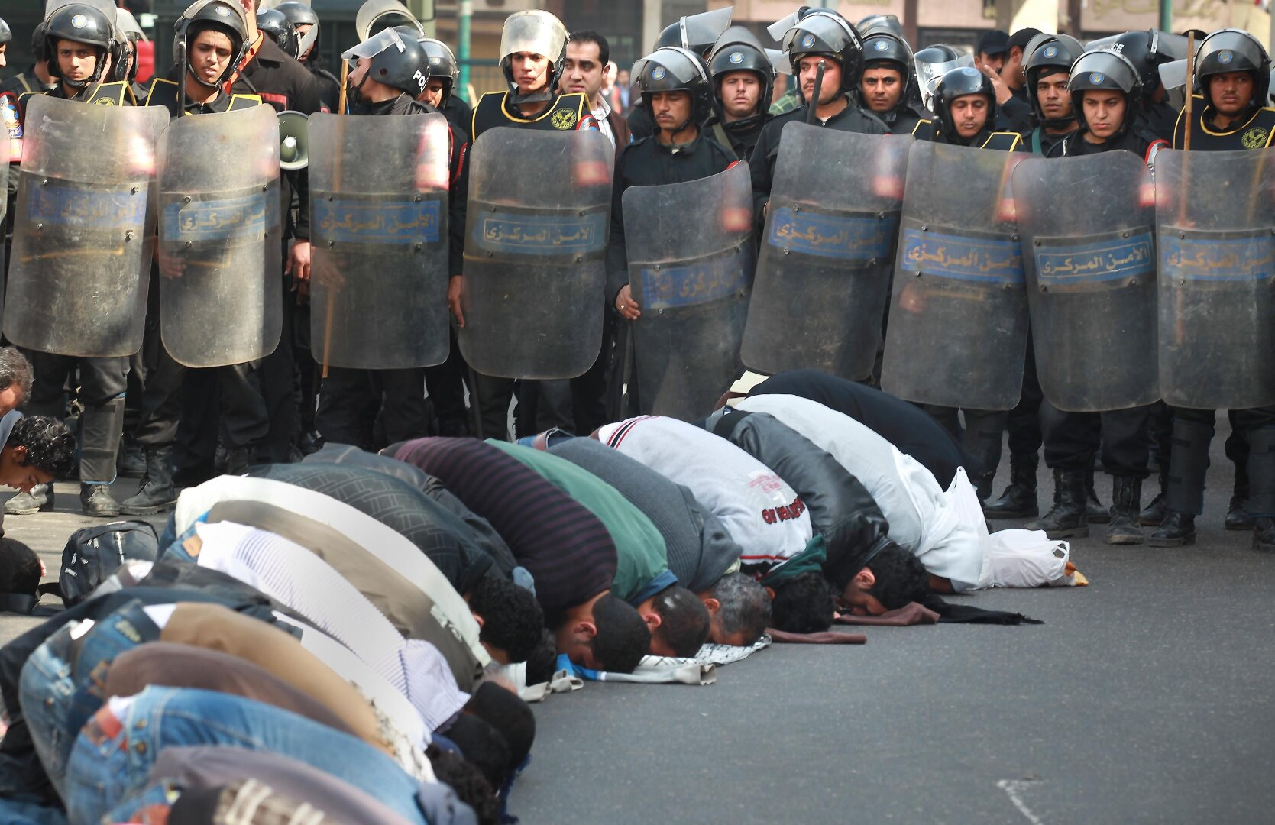
Piliečių žurnalistika. Arabų pavasaris (2010–2012)
Piliečių žurnalistai tapo svarbia informacijos šaltinio dalimi – jie buvo ten, kur profesionali žiniasklaida negalėjo patekti, patys dokumentavo įvykius.
Notes:
Arabų pavasaris (2010–2012). Paprasti žmonės Tunise, Egipte, Sirijoje ir kitur filmavo protestus, dalinosi įrašais per „YouTube“ ir „Twitter“. Profesionalūs žurnalistai negalėjo dirbti šiose šalyse laisvai, tad pasaulis sužinojo apie įvykius per piliečių žurnalistiką. Iš dalies tai prisidėjo prie politinių pokyčių regione. Arabų pavasario metu įprastus pilietinio neklusnumo ir protesto metodus reikšmingai papildė socialinių medijų veikimas. Todėl šalia sąvokos „Arabų pavasaris“ atsirado ir kita – Twitter/Facebook Revolution.

Slide 18
Vartotojų sukurtas turinys
Tai turinys, kurį kuria ir dalinasi vartotojai, o ne pati įmonė ar organizacija.
Tai gali būti įvairios formos, tokios kaip atsiliepimai, nuotraukos, vaizdo įrašai, komentarai, įvertinimai ir kitos vartotojų sukurtos medžiagos.
Tačiau šiuo turiniu gali pasidalinti ir pati įmonė, tačiau jis būtų sugeneruotas vartotojų. Visas toks turinys atrodo natūralesnis, sukurtas ne reklamos tikslais, todėl dažnai veikia geriau.
Notes:
Vartotojų sukurtas turinys - yra turinys, kurį kuria ir dalinasi vartotojai, o ne pati įmonė ar organizacija. Tai gali būti įvairios formos, tokios kaip atsiliepimai, nuotraukos, vaizdo įrašai, komentarai, įvertinimai ir kitos vartotojų sukurtos medžiagos. Tačiau šiuo turiniu gali pasidalinti ir pati įmonė, tačiau jis būtų sugeneruotas vartotojų. Visas toks turinys atrodo natūralesnis, sukurtas ne reklamos tikslais, todėl dažnai veikia geriau. (https://www.fortema.lt/zodynas/vartotoju-sugeneruotas-turinys-ugc-arba-user-generated-content?utm_source=copy-text&utm_medium=text&utm_campaign=link-click )
Rekomenduojama įsijungti bet kurį populiarų naujienų puslapį (pvz., Delfi, 15min, LRT) ir kartu surasti vartotojų parengtus straipsnius. Tokie straipsniai dažniausiai publikuojami rubrikose „Nuomonės“, o vizualizacijai pridedama autoriaus nuotrauka.

Slide 19
Kodėl vartotojų sukurtas turinys yra svarbus
Žmonės labiau juo pasitiki
Aktyviau dalyvaujama medijų kūrime
Platformos gauna daug turinio nemokamai, nes jį kuria patys naudotojai
Informacija pasirodo greitai
Turinys naudojamas reklamai, nes sukelia daugiau pasitikėjimo
Skatina kūrybiškumą, nes kiekvienas gali dalintis savo idėjomis
Informacija plinta labai greitai
Parodo, ką galvoja žmonės, nes matomi komentarai ir nuomonės
Kūrėju gali būti kiekvienas
Notes:
Kodėl vartotojų kuriamas turinys svarbus:
Žmonės labiau juo pasitiki, nes jis atrodo nuoširdesnis ir ne reklaminis.
Kuriant ir dalinantis, aktyviau dalyvauja medijų pasaulyje.
Platformos gauna daug turinio nemokamai, nes jį kuria patys naudotojai.
Informacija pasirodo greitai – dažnai net anksčiau nei žurnalistai spėja atvykti.
Prekės ženklai naudoja tokį turinį reklamai, nes jis sukelia daugiau pasitikėjimo.
Skatina kūrybiškumą, nes kiekvienas gali dalintis savo idėjomis.
Informacija plinta greitai, kartais greičiau nei per naujienas.
Rodo, ką galvoja žmonės, nes galima matyti jų nuomones, komentarus.
Kiekvienas gali būti kūrėjas, o ne tik didžiosios žiniasklaidos redakcijos.
Rekomenduojama įsijungti bet kurį populiarų naujienų puslapį (pvz., Delfi, 15min, LRT) ir kartu surasti vartotojų parengtus straipsnius. Tokie straipsniai dažniausiai publikuojami rubrikose „Nuomonės“, o vizualizacijai pridedama autoriaus nuotrauka.

Slide 20
Vartotojų turinio rizikos
Turinys gali būti netikslus ar klaidinantis.
Dėl anonimiškumo plinta patyčios, neapykanta.
Pažeidžiamos autorinės teisės ar privatumas, nes ne visi žino, ką galima skelbti.
Notes:
Neigiami vartotojų kuriamo turinio aspektai
Klaidinga informacija – vartotojai dažnai dalijasi netikrais ar nepagrįstais faktais, o socialinių tinklų greitas sklaidos pobūdis lemia, kad klaidinga informacija gali plisti labai plačiai, kartais net greičiau nei patikimi šaltiniai.
Neapykanta ir patyčios – anonimiškumas ir galimybė lengvai komentuoti ar dalytis turiniu gali skatinti žeminančius, įžeidžiančius ar diskriminacinius komentarus, kurie kenkia bendruomenės klimatui.
Neredaguotas turinys – vartotojų kuriamas turinys dažniausiai nepraeina redagavimo ar faktų tikrinimo proceso, todėl informacija gali būti netiksli, nepatikima arba subjektyvi.
Sensacingumas – emocinis ir sensacingas turinys dažnai sulaukia daugiau dėmesio ir pasiekiamumo nei objektyvūs faktai, todėl auditorija gali gauti iškreiptą realybės vaizdą.
Anonimiškumas ir neatsakingas elgesys – galimybė būti anonimu skatina kai kuriuos vartotojus elgtis neatsakingai, skelbti provokuojantį turinį ar skleisti dezinformaciją be atsakomybės už pasekmes.

Slide 21
Vartotojų turinio ekonominė pusė
Vartotojų turinys generuoja pajamas: kūrėjai dalijasi pelnu su platformomis per reklamą.
Kūrėjai uždirba iš reklamos, platformos – iš vartotojų sąveikos.
Socialinių medijų turinys – pajamų šaltinis kūrėjams ir platformoms.
Notes:
Vartotojų sukurtas turinys (pvz., „YouTube“ vaizdo įrašai, „TikTok“ įrašai) dažnai naudojamas reklamos tikslais. Platformos įterpia skelbimus į turinį arba šalia jo. Kiekvieną kartą, kai vartotojas peržiūri, paspaudžia ar kitaip sąveikauja su reklama, platforma uždirba pajamas.
Turinio kūrėjai gauna dalį šių pajamų – pavyzdžiui, „YouTube“ dalijasi reklamos uždirbtais pinigais su vaizdo įrašų autoriais, priklausomai nuo peržiūrų skaičiaus ir auditorijos įsitraukimo. Tai skatina kurti turinį ir plėsti auditoriją, tačiau kartais lemia, kad kūrėjai siekia daugiau dėmesio sensacingu ar clickbait stiliumi.

Slide 22
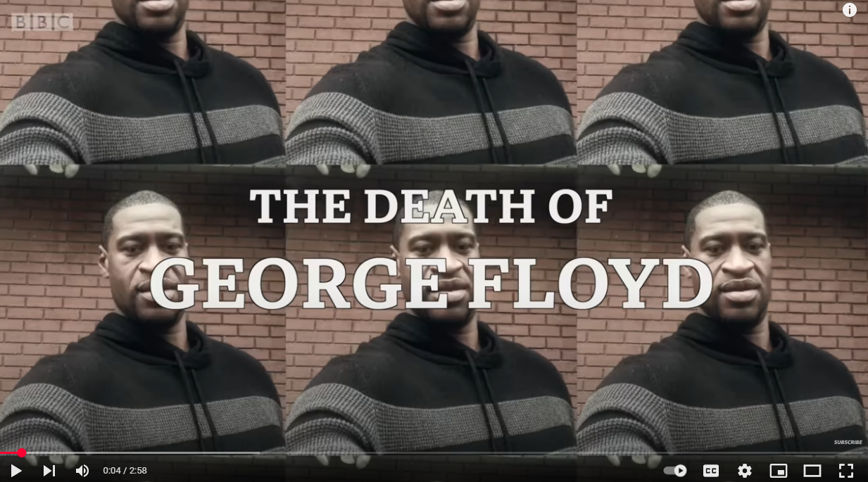
Piliečių žurnalistika. „George Floyd“ vaizdo įrašas
Notes:
Vaizdo įrašas anglų kalba, trukmė 3 min.: „George Floyd“ vaizdo įrašas (2020, JAV)
Įvykį, kai policininkas naudojo perteklinę jėgą prieš George’ą Floydą, nufilmavo praeivė – 17-metė Darnella Frazier. Vaizdo įrašas pasklido po visą pasaulį ir išprovokavo didžiulius protestus („Black Lives Matter“).Tai vienas ryškiausių pilietinės žurnalistikos poveikio pavyzdžių. Po Floydo mirties protestai kilo mažiausiai 140 miestų visoje JAV, o Nacionalinė gvardija buvo aktyvuota mažiausiai 21 valstijoje. (Šaltinis: https://www.nytimes.com/article/george-floyd-protests-timeline.html )

Slide 23
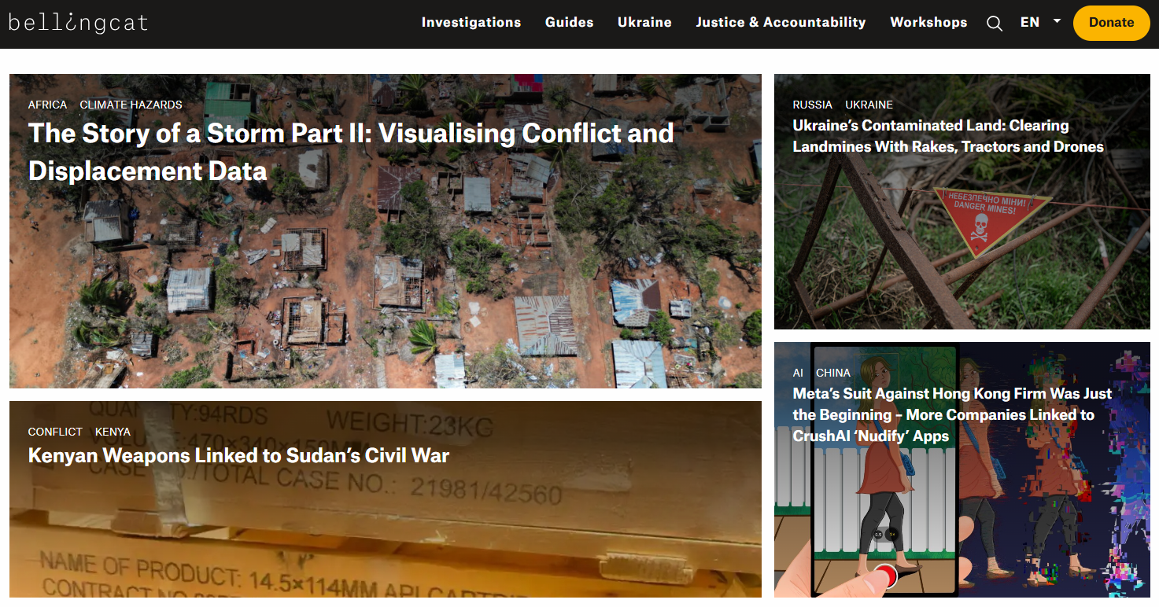
Piliečių žurnalistika. „Bellingcat“
Notes:
Bellingcat – tai nepriklausoma tiriamosios žurnalistikos grupė, įkurta 2014 m. Britanijoje. Jie garsūs tuo, kad tiria įvykius naudodamiesi viešai prieinama informacija – „Google Maps“ vaizdais,
vaizdo įrašais iš „YouTube“, socialinių tinklų įrašais, nuotraukomis, palydoviniais vaizdais ir pan. Keletas žymiausių jų tyrimų:
Lėktuvo MH17 numušimas virš Ukrainos 2014 m. – jie atskleidė, kad tai padarė Rusijos kariuomenės „Buk“ raketų sistema.
Skripalų apnuodijimas Jungtinėje Karalystėje – Bellingcat rado, kas tikrieji Rusijos agentai, prisidengę netikromis pavardėmis.
Karas Sirijoje – jie rinko įrodymus apie chemines atakas prieš civilius.
Sukurtas dokumentinis filmas („Bellingcat: Truth in a Post-Truth World“) filmas parodo, kad žurnalistika keičiasi – šiais laikais ne tik didžiosios naujienų agentūros atskleidžia tiesą, bet ir paprasti žmonės, kurie moka naudotis įrankiais ir siekia teisingumo. Tai puikus pavyzdys, kaip piliečių žurnalistika ir technologijos padeda kovoti su melu.

Slide 24
Piliečių žurnalistika. „Bellingcat“
Bellingcat – nepriklausoma tiriamosios žurnalistikos grupė.
Keletas žymiausių jų tyrimų:
Rusijos „Bucha“ „faktai“ prieš įrodymus
Gazos kultūros paveldo naikinimas
Sirijos pilietinio karo vaizdai įgauna antrą gyvenimą Gazos konflikte
Notes:
Bellingcat – tai nepriklausoma tiriamosios žurnalistikos grupė, įkurta 2014 m. Britanijoje. Jie garsūs tuo, kad tiria įvykius naudodamiesi viešai prieinama informacija – „Google Maps“ vaizdais,
vaizdo įrašais iš „YouTube“, socialinių tinklų įrašais, nuotraukomis, palydoviniais vaizdais ir pan.
Sukurtas dokumentinis filmas („Bellingcat: Truth in a Post-Truth World“) filmas parodo, kad žurnalistika keičiasi – šiais laikais ne tik didžiosios naujienų agentūros atskleidžia tiesą, bet ir paprasti žmonės, kurie moka naudotis įrankiais ir siekia teisingumo. Tai puikus pavyzdys, kaip piliečių žurnalistika ir technologijos padeda kovoti su melu.

Slide 25
Informacijos iškraipymo būdai
Konteksto išėmimas
Manipuliatyvios antraštės (clickbait)
Melagingi vaizdai / nuotraukos
Suklastoti ekspertai / šaltiniai
Emocinis tonas ir baimės kurstymas
Humoro ir memų forma
Notes:
Konteksto išėmimas
– Rodoma tik viena citatos ar vaizdo dalis, slepiant visą prasmę.
Manipuliatyvios antraštės (clickbait)
– Skambūs pavadinimai, kurie neatitinka turinio. Skirta pritraukti dėmesį, bet ne informuoti.
Melagingi vaizdai / nuotraukos
– Naudojamos senos, neturinčios nieko bendro su įvykiu nuotraukos. Arba vaizdas suklastotas (Photoshop, AI, deepfake).
Suklastoti ekspertai / šaltiniai
– Cituojami neegzistuojantys specialistai, „institutai“ ar „duomenys“, kad atrodyti patikimai.
Emocinis tonas ir baimės kurstymas
– Informacija pateikiama su emocijomis („siaubinga“, „baisu“, „katastrofa“), kad būtų stipresnis poveikis, net jei faktai iškraipyti.
Humoro ir memų forma
– Klaidinanti informacija pateikiama kaip „juokas“, bet palieka stiprų įspūdį ir dažnai plinta greičiau nei tikri faktai.
Kodėl tai pavojinga?
Humoro forma žmonės mažiau abejoja tuo, kas pateikta juokais.
Daug kartų pasikartojantys mem'ai gali suformuoti nuomonę be jokių įrodymų.
Paaugliai ir jauni žmonės dažnai mato šiuos memus socialiniuose tinkluose – tai gali tapti pagrindiniu informacijos šaltiniu.

Slide 26
Konteksto išėmimas
2020 m. dokumentiniame filme popiežius Pranciškus pasakė, kad: „Homoseksualūs žmonės turi teisę būti šeimos dalimi... civilinės sąjungos įstatymas yra geras dalykas.“
Daugelis antraščių skelbė, kad Popiežius palaiko gėjų santuokas.
Nekalbėta apie religines santuokas, o tik apie teisinę apsaugą per civilines sąjungas. Tai buvo ženklas apie pagarbą žmogaus orumui, bet netapo oficialiu Bažnyčios doktrinos pakeitimu.
Notes:
Konteksto išėmimas
– Rodoma tik viena citatos ar vaizdo dalis, slepiant visą prasmę.
Manipuliuojant informacija išimant ją iš konteksto, dažniausiai siekiama suklaidinti auditoriją susidarant iškreiptą nuomonę; galima parodyti žmogų nepalankioje šviesoje – paversti jį nekompetentingu, priešišku ar nenuosekliu. Ištrauktos citatos gali būti naudojamos kaip „įrodymai“, kad būtų sustiprinta propaganda ar pateisinta tam tikra nuomonė.

Slide 27
Praktinė užduotis
Notes:
Dalyviams pateikiama citata, be konteksto. Kviečiama pasisakyti ir padiskutuoti apie tai, nepasakant viso konteksto.
Visas kontekstas: „Aš nesu prieš smurtą veikaluose, filmuose ar žaidimuose, nes tai yra meninės išraiškos forma – bet realiame gyvenime smurtas niekada nepriimtinas.
Diskusijos klausimai po užduoties:
Kaip pasikeitė jūsų požiūris sužinojus visą kontekstą?
Kodėl tokios manipuliacijos dažnai pasitaiko žiniasklaidoje?
Kaip galime atpažinti, kad informacija galėjo būti išimta iš konteksto?
Kaip supratote šią citatą?
Ar tai skamba kaip smurto pateisinimas?
Kokios galėtų būti aplinkybės, kuriose tai pasakyta?

Slide 28
Klaidinanti antraštė (Clicbait)
Clickbait – tai internetinis turinys, kuriuo siekiama pritraukti dėmesį ir paskatinti paspausti nuorodą
Tai išgalvotos, melagingos arba šiaip apgaunančios antraštės, kur padarytos taip, kad būtinai žmogus paspaustų.
Kontrastai ar paradoksai sukelia klausimų ir skatina smalsumą.
To dar nebuvo: po iššluoto Vingio parko – didinga žinia iš Jessicos Shy
Merūnas Vitulskis prakalbo apie nematytą savo pusę: „Erikai tai buvo staigmena“
Notes:
Clickbait dažniausiai naudoja intriguojančias, perdėtas ar klaidinančias antraštes. Clickbait'as išnaudoja žmogaus smalsumą ir emocinę reakciją. Tokie straipsniai ar vaizdo įrašai dažnai neatitinka to, ką žada antraštė. Dėl to vartotojas gali jaustis apgautas ir prarasti pasitikėjimą informacijos šaltiniu.
Clickbait gali būti naudojamas siekiant gauti daugiau reklamos pajamų ar paskleisti dezinformaciją. Paspaudimai portalams generuoja reklamos peržiūras, o taip ir daromi pardavimai. Svarbu mokėti atpažinti tokią informaciją ir kritiškai ją vertinti. Norint išvengti clickbait'o spąstų, verta skaityti visą turinį, o ne tik antraštę. Suaugusieji, gebantys atpažinti clickbait, tampa atsakingesniais informacijos vartotojais.
Lektorius gali pasiūlyti filmuką Ką reiškia „clickbait“? https://www.youtube.com/watch?v=rPUHecEH02Y
„Clickbait“ antraštės perdeda ir išpučia faktus, jų pagalba turinys yra perteikiamas, kaip dramatiškesnis nei jis yra iš tikrųjų.
Antraštėse yra paliekamos nutylėtos svarbios detalės.
Naudojami provokuojantys ir įžeidžiantys žodžiai, kurie sukelia stiprią emocinę reakciją
Dažniausiai „clickbait“ strategijos taikomos laisvalaikio (26,7 %), politikos (23,6 %) ir sporto (22,6 %) temose, o rečiausiai- kriminalų (19,8 %). Keturi dažniausiai atpažinti „clickbait" antraščių bruožai buvo sensacingumas, intriga, perdėjimas ir hiperbolių vartojimas.

Slide 29
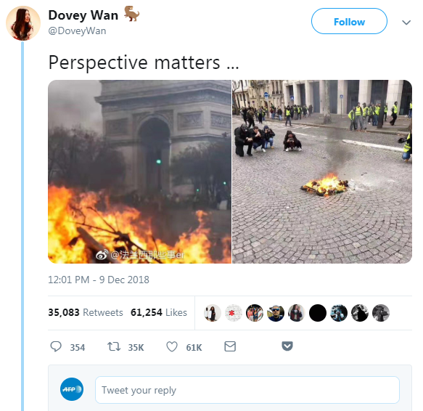
Melagingi vaizdai
Žurnalistai manipuliavo vaizdais ir taip iškreipė realybę. Tviterio žinute buvo pasidalinta daugiau nei 35 000 kartų.
Notes:
Nors palyginimu iš tiesų bandoma parodyti, kaip naujienų žiniasklaidoje galima naudoti kameros kampus ir vaizdo kompoziciją, kad būtų dramatizuojamas šiaip jau nereikšmingas įvykis, dvi nuotraukos, apie kurias čia kalbama, pačios manipuliuoja skaitytojais. Iš tikrųjų nuotraukos darytos ne „geltonųjų liemenių“ protestų metu, o skirtingu laiku ir skirtingose vietose.

Slide 30
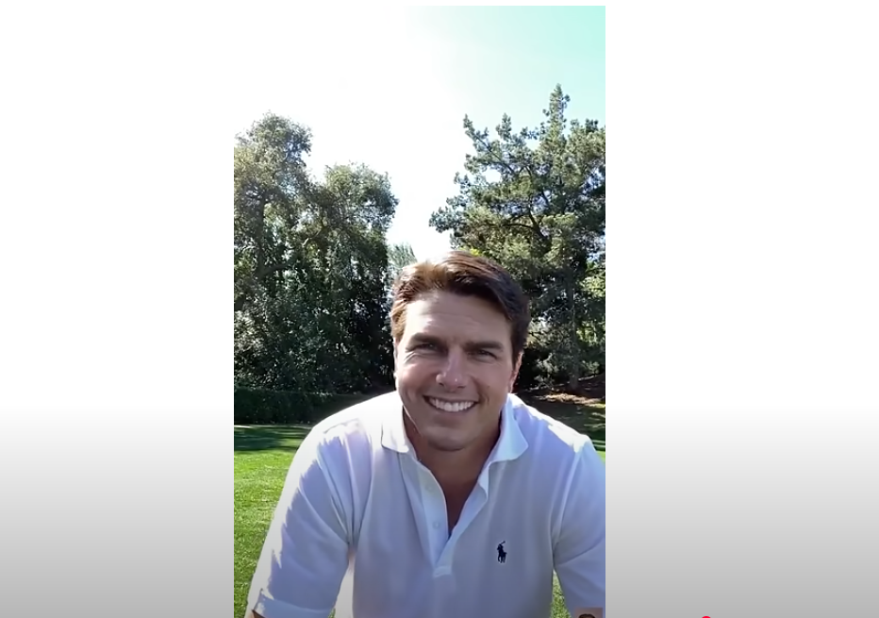
Melagingi vaizdai
Notes:
Informacijos iškraipymo būdai. Dabar galime sukurti Tomo Cruise'o filmą be Tomo Cruise'o
Melagingi vaizdai / nuotraukos:
Naudojamos senos, neturinčios nieko bendro su įvykiu nuotraukos.
Arba vaizdas suklastotas (Photoshop, AI, deepfake). Gali būti naudojama melagingai informacijai skleisti, reputacijai pakenkti ar pasikėsinti į privatumą.

Slide 31
Suklastoti ekspertai / šaltiniai
Tai, kuomet cituojami neegzistuojantys specialistai, „institutai“ ar „duomenys“, kad atrodyti patikimai. Tokie metodai dažnai naudojami dezinformacijoje, siekiant sukurti „autoriteto“ įspūdį.
EU vs Disinfo (Europos kovos su dezinformacija projektas) nuolat analizuoja suklastotas naujienas ir pateikia realius pavyzdžius.
Nuo socialinių tinklų iki ginklų gamyklų: kaip Rusija įvilioja Afrikos moteris į karo gamybą
Kremliui rinkimai yra auksinė proga kištis į savo veiksmus
Notes:
EU vs Disinfo – Rytų strateginės komunikacijos darbo grupė – ekspertų komanda, daugiausia patirties turinti komunikacijos, žurnalistikos, socialinių mokslų ir Rusijos studijų srityse. Buvo įsteigta 2015 m., siekiant geriau prognozuoti, spręsti ir reaguoti į Rusijos vykdomas dezinformacijos kampanijas, darančias įtaką Europos Sąjungai, jos valstybėms narėms ir bendros kaimynystės šalims.

Slide 32
Emocinis tonas ir baimės kurstymas
Naudojami emociniai žodžiai: „katastrofa“, „žlunga“, „žudo“, „sunaikins“.
Pateikiamos pavienės istorijos kaip bendros tendencijos.
Nutylimi ar iškreipiami faktai, o emocija iškeliama į pirmą planą.
Dažnai pasitelkiami vaizdai ar antraštės, kuriančios grėsmės jausmą.
Notes:
Emocinis tonas ir baimės kurstymas – tai informacijos iškraipymo būdas, kai pranešimai sąmoningai pateikiami taip, kad sukeltų baimę, paniką, pyktį ar kitą stiprią emociją, dažnai ignoruojant faktus ar juos iškreipiant. Tai daroma siekiant paveikti auditorijos nuomonę ar elgesį, skatinti nepasitikėjimą, skatinti neapykantą ar manipuliuoti sprendimais.

Slide 33
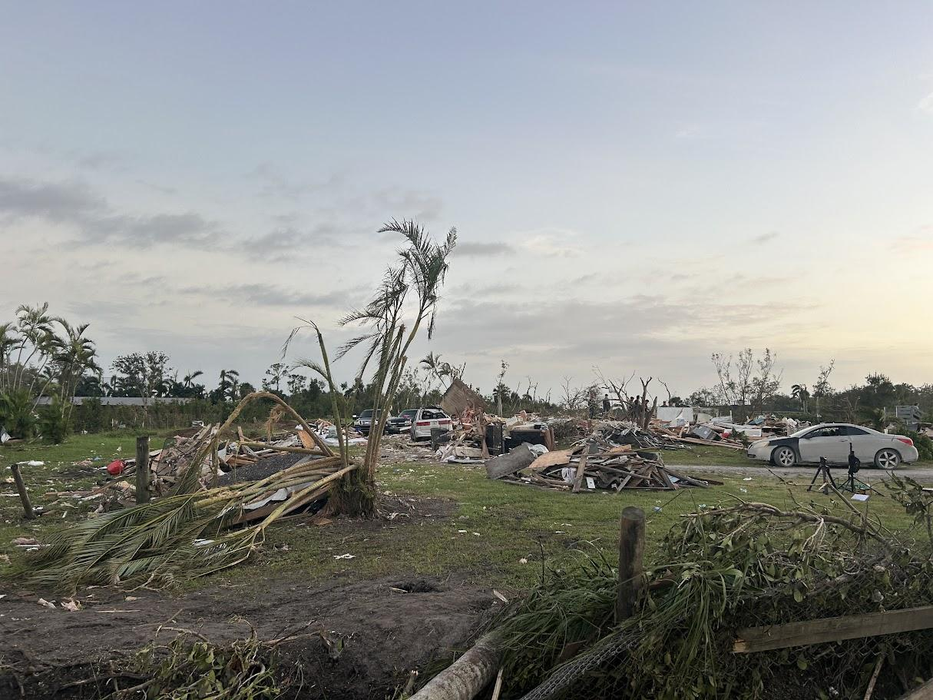
Dezinformacija, sąmokslo teorija, baimės kurstymas
Dezinformacija ir sąmokslo teorijos klaidina vartotojus, skleisdamos netikrus faktus ir manipuliuodamos nuomone.
Notes:
2024 m. Atlanto uraganų sezono pabaigoje pasklido dezinformacija ir sąmokslo teorijos apie uragano „Helene“ir „Milton“ prigimtį bei apie po audros vykusius atsigavimo veiksmus. Plačiai paplitę gandai sukėlė sunkumų gelbėtojams ir oficialiems gelbėjimo darbuotojams, trukdė gelbėjimo pastangoms, o kai kuriems pareigūnams buvo grasinama smurtu.
Kongresmenė Marjorie Taylor Greene tviteryje pareiškė , kad uraganus galima paveikti modifikuojant orus . Po trijų dienų Greene paskelbė dar vieną įrašą, kuriame teigė, kad orų modifikavimas yra įmanomas ir naudojamas. Žinomas dešiniųjų sąmokslo teorijų šalininkas Alexas Jonesas teigė, kad uraganai Miltonas ir Helena buvo JAV vyriausybės sukurti „orų ginklai“. Meteorologai Matthew Cappucci, Katie Nickolaou ir Jamesas Spannas teigė sulaukę grasinimų, kaltindami juos slėpus, kad JAV vyriausybė kontroliuoja uraganą.

Slide 34
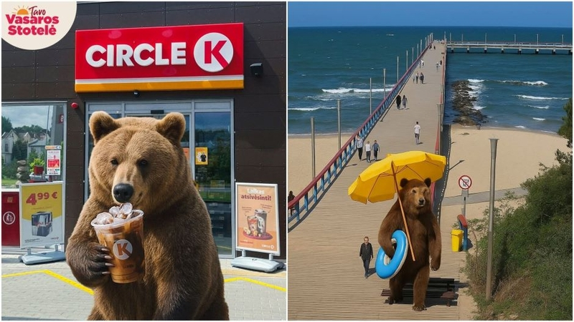
Humoro ir memų forma
Humoras ir memai dažnai platina informaciją greitai, bet ne visada tiksliai.
Notes:
Humoro ir memų forma
Klaidinanti informacija pateikiama kaip „juokas“, bet palieka stiprų įspūdį ir dažnai plinta greičiau nei tikri faktai. Tai gali būti efektyvus būdas paveikti auditoriją, nes žmonės dažnai dalinasi memais nesusimąstydami apie jų tikrumą, o humoras sumažina kritinio mąstymo lygį, nes „juk tai tik juokas“.
Kiekvienas paveiksliukas, sudarantis memo pagrindą, turi savyje kažkokį pasakojimą, kažkokią prasmę, nešamą ir modifikuojamą.
Memai lengvai plinta, jie yra tiesiog sukurti plisti. Dažniausiai pasižymintys nuotaikingumu ir paprastumu, jie tampa turiniu, kurį norisi nusiųsti kitam žmogui arba tiesiog pasidalinti savo naujienų sraute. Kuo daugiau pasidalijimų sulaukia memas, tuo didesnį įsitraukimą į jūsų turinį jis generuos – tai lengvai gali baigtis naujų sekėjų surinkimu. Dar viena priežastis, dėl kurios būtent toks turinys suveikia – memai glaudžiai susiję su greitai plintančiomis interneto tendencijomis (ang. trends). Šios dažnai būna susijusios su įvairiausiais pasaulio įvykiais ir atspindi tai, kas aktualu visuomenei, todėl turinys sulaukia didesnio susidomėjimo.

Slide 35
Kodėl sunku atrinkti patikimą informaciją? (1)
Informacijos perteklius („infodemija“)
Greitas naujienų ciklas
Algoritmai ir personalizuotas turinys
Patvirtinimo šališkumas (angl. confirmation bias)
Notes:
Informacijos perteklius („infodemija“)
– Kasdien gauname milžinišką kiekį naujienų, įrašų, straipsnių ir nuomonių. Tiek daug turinio apsunkina gebėjimą atsirinkti, kas yra svarbu, o kas – klaidinanti ar netikra informacija.
Greitas naujienų ciklas
– Žiniasklaida lenktyniauja dėl dėmesio ir publikavimo greičio. Dažnai informacija pateikiama nespėjus jos iki galo patikrinti – taip į viešumą patenka netikslumai ar neaiškumai.
Algoritmai ir personalizuotas turinys
– Socialiniai tinklai ir naršyklės rodo mums tai, kas, jų manymu, mums patiks – remiantis mūsų paieškomis, „patinka“ paspaudimais, sekamais puslapiais. Taip galime „įstrigti burbule“, kuriame matome tik vieną požiūrį ar informaciją, kuri mus patvirtina, o ne iššaukia mąstyti plačiau.
Patvirtinimo šališkumas (angl. confirmation bias)
– Tai natūrali žmogaus tendencija labiau tikėti ta informacija, kuri atitinka jo jau turimas nuomones ar įsitikinimus. Net jei faktai yra neteisingi, jie gali atrodyti „teisingi“, nes sutampa su tuo, ką norime girdėti. Dėl to dažnai ignoruojame kitokią, bet galbūt objektyvesnę informaciją. Kuo tai pavojinga: Siaurina pasaulėžiūrą – tampame „uždari burbule“, girdime tik tai, ką jau galvojame.
Stiprina dezinformacijos poveikį – netikri faktai, atitinkantys mūsų įsitikinimus, atrodo įtikinamesni nei tikra, bet nepatogi informacija.
Silpnina kritinį mąstymą – nes klausomės tik to, ką „norime girdėti“, o ne to, ką „reikia išgirsti“.

Slide 36
Kodėl sunku atrinkti patikimą informaciją? (2)
Autoritetingų šaltinių pasirinkimas yra iššūkis.
Tūkstančiai skirtingų kanalų, galimybė rinktis kanalus patiems.
Socialiniai tinklai kaip šaltinis.
Istorijų iškraipymas, senos informacijos perpublikavimas.
Informacinis triukšmas
Kur tikra naujiena?
Notes:
Autoritetai – spręsdami problemas galime remtis savo patirtimi, tačiau ji apima tik siaurą mūsų veiklos dalį, todėl dažniausiai remiamės kitų žmonių patirtimi. Esame priklausomi nuo kitų žmonių idėjų, atsispindinčių tekstuose, vaizdo įrašuose, institucijų veikloje, tradicijose, moralės normose. Didžioji dalis to, ką žinome apie pasaulį, remiasi kitų žmonių mums suteikta perspektyva. Pavyzdžiui, kaimynas Jonas yra autoritetas apie žiemines obelis. Visuomet į jį kreipiamės, kai planuojame naujus žieminių obelų sodinukus. Tačiau Jonas nėra autoritetas politiniais klausimais.
Begalė kanalų – mus užplūdo informacija, gaunama iš tūkstančių skirtingų komunikacijos kanalų: pagrindinės žiniasklaidos, elektroninių leidinių, svetainių, tinklaraščių ir, žinoma, daugybės socialinių tinklų. Kiekvieną dieną masinės komunikacijos priemonės pateikia naujienas, vaizdus ir informaciją, tiesiogiai sujungdamos mus su išorės pasauliu. Galime laisvai pasirinkti šaltinį, kuris geriausiai atspindi mūsų interesus ir politines ar socialines pažiūras.
Socialiniai tinklai kaip šaltinis. Kai socialiniai tinklai vis dažniau tampa pagrindiniu informacijos šaltiniu daugeliui, jie taip pat gali tapti erdve dezinformacijai sklisti.
Istorijų iškraipymas, senos informacijos perpublikavimas. Sunku rasti patikimą informaciją, nes dažnai istoriniai faktai yra iškraipomi – interpretuojami subjektyviai ar pritaikomi prie tam tikrų interesų. Be to, internete dažnai platinama sena informacija, kuri pateikiama kaip nauja, todėl gali klaidinti skaitytojus.
Kalbant apie naujienų tikrinimą svarbus reiškinys yra informacinis triukšmas. Ar idėja, informacija, žinia bus visuomenės pagauta, žmonės atkreips į ją dėmesį, priklauso nuo daugelio veiksnių. Labai daug kas periklauso, ar informacinėje erdvėje cirkuliuojanti žinia ar idėja nepasimes informaciniame triukšme. Kiekvieną dieną informacijos, žinių, nuomonių srautas yra didžiulis, tačiau ne visa informacija vienodos vertės.
Kur tikra naujiena? Kadangi į naujienas panašius formatus lengva atkurti, vis sunkiau pastebėti skirtumą tarp tikro straipsnio ir apgaulės yra sudėtinga net profesionalams. Tikros istorijos iškraipomos siekiant paskatinti politinę darbotvarkę, sena vaizdo medžiaga naudojama naujausiems įvykiams iliustruoti, publikuojamos redaguotos nuotraukos, siekiant padidinti sugalvotų istorijų sensacingumą, trolių ir botų armijos dislokuojamos siekiant atakuoti organizaciją ar konkretų visuomenės veikėją. Darosi vis sunkiau atskirti, kurios naujienos tikros, o kurios netikros. Iššūkis yra nustatyti „naujienas“, kurios gali būti klaidinančios, ir užkirsti kelią tolesnei jų sklaidai.

Slide 37
Diskusija
Ar jums yra tekę susidurti su melaginga informacija naujienų portaluose? Socialiniuose tinkluose? Kaip reagavote?
Notes:
Lektorius gali pakviesti diskusijai:
Ar kada nors pastebėjo klaidingą informaciją naujienų portaluose – galbūt straipsnis buvo iškreiptas arba neatitiko antraštės pažadų;
Pasidomėkite, kas jiems kilo mintyse, kai susidūrė su netikrais įrašais socialiniuose tinkluose – ar jie patikrino informaciją, pasidalino, ar ignoravo?
Diskutuokite apie jų reakcijas: ar jie jautė pyktį, pasipiktinimą, ar tiesiog praleido pro akis?
Galima paminėti, kad kritinis mąstymas padeda įvertinti šiuos atvejus: klausti, tikrinti šaltinius, lyginti informaciją su patikimais šaltiniais.
Pakvieskite dalyvius pasidalinti patarimais, kaip atpažinti melagingą informaciją ar sąmokslo teorijas ir kaip elgtis atsakingai.

Slide 38
Praktinė užduotis

Slide 39
Nuomonė ar faktas?
Moksleivių rezultatai – itin prasti. Kokia ateitis laukia Lietuvos mokyklų?
Nemokami įrankiai, kuriais nesunkiai patikrinsite internete randamą informaciją
Kilmė už 60 eurų
Notes:
Paprašykite auditorijos atsakyti, kur yra nuomonė, o kur faktas? Kodėl? Dalyviai dalinasi nuomonėmis ir sprendžia ar tai nuomonė, ar faktas.
„Moksleivių rezultatai – itin prasti. Kokia ateitis laukia Lietuvos mokyklų?“ (Delfi, 2024‑…)
Tai autorės asmeninė analizė apie švietimo sistemos problemas, kuri apima tokias temas, kaip gabių vaikų potencialas ir sistemos lanksčios adaptacijos poreikis.
Straipsnis remiasi nuomone, kokių pokyčių reikia švietimui, kad jis atitiktų besikeičiančio pasaulio reikalavimus.
Delfi portale yra išskiriama rubrika Nuomonės https://www.delfi.lt/news/ringas/lit
„Nemokami įrankiai, kuriais nesunkiai patikrinsite internete randamą informaciją“ (Delfi, 2024–). Tai praktinis straipsnis, kur nurodyti konkretūs žingsniai (pvz., patikrinti autorystę, datą, šaltinius, faktų tikrinimo portalus) ir pateiktas naudotų įrankių sąrašas . Pateiktas struktūruotas, veiksmais pagrįstas vadovas, pagrįstas žurnalistine praktika.
„Kilmė už 60 eurų: ekspertai atskleidžia, kokie pavojai slypi už tokių genetinių testų“ (2024‑12‑06. Nors remiasi ekspertais, straipsnio tonas – interpretacinis: „Skelbiama, kad ‘23andMe’ jau kurį laiką negeneruoja pelno ir yra arti bankroto“ lrt.lt – įvardijant galimus rizikos aspektus. Tai ne tyra informacija, o interpretacija apie ateities rizikas.

Slide 40
Socialinės medijos

Slide 41
Socialinės medijos (socialiniai tinklai)
Bendravimo socialiniai tinklai: „Facebook“, „WhatsApp .
Profesiniai socialiniai tinklai: „LinkedIn“.
Vaizdo bendrinimo platformos: „YouTube“, „TikTok“, „Vimeo“.
Nuotraukų bendrinimo socialiniai tinklai: „Instagram“, „Pinterest“, „Snapchat“.
Interesų bendruomenių tinklai: „Telegram“, „Reddit“, „Goodreads“.
Notes:
https://www.facebook.com/ - Tai viena didžiausių socialinių tinklų platformų, kur vartotojai gali bendrauti, dalintis nuotraukomis, vaizdo įrašais, naujienomis, kurti grupes ir renginius.Facebook taip pat naudojamas naujienoms sekti, verslo puslapiams kurti bei reklamai skelbti.
https://www.whatsapp.com/ -Tai susirašinėjimo programėlė, leidžianti nemokamai siųsti žinutes, nuotraukas, vaizdo įrašus ir skambinti internetu.Ji pasižymi duomenų šifravimu „nuo galo iki galo“, todėl pokalbiai yra saugūs ir privatūs.
https://www.youtube.com/ - Vaizdo įrašų platforma, kur vartotojai gali žiūrėti, dalintis vaizdo turiniu.
https://www.tiktok.com/ - Trumpų vaizdo įrašų dalijimosi programėlė, kur vartotojai kuria ir žiūri linksmus ar kūrybingus klipus.
https://vimeo.com/ - Profesionalesniems vaizdo įrašams skirta platforma, kurią dažnai naudoja menininkai, kūrėjai ir įmonės.Ji orientuota į aukštą vaizdo kokybę ir neturi tiek reklamos, kiek „YouTube“
https://www.instagram.com/ - Socialinis tinklas, skirtas nuotraukoms ir trumpiems vaizdo įrašams dalintis. Vartotojai gali sekti kitus, rašyti žinutes, kurti istorijas („Stories“) ir naudoti filtrus.
https://www.pinterest.com/ - Tai idėjų paieškos ir įkvėpimo platforma, kur vartotojai „prisisega“ nuotraukas (vadinamus „pinus“) į temines lentas.Dažniausiai naudojama interjero, mados, receptų ar rankdarbių idėjoms rinkti.
https://www.snapchat.com/ - Programėlė, leidžianti siųsti nuotraukas ir vaizdo įrašus, kurie išnyksta po peržiūros.Joje populiarios „istorijos“, filtrai ir papildytos realybės efektai.
https://web.telegram.org/a/ - Nemokama susirašinėjimo programėlė, garsėjanti dideliu saugumu, greičiu ir galimybe kurti dideles grupes ar kanalus.Ji dažnai naudojama informacijos sklaidai ir bendruomenių kūrimui.
https://www.reddit.com/ - Tai forumų tinklas, kuriame žmonės dalijasi naujienomis, nuomonėmis ir diskusijomis įvairiomis temomis.
https://www.goodreads.com/ - Knygų mėgėjų bendruomenės svetainė ir programėlė.Vartotojai gali vertinti, recenzuoti knygas, sudaryti savo skaitymo sąrašus ir sekti draugų rekomendacijas.

Slide 42
Dezinformacija socialiniuose tinkluose
Tai sąmoningai klaidinanti informacija, skleidžiama siekiant paveikti žmonių: nuomonę, elgesį, sprendimus.
Ji gali būti pateikiama tekstais, nuotraukomis, vaizdo įrašais, dirbtinio intelekto sukurtu turiniu.
Notes:
Dezinformacija socialiniuose tinkluose - tai sąmoningai klaidinanti arba melaginga informacija, platinama siekiant daryti įtaką žmonių nuomonei, elgesiui ar sprendimams. Ji gali būti skleidžiama tekstais, nuotraukomis, vaizdo įrašais ar net dirbtinio intelekto sugeneruotu turiniu.

Slide 43
Pagrindinės dezinformacijos formos socialiniuose tinkluose
Melagingos naujienos (fake news) – išgalvotos istorijos ar „sensacijos“.
Manipuliuotos nuotraukos / vaizdo įrašai – „deepfake“ ar netikros ekrano kopijos.
Iškreipti faktai – pateikiami tik daliniai duomenys, ištraukti iš konteksto.
Netikros paskyros ir botai – automatizuotai platina klaidinančią informaciją.
Sąmoningas klaidinančio turinio dalijimasis – kad sukelti paniką, nepasitikėjimą ar chaosą.
Notes:
Galima teigti, kad socialinių tinklų pagrindinė paskirtis – komunikacija, kuri suteikia galimybę bendrauti su žmonėmis iš viso pasaulio.
Socialinės medijos atlieka tris pagrindines funkcijas: socialinę, komunikacinę ir informacinę. Virtualioje erdvėje komunikuojama vieniems su kitais, taip sukuriant socialinius santykius.
Socialiniuose interneto tinkluose greitai tampama grupės nariu, susirandama realių arba virtualių draugų, keičiamasi ne tik informacija, bet ir nuotaikomis, įspūdžiais, dienotvarke, įvykiais.

Slide 44
Nuomonės formuotojai ir dezinformacija
Nuomonės formuotojas (influenceris) – asmuo, turintis daug sekėjų socialiniuose tinkluose ir galintis daryti įtaką jų nuomonei ar elgsenai.
Įtakos darymas per autentišką turinį: influenceriai kalba „iš savo gyvenimo“, todėl sekėjams atrodo artimi ir patikimi.
Vartojimo skatinimas
Slapta reklama
Notes:
Formuoja nuomones: jie gali subtiliai (arba atvirai) palaikyti vieną politinę jėgą, produktą ar socialinę idėją.
Skatina vartojimą: dalinasi rekomendacijomis, nuolaidomis, produktų apžvalgomis.
Slaptas reklamos turinys: dalis influencerių nepažymi reklaminio turinio, nors tai privaloma pagal teisės aktus. Jie gali gauti pinigus ar dovanas už produkto paminėjimą, bet to atvirai nenurodyti – sekėjui atrodo, kad tai asmeninė, nuoširdi nuomonė.
Slaptos reklamos problema – žmogus nesuvokia, kad jam bandoma kažką parduoti ar įteigti.
Kokios rizikos – manipuliacija: formuojami troškimai ar nuomonės, net nepastebint, kad tai daroma sąmoningai. Netikra realybė: influenceriai dažnai rodo tik „gražiąją“ gyvenimo pusę, o tai sukuria spaudimą. Sunku atskirti reklamą nuo tikros rekomendacijos: jei nėra pažymėta #reklama ar #bendradarbiavimas, sekėjai nesupranta, kad tai apmokėtas turinys. Ką svarbu žinoti ir mokyti kitus – klauskite savęs „Kodėl šis žmogus tai rodo? Ar jam sumokėta?“ Atkreipkite dėmesį į etiketes, pvz., #ad, #reklama, #sponsored. Paaiškinkite vaikams ar paaugliams, kad ne visa „natūrali“ nuomonė yra tikrai nuoširdi.

Slide 45
Kodėl nuomonės formuotojai gali skleisti dezinformaciją?
Didelė auditorija – informacija greitai plinta.
Pelnas ir reklama – kartais skleidžiama klaidinga info siekiant gauti naudos.
Trūksta atsakomybės – ne visi tikrina faktus.
Asmeninė nuomonė > faktai – sekėjai gali supainioti nuomonę su tiesa.
Notes:
Pavyzdžiai (galima pateikti pristatymo metu):
Sveikatos patarimai be medicininio pagrindo.
Netikros naujienos apie politiką ar krizines situacijas.
Sąmokslo teorijų sklaida.

Slide 46
Nuomonės formuotojų skleidžiama informacija
Silpnina pasitikėjimą žiniasklaida ir institucijomis
Kursto nesantaiką tarp skirtingų visuomenės grupių
Gali paveikti rinkimus, viešąją nuomonę ar net sveikatos apsaugą
Skatina emocines reakcijas ir poliarizaciją

Slide 47
Kaip apsisaugoti?
Tikrinkite informacijos šaltinį
Ieškokite kelių šaltinių
Atkreipkite dėmesį į emocijas
Analizuokite antraštes
Tikrinkite faktus
Venkite dalintis nepatikrinta informacija
Notes:
1.Tikrinkite informacijos šaltinį
Ar tai patikima žiniasklaidos priemonė?
Ar šaltinis turi reputaciją už tikslumą?
2. Ieškokite kelių šaltinių
Patikrinkite, ar kitur rašoma tas pats.
Jei tik vienas šaltinis – būkite atsargus.
3. Atkreipkite dėmesį į emocijas
Dezinformacija dažnai siekia sukelti baimę, pyktį ar paniką.
Jei įrašas provokuoja stiprias emocijas – sustokite ir pagalvokite.
4. Analizuokite antraštes
Ar antraštė skamba per daug sensacingai?
Skirkite laiko perskaityti visą turinį, o ne tik antraštę.
5. Tikrinkite faktus
Naudok faktų tikrinimo svetaines (pvz., Snopes, FactCheck.org, DebunkEU.org).
Lietuvoje naudinga sekti patikimus šaltinius kaip LRT Faktai.
6. Venkite dalintis nepatikrinta informacija
Jei nesate tikras – nesidalink.
Būkite atsakingi už tai, ką platinate.

Slide 48
Aido kambariai
Tai reiškinys, kai socialiniuose tinkluose vartotojai mato daugiausia tik jų pačių pažiūras atitinkančią informaciją.
Pagrindiniai bruožai:
Informacijos filtravimas – algoritmai rodo turinį pagal ankstesnius „patiktukus“ ir pasidalijimus.
Vienodų nuomonių bendruomenės – vartotojai seka tik panašiai mąstančius žmones ar puslapius.
Alternatyvių nuomonių atmetimas – kitokia informacija ignoruojama ar laikoma neteisinga.

Slide 49
Filtro burbulai
Tai algoritmų suformuota informacinė aplinka, kurioje vartotojas mato tik tą turinį, kuris atitinka jo pomėgius, nuomones ir elgesį internete.
Notes:
Algoritmai analizuoja, ką:
Spaudžiate
Komentuojate
Ieškote,
Žiūrite.
Tada rodo tik tai, kas „jums patiks“ – kad praleistumėte daugiau laiko platformoje.

Slide 50
Kodėl tai problema?
Matai tik panašius į save – susiaurėja pasaulio vaizdas.
Kitokios nuomonės nematomos arba atmetamos.
Sunku susidaryti objektyvią nuomonę.
Prisideda prie dezinformacijos ir poliarizacijos.

Slide 51
Kaip išvengti aido kambarių ir filtro burbulų?
Sekite įvairių pažiūrų žmones.
Vartokite skirtingus informacijos šaltinius.
Užduokite sau klausimus.
Diskutuokite su skirtingai mąstančiais.
Tikrinkite algoritmų veikimą.
Venkite vien tik „rekomenduojamo“ turinio – sąmoningai
ieškokite informacijos.
Kartais išvalykite paieškos istoriją ar peržiūrėkite savo „sekamus“
puslapius.
Praktikuokite kritinį mąstymą – paklauskite savęs, kodėl matote vienokią informaciją.
Notes:
Sekite įvairių pažiūrų žmones Išplėskite informacinius „burbulus“.
Vartokite skirtingus informacijos šaltinius Nacionaliniai, tarptautiniai, kairiųjų ir dešiniųjų pažiūrų.
Užduokite sau klausimus Kodėl man ši informacija atrodo teisinga? Ar žinau, ką galvoja kita pusė?
Diskutuokite su skirtingai mąstančiais Su pagarba – ne dėl ginčo, bet dėl supratimo.
Tikrinkite algoritmų veikimą Kartais naudinga išvalyti „sekamų“ sąrašą ar paieškos istoriją, kad algoritmai nerodytų vienodos info.

Slide 52
Botai
Botai socialiniuose tinkluose – tai automatizuotos programos arba paskyros, kurios imituoja žmogaus elgesį. Jie gali siųsti žinutes, komentuoti, dalintis turiniu, sekti kitus vartotojus ar vykdyti kitas užduotis be tiesioginės žmogaus įsikišimo.

Slide 53
Pagrindiniai botų vaidmenys socialiniuose tinkluose
Informacijos sklaida.
Nuomonės formavimas ir manipuliavimas.
Trolių ir netikrų paskyrų palaikymas.
Automatizuotas atsakymas ir aptarnavimas.
Analizė ir sekimas.
Notes:
Informacijos sklaida:
Botai gali greitai dalintis naujienomis, reklamomis ar kitokiu turiniu, taip greitindami informacijos pasiekiamumą.
Nuomonės formavimas ir manipuliavimas:
Kai kurie botai kuria įspūdį, kad tam tikra nuomonė yra labai populiari, skatindami kitus vartotojus pritarti ar diskutuoti.
Netikrų paskyrų palaikymas:
Botai dažnai naudojami palaikyti netikras paskyras, kurios gali skleisti dezinformaciją ar įžeidžiančius komentarus.
Automatizuotas atsakymas ir aptarnavimas:
Oficialios įmonių paskyros gali naudoti botus atsakyti į dažniausiai užduodamus klausimus, teikti informaciją ar nukreipti vartotojus.
Analizė ir sekimas:
Botai gali rinkti duomenis apie vartotojų elgesį, populiarias temas ar tendencijas socialiniuose tinkluose.

Slide 54
Kodėl botai pavojingi?
Skleidžia dezinformaciją
Kursto konfliktus ir poliarizaciją
Priklausomybė ir manipuliacija
Sukčiavimas ir privatumo grėsmės
Dirbtinis populiarumo kūrimas
Notes:
Skleidžia dezinformaciją
Botai gali masiškai platinti klaidingą arba manipuliuotą informaciją, kad formuotų nuomonę ar paveiktų rinkimus, finansines rinkas ar visuomenės požiūrį.
Kursto konfliktus ir poliarizaciją
Gali provokuoti ginčus, skatinti neapykantą ar ekstremalias nuomones, taip silpnindami diskusijas.
Priklausomybė ir manipuliacija
Jie gali „pumpuoti“ tam tikrą turinį, kad žmonės dažniau jį matytų ir pasąmoningai manytų, jog tai populiaru ar teisinga.
Sukčiavimas ir privatumo grėsmės
Botai gali bandyti išgauti asmeninę informaciją, nukreipti į apgaulingas svetaines arba inicijuoti finansines schemas.
Dirbtinis populiarumo kūrimas
Jie gali „pamaitinti“ profilius su klaidingais laikytojais ar reakcijomis, taip klaidindami apie tikrą turinio pasiekiamumą.

Slide 55
Kaip apsisaugoti?
Būkite kritiški turiniui.
Atidžiai rinkitės, ką sekti ir ką dalintis.
Naudokite privatumo nustatymus.
Neatsakykite į įtartinus pranešimus.
Skleiskite informaciją atsakingai.
Notes:
Būkite kritiškas turiniui
Nepriimkite informacijos aklai – patikrink šaltinius, ieškok patikimų naujienų ar oficialių puslapių.
Atidžiai rinkitės, ką sekti ir ką dalintis
Jei paskyra atrodo „per daug ideali“ ar turi neįprastai daug bendrinimų per trumpą laiką, tai gali būti botų valdomas turinys.
Naudokite privatumo nustatymus
Ribokite, kas gali jus sekti, komentuoti ar siųsti žinutes.
Neatsakykite į įtartinus pranešimus
Botai dažnai siunčia nuorodas į kenkėjiškas svetaines ar prašo asmeninės informacijos.
Skleiskite informaciją atsakingai
Neskubėkite dalintis naujienomis ar nuorodomis, kol nepatikrinai šaltinio.

Slide 56
Kas yra troliai?
Troliai – tai žmonės (ne automatizuotos paskyros), kurie
sąmoningai provokuoja, erzina ar kursto konfliktus socialiniuose tinkluose.
Jie rašo komentarus ar kuria įrašus, kad sukeltų emocinę reakciją, nukreiptų diskusiją nuo temos arba suskaldytų bendruomenę.
Kartais troliai veikia iš nuobodulio, kartais – organizuotai
(pvz., politiniais ar komerciniais tikslais).
Notes:
Troliai yra glaudžiai susiję su botais, bet jų veikimas šiek tiek kitoks.

Slide 57
Trolių vaidmuo socialiniuose tinkluose
Diskusijų ardymas.
Poliarizacija.
Dezinformacijos sklaida.
Psichologinis spaudimas.
Notes:
Diskusijų ardymas
– Troliai įsiterpia į temas, kad pokalbiai virstų ginčais ar neproduktyviomis kovomis.
Poliarizacija
– Jie skatina kraštutines nuomones, išprovokuodami „mes prieš juos“ situacijas.
Dezinformacijos sklaida
– Kartais troliai sąmoningai platina melagingą turinį arba sustiprina jau egzistuojančius gandus.
Psichologinis spaudimas
– Įžeidinėjimai, asmeniniai išpuoliai ar patyčios gali paveikti žmonių emocinę būseną, ypač jaunimą.

Slide 58
Kaip apsisaugoti nuo trolių
Nemaitinkite trolio.
Atpažinkite provokacijas.
Naudokite blokavimo ir pranešimo funkcijas.
Nepasiduokite emocijoms.
Bendruomenės palaikymas.
Notes:
Nešerk trolio („Don’t feed the troll“)
Troliai maitinasi reakcijomis. Kuo labiau ginčijiesi ar pyksti, tuo labiau jie pasiekia tikslą.
Atpažink provokacijas
Jei komentaras atrodo „specialiai užaštrintas“, tikėtina, kad tai troliavimas.
Naudok blokavimo ir pranešimo funkcijas
Dauguma socialinių tinklų leidžia blokuoti arba pranešti apie įžeidžiančius vartotojus.
Nepasiduok emocijoms
Atsakyk ramiai arba visai nesivelk į diskusiją.
Bendruomenės palaikymas
Kartais naudinga informuoti kitus bendruomenės narius, kad tai troliavimas, ir skatinti nebekomentuoti.

Slide 59
Botų ir trolių savybės
Botai
Troliai
Skleisti masinę informaciją, kurti dirbtinį populiarumą, manipuliuoti nuomone.
Masiniai įrašai, komentarai, paspaudimai, melagingų naujienų platinimas.
Dezinformacija,sukčiavimas.
Netikri profiliai.
Siekti sukelti emocijas, ginčus, patyčias arba nukreipti diskusiją.
Provokuojantys komentarai, įžeidimai, tyčinis konfliktų kurstymas.
Psichologinė įtaka, konflikto eskalacija, patyčios.
Nuolatinės provokacijos, įžeidinėjimai, diskusijos nukreipimas į šalį.

Slide 60
Informacijos valdymas socialiniuose tinkluose
Sekite patikimus šaltinius.
Filtruokite turinį.
Atsakingai dalinkitės informacija.
Tikrinkite faktus.
Sąmoningai valdykite laiką socialiniuose tinkluose.
Notes:
Sekite patikimus šaltinius:Pasirinkite žinomas, patikrintas naujienų svetaines ar autoritetingus ekspertus. Venkite tik draugų ar nepatikrintų puslapių rekomendacijų kaip vienintelio informacijos šaltinio.
Filtruokite turinį: Socialiniuose tinkluose nustatymuose galima slėpti įrašus pagal temą arba šaltinį. Tai padeda matyti tik aktualią ir naudingą informaciją, mažina triukšmą.
Atsakingai dalinkitės informacija: Neskubėkite dalintis įrašų ar naujienų, jei nesate tikri dėl jų patikimumo,patikrinkite informaciją keliuose patikimuose šaltiniuose.Venkite dalintis turiniu, kuris sukelia stiprias emocijas (pyktį, baimę), jei nesate tikri dėl jo tikslumo.
Tikrinkite faktus: Naudokite faktų tikrinimo svetaines,ypač svarbu dalijantis „sensacinga“ informacija arba skelbiant sveikatos, finansų ar teisinius patarimus.
Sąmoningai valdykite laiką socialiniuose tinkluose: Telefonuose galite peržiūrėti, kiek laiko praleidžiate socialiniuose tinkluose.

Slide 61
Turinio filtravimas – ką galime padaryti?
Sekamų paskyrų peržiūra:
„Nutildyti“(Mute), „Nebestebėti„(Unfollow), „Snausti“(Snooze) funkcijos (Facebook, Instagram).
Temų ir raktažodžių blokavimas.
Paieškos istorijos ir algoritmų švarinimas.

Slide 62
Kaip „unlaikinti“
Kaip peržiūrėti „patiktukus“ („Likes“):
Instagram: Profilis > Jūsų veikla- > Sąveika > Patinka
Facebook: Profilis-Nustatymai-Jūsų veikla ir leidimai-Veiklos žurnalas- Puslapio paspaudimai patinka.
Kaip atšaukti nepatinka / nebesekti) (unlike/unfollow)

Slide 63
Praktinė užduotis
Notes:
Patikrinkite savo ekranų laiką.
iPhone: Patikrinkite savo ekranų laiką:Atidarykite nustatymus (angl. Settings).
Ieškokite skilties pavadinimu:Skaitmeninė gerovė ir tėvų kontrolė(Digital Wellbeing & parental controls) Arba „Skaitmeninė pusiausvyra“ lietuviškai, priklausomai nuo kalbos.
Android: Atidarykite „Nustatymai“ (Settings)-„Skaitmeninė gerovė ir tėvų kontrolė“ (angl. Digital Wellbeing & Parental Controls).
Padiskutuokite:
Kiek iš tikrųjų laiko praleidžiame?
Kokias programėles naudojate dažniausiai?
Kur „dingsta“ mūsų dėmesys?
Kurios programėlės valgo daugiausiai laiko?
Kiek laiko norėčiau praleisti?
Kas man būtų naudinga pakeisti?
Užsirašykite 2–3 asmeninius patarimus sau

Slide 64
Netikros paskyros socialiniuose tinkluose
Tai vartotojų profiliai, kurie slepia tikrąją tapatybę. Jos gali būti sukurtos:
dėl sukčiavimo
dėl manipuliacijos informacija
dėl komercinių tikslų
kaip botai (automatizuoti profiliai)
Notes:
Botas X platformoje (buvęs Twitter)
Paskyra kas valandą dalinasi „patriotiniais“ ar „sensacingais“ šūkiais
Neturi nuotraukų ar realaus bendravimo
Sekėjų sąrašas – kiti panašūs botai
Komentarai labai panašūs – „copy-paste“ stilius
Netikras „influenceris“
Tūkstančiai sekėjų, bet mažai sąveikos (like’ų, komentarų)
Nuotraukos gali būti pavogtos arba sukurtos AI
Komentarai: vienodai pagiriamieji, kartais iš botų

Slide 65
Kaip atpažinti netikras paskyras?
Netikros paskyros būna tarsi „tylūs žiūrovai“. Bando tapti draugais, kad pamatytų daugiau asmeninės informacijos.
Kaip atpažinti?
Patrauklumo veiksnys.
Įkelta tik keletas nuotraukų.
Keistos biografijos.
Nereagavimas.
Dažniausiai tuščia Facebook siena.
Notes:
Paprastai šios paskyros nėra tokios aktyvios kaip troliai ir dažniausiai būna tarsi „tylūs žiūrovai“. Panašūs kriterijai taikomi netikroms paskyroms daugelyje socialinių tinklų. „Facebook“ parinktas kaip svarbus pavyzdys, nes „Facebook“ linkę dalytis asmeniška informacija. Šios paskyros aktyviai bando tapti jūsų draugais dėl dviejų pagrindinių priežasčių: atrodo tikroviškesnės, nes draugauja daug tikrų žmonių ir yra draugų sąraše, kad pamatytų daugiau asmeninės informacijos. Atsižvelgiant į netikros paskyros tikslus, ji gali būti naudojama asmeninei informacijai rinkti.
1. Patrauklumo veiksnys. Ne visos nežinomos patrauklios jaunų vyrų ar moterų socialinių tinklų paskyros, kviečiančios jus kaip draugus, yra netikros, tačiau atrodo, kad didžioji dalis netikrų paskyrų būtent tokios ir yra.
2. Įkelta tik keletas nuotraukų. Dauguma netikrų paskyrų neskelbia daug nuotraukų – trys ar keturios yra tipiškas skaičius. Kartais būna įkeltos keleto skirtingų žmonių nuotraukos. To pakanka sukurti laikiną iliuziją, kad už paskyros slypi tikras asmuo.
3. Keistos biografijos. Daugumos netikrų paskyrų biografijose yra labai mažai informacijos arba pateikta informacija atrodo keista. Pavyzdžiui, nėra neįmanoma, bet labai mažai tikėtina, kad asmuo gyvena Bronkse (vienas iš Niujorko rajonų, JAV) ir studijavo Helsinkio universitete (Suomija), yra labai jaunas ir dirba Niujorke viešųjų ryšių įmonėje. Jo vardo patikrinimas „Google“ ir atvirkštinė profilio nuotraukos vaizdų paieška gali padėti greitai įvertinti tokią paskyrą.
4. Nereagavimas. Jei kreipsitės į netikrą paskyrą, mažai tikėtina, kad ji atsakys net į trumpą klausimą.
5. Dažniausiai tuščia „Facebook“ siena. Paprastai vieninteliai dalykai, kuriuos rasite vienoje iš šių netikrų paskyrų „Facebook“ sienų, yra nauji „Patinka“ paspaudimai „Facebook“ įmonės ar produkto puslapyje ir nauji draugai.

Slide 66
Kaip apsisaugoti nuo netikrų paskyrų
Nepriimti kvietimų iš nepažįstamų
Tikrinti paskyros turinį ir sąveiką
Pranešti apie įtartinas paskyras platformai
Naudoti dviejų žingsnių autentifikavimą
Notes:
Netikros paskyros (dažnai vadinamos „fake accounts“) socialiniuose tinkluose ar kitose platformose gali būti pavojingos – jos dažnai naudojamos sukčiavimui, apgavystėms ar šnipinėjimui.
Ką gali padaryti netikros paskyros?
Vogti asmeninę informaciją: Išvilioja duomenis (vardą, el. paštą, nuotraukas, slaptažodžius), kartais apsimeta pažįstamais žmonėmis.
Siųsti kenkėjiškas nuorodas: Gali siųsti žinutes su nuorodomis į virusus ar sukčiavimo puslapius.
Prisidengus Jūsų vardu, apgauti kitus: Sukuria kloną tavo vardu ir bando apgauti jūsų draugus (pvz., prašo pinigų, slaptažodžių)
Pavogti paskyrą: Jei paspaudus nuorodą suvesite prisijungimo duomenis- jie gali užvaldyti jūsų paskyrą.
Skleisti dezinformaciją ar šmeižtą: Gali naudoti netikrą paskyrą tam, kad platintų melagingą informaciją ar šmeižtų jus.
Jei jau bendravote su netikra paskyra:
Keiskite slaptažodį – nedelsiant.
Patikrinkite įrenginių prisijungimus (Facebook, Gmail, Instagram ir kt.).
Įjunkite 2FA (dviejų faktorių autentifikavimą). (Tai papildomas apsaugos lygis – net jei kas nors sužinotų jūsų slaptažodį, jie negalės prisijungti be jūsų paskyros)
Praneškite apie paskyrą platformai (Report/Blokuoti).
Informuokite draugus, jei kas nors bando apsimesti jumis.

Slide 67
Kodėl reikia pranešti apie netikras paskyras?
Saugumas – saugo nuo sukčiavimo ir duomenų vagystės
Dezinformacijos mažinimas – mažiau melagingos informacijos
Bendruomenės apsauga – padedame apsaugoti kitus vartotojus
Tinklo patikimumas – socialinis tinklas tampa patikimesnis
Asmeninė nauda – apsauga nuo apsimetėlių ir reputacijos žalos
Notes:
Yra kelios svarbios priežastys, kodėl verta pranešti apie netikras paskyras socialiniuose tinkluose:
Saugumas – netikros paskyros gali būti naudojamos sukčiavimui, tapatybės vagystei ar bandymui išvilioti asmeninius duomenis.
Dezinformacijos mažinimas – tokios paskyros dažnai platina melagingą ar klaidinančią informaciją.
Bendruomenės apsauga – pranešdami padedame apsaugoti kitus vartotojus nuo manipuliacijos ar žalingo turinio.
Tinklo patikimumas – kuo daugiau netikrų paskyrų pašalinama, tuo labiau pasitikima pačia platforma.
Asmeninė nauda – jei netikra paskyra apsimeta jumis ar jūsų pažįstamais, pranešimas gali užkirsti kelią reputacijos žalai.

Slide 68
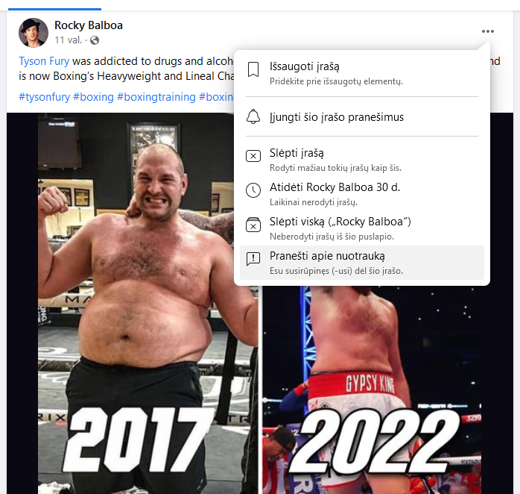
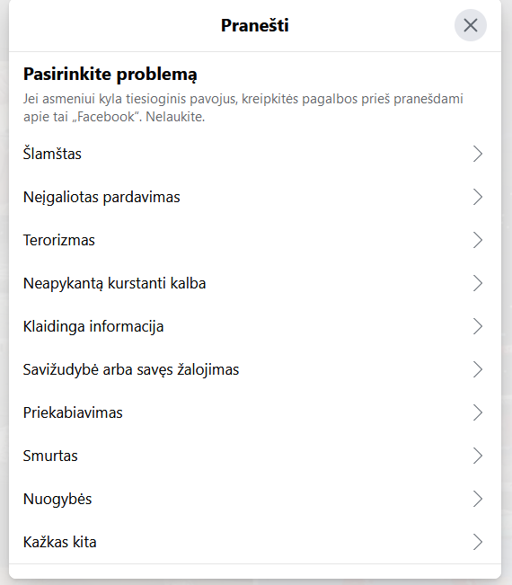
Kaip pranešti apie įtartinus pranešimus ir paskyras? Facebook
1
2
3
Notes:
Norint aktyviai kovoti su dezinformacija ir netikromis naujienomis internete, reikia dviejų dalių – jas atskleisti ir apie jas pranešti.
Pranešti apie trolius, botus, netikrą informaciją ar naujienas galima socialinių tinklų administratoriams.
„Facebook“ tinkle
Pranešti apie pranešimą: a) pranešimo dešiniame viršutiniame kampe spausti ant trijų taškų ikonos; b) spausti „Pranešti apie nuotrauką“; c) pasirinkti vieną iš problemų, pavyzdžiui, klaidinga informacija, šlamštas, neapykantą kurstanti kalba.

Slide 69
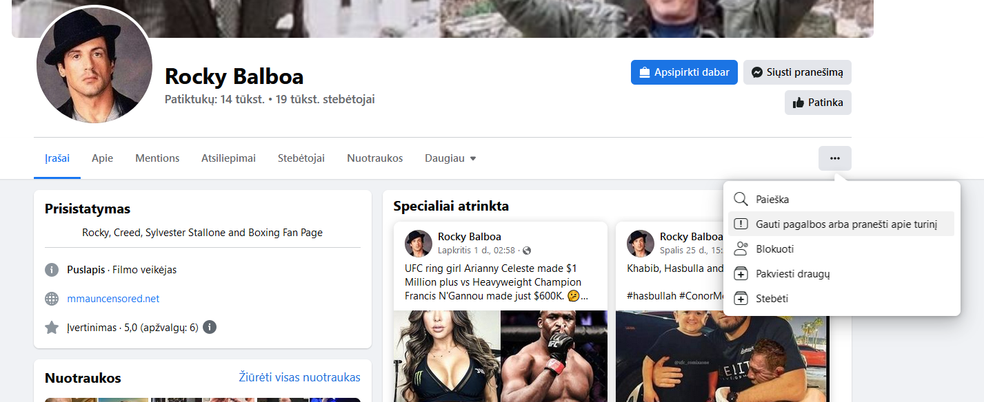
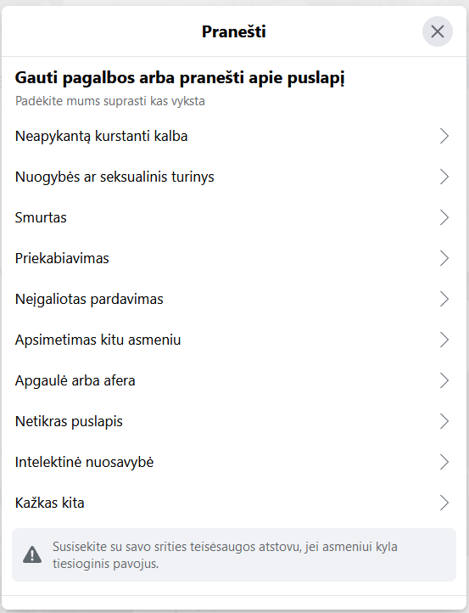
Facebook profilis
1
2
3
Notes:
Pranešti apie profilį: a) atidaryti asmens profilį; b) dešinėje meniu juostoje rinktis trijų taškų ikoną; c) rinktis „Gauti pagalbos arba pranešti apie turinį“; d) pasirinkti vieną iš siūlomų problemų, pavyzdžiui, apsimeta kitu asmeniu, netikra paskyra, netikras vardas.

Slide 70
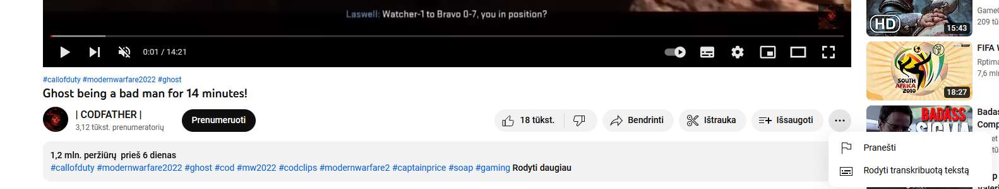
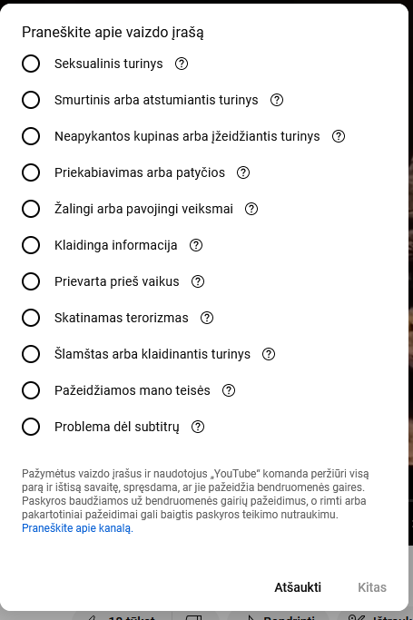
Kaip pranešti apie įtartinus pranešimus ir paskyras? Youtube
1
2
3
Notes:
„Youtube“ tinkle
Pranešti apie vaizdo turinį: a) suraskite vaizdo įrašą, apie kurį norite pranešti; b) vaizdo įrašo apačioje dešininėje rinkitės trijų taškų ikoną ir „Pranešti“; c) pasirinkite pranešimo priežastį, kuri tiksliausiai atitinka pažeidimą vaizdo įraše.
Jei socialinė platforma gaus pakankamai pranešimų iš vartotojų, istorija ar įrašas bus pašalintas. Tai yra metodas, kurį paprastų piliečių organizacijos (dar žinomos kaip elfai) naudoja kovodamos su dezinformacija internete.

Slide 71
Pažink medijas su Klaudija.
Į ką kreiptis pastebėjus negerus dalykus?
Notes:
Pažink medijas su Klaudija. Į ką kreiptis pastebėjus negerus dalykus? Į klausimus atsako nacionalinio kibernetinio saugumo centro ekspertas Justinas Knieža
https://www.youtube.com/watch?v=rx7MprgYcCY

Slide 72
Padiskutuokime
Ar randate žinučių ar komentarų, kurie atrodo netinkami, skatinantys smurtą, meluojantys, kiršinantys?
Ar imtumėtės iniciatyvos siųsti skundą apie konkrečius pranešimus socialinio tinklo administratoriams?
Jei imtumėtės, kodėl? Jei nesiimtumėt, kodėl ne? Kas skatina, o kas stabdo?
Ar teko pranešti apie netinkamą turinį? Kokia patirtis?
Notes:
Paprašykite dalyvių panagrinėti savo profiliuose rodomus pranešimus. Pakvieskite, kad įvertintų rodomų žinučių turinį. Vertinant remtis savo vertybėmis ir požiūriu.
Diskusija:
Ar randa žinučių ar komentarų, kurie atrodo netinkami, skatinantys smurtą, meluojantys, kiršinantys?
Ar imtųsi iniciatyvos siųsti skundą apie konkrečius pranešimus socialinio tinklo administratoriams?
Jei imtųsi, kodėl? Jei nesiimtų, kodėl ne? Kas skatina, o kas stabdo?
Ar teko pranešti apie netinkamą turinį? Kaip sekėsi?

Slide 73
Praktinė užduotis
Notes:
Dalyviai prisijungia prie savo „Facebook“ paskyrų (telefone arba kompiuteryje). Peržvelgti naujienų srautą Pažiūrėti komentarus po populiariais įrašais Atidaryti vieną kitą grupę, kurioje jie naršo.
Kiekvienas dalyvis turi surasti bent po 1–2 įtartinus atvejus:
Botas? – profilis be nuotraukos, su keistu vardu, kartojantis turinį.
Trolis? – provokuojantis ar įžeidžiantis komentaras, skirtas sukelti emocijas.

Slide 74
Pažink medijas su Klaudija.
„Facebook“ pasaulį valdo algoritmai.
Notes:
Pažiūrėkite filmuką „Pažink medijas su Klaudija. „Facebook“ pasaulį valdo algoritmai”
Pokalbis su Kauno technologijos universiteto profesoriumi Sauliumi Keturakiu.
https://www.youtube.com/watch?v=aLBHRsaxRUE

Slide 75
Faktų tikrinimas.
Ne kiekviena naujiena – tiesa
Notes:
Faktų tikrinimas padeda suprasti, kas tikra, o kas – klaidinga. Tai procesas, kai patikrinama informacija, naujienos ar teiginiai, siekiant nustatyti, ar jie yra tikri, ar klaidingi.
Aptarsime kaip atskirti patikimą informaciją nuo dezinformacijos, kaip mažinti klaidinančios informacijos sklaidą ir ugdyti kritinį mąstymą ir atsakingą informacijos vartojimą.

Slide 76
Kas yra faktų tikrinimas?
Sistemingas informacijos patikrinimas prieš ją publikuojant arba po paskelbimo.
Tikrinami:
Faktiniai duomenys
Citatos
Kontekstas
Tikslas – užtikrinti informacijos tikrumą ir patikimumą
Notes:
Žiniasklaidos priemonės pasitelkia faktų tikrinimo procesus prieš paskelbiant naujienas, kad visuomenę pasiektų faktais grįsta informacija, šis procesas yra svarbi žurnalistikos dalis. Pasitelkdamos faktų tikrinimu, visuomenės informavimo priemonės išlaiko savo objektyvumą bei darbo kokybę, ir didina žmonių pasitikėjimą žiniasklaida.
Tarptautinio faktų tikrinimo tinklo nariais yra tapę:
1. Lietuvos nacionalinis radijas ir televizija su projektu „LRT faktai“;
2. Naujienų portalas „15min” ir jų projektas „Patikrinta 15min”;
3. Naujienų portalo „Delfi“ projektas „Melo detektorius“.
Faktų tikrinimo procesas kasdienybėje susideda iš šaltinių, informacijos ir duomenų tikrinimo bei analizės, taip pat tokių metodų, kaip šoninis skaitymas pasitelkimo, kuomet po greito teksto peržvelgimo palieka svetainę ir atidaro naujus naršyklės skirtukus, kad įvertintų pradinės svetainės patikimumą. (chrome-extension://efaidnbmnnnibpcajpcglclefindmkaj/https://portalcris.vdu.lt/server/api/core/bitstreams/02db3a9f-21ae-4f2a-a1bc-6769cefa5de9/content)
Norint demaskuoti tikrovės neatitinkančią informaciją, yra pasitelkiama baziniais faktų patikros įrankiais, pavyzdžiui, „InVID We Verify“ ar „Google Lens“

Slide 77
Diskusija
Kaip klaidinga informacija gali paveikti visuomenę, sprendimų priėmimą ar asmeninį gyvenimą?
Faktų tikrinimo metodai ir įrankiai?
Kaip ir kur patys susiduriate su klaidinančia informacija?
Notes:
Pavyzdžiai: pandemijos metu sklidusi dezinformacija, rinkimų kampanijos, ekonominės ar sveikatos naujienos.
Kur auditorija tikrina informaciją? patikimos žiniasklaidos svetainės, fact-checking organizacijos (pvz., „Delfi Faktai“, „15min faktų tikrinimas“, tarptautinės organizacijos).

Slide 78
Faktų tikrinimo platformos
Demaskuok.lt
Debunk.org
Snopes.com (tarptautinis)
FactCheck.org
Šios platformos:
Tikrina faktus nepriklausomai
Naudoja viešus šaltinius
Skelbia rezultatus viešai ir skaidriai
Notes:
Faktų tikrinimo platformos padeda nustatyti melagingą ar klaidinančią informaciją, ypač socialiniuose tinkluose ir žiniasklaidoje. Jos remiasi patikimais šaltiniais, analize ir skaidrumu, siekdamos didinti informacijos patikimumą visuomenėje.
Faktų tikrinimo svetainės ir iniciatyvos paprastai turi tokius požymius:
• nagrinėja visas šalis ir puses;
• užklausas nagrinėja ir daro išvadas diskrečiai;
• seka politinius pažadus;
• yra skaidrios apie naudojamus šaltinius ir metodus;
• atskleidžia finansavimą ir prieskyrą;
• jų pagrindinė misija yra naujienos ir informacija.
Demaskuok.lt - Tai yra nacionalinė iniciatyva, telkianti visuomenės, žiniasklaidos ir valstybės atstovus kovai su melagingomis naujienomis.. Dalyviai atsidaro Demaskuok.lt puslapį ir peržiūri keletą demaskuotų melagienų. https://demaskuok.lt/
Nepriklausomas tyrimų centras ir nevyriausybinė organizacija Debunk.org, VšĮ, atlieka dezinformacijos analizę ir vykdo medijų raštingumo kampanijas Baltijos šalyse, Lenkijoje, Gruzijoje ir Juodkalnijoje, taip pat Jungtinėse Amerikos Valstijose ir Šiaurės Makedonijoje kartu su partneriais. https://www.debunk.org/lt/articles
Snopes.com – seniausia ir didžiausia faktų tikrinimo svetainė internete, plačiai pripažįstama žurnalistų, folkloristų ir skaitytojų kaip neįkainojamas tyrimų partneris. https://www.snopes.com/
FactCheck.org – nešališka, ne pelno siekianti „vartotojų gynimo organizacija“, ginanti rinkėjus, kurios tikslas – sumažinti apgaulės ir painiavos lygį JAV politikoje. https://www.factcheck.org/

Slide 79
Praktinė užduotis

Slide 80
Pasirinkite vieną populiarų teiginį, kurį analizuoja Snopes arba Factcheck
Panagrinėkite naujausius gandus.
Raskite Snopes.com puslapyje populiarų istorinį mitą. Pagalvokite, iš kur jis kilo, kaip buvo išsklaidytas ir kodėl žmonės jį iki šiol kartais tiki.
Notes:
Padiskutuokite, kuo teiginys klaidingas, kaip buvo paneigtas, ir kodėl žmonės gali juo patikėti.
Galite padiskutuoti tema: „Kaip tokio tipo melagienos gali veikti visuomenės nuomonę ir sprendimų priėmimą?“
Raskite Snopes.com puslapyje populiarų istorinį mitą. Pagalvokite, padiskutuokite iš kur jis kilo, kaip buvo išsklaidytas ir kodėl žmonės jį iki šiol kartais tiki: į paieškos laukelį parašykite „history“ ir pasirinkite jums patinkantį įrašą diskusijai.

Slide 81
Dirbtinis intelektas medijose: galimybės ir pavojai
Notes:
Pradžioje dėstytojas gali pakviesti trumpai diskusijai ar provokacijai, užduodamas klausimus: kokie DI privalumai žiniasklaidoje? (Greitis, personalizacija, naujienų analizė); ar patikėtumėte DI sugeneruota naujiena apie sveikatą ar politiką?
Galbūt provokaciniai klausimai: Jeigu DI sugeneruota naujiena klaidinga, kas atsakingas – žmogus ar algoritmas? Jeigu DI gali kurti „geresnes“ naujienas nei žurnalistas, ar mums vis dar reikia žmonių žiniasklaidoje?

Slide 82
DI ir medijų transformacija
Dirbtinis intelektas keičia turinio kūrimą
Turinio kūrimas tapo greitesnis – DI generuoja straipsnius, antraštes, vaizdus ir net vaizdo įrašus per kelias sekundes.
Padeda žurnalistams, bet kyla klausimų dėl originalumo.
Tikslesnė auditorijos analizė – DI naudoja duomenis, kad nuspėtų, ką žmonės nori skaityti ar žiūrėti.
Notes:
Dirbtinis intelektas vis aktyviau taikomas medijų srityje, o viena iš ryškiausių sričių – turinio kūrimas. Šiandien DI gali per kelias sekundes sugeneruoti ištisus straipsnius, antraštes, net vaizdus ar vaizdo įrašus. Tai leidžia žurnalistams dirbti greičiau ir efektyviau, ypač kai reikia apdoroti didelį kiekį informacijos ar greitai reaguoti į įvykius. Vis dėl to, kai tekstus kuria mašinos, kyla klausimas: kiek tame turinyje išlieka žmogaus kūrybiškumo ir autentiškumo? Ar neatsiranda grėsmė, kad vis daugiau turinio bus panašus, šabloniškas?
DI taip pat padeda analizuoti auditorijas daug tiksliau – naudodamas didelius duomenų kiekius, jis gali nuspėti, kas mūsų skaitytojams ar žiūrovams bus įdomu. Tai leidžia kurti labiau įtraukiančius tekstus, bet kartu kelia klausimų apie privatumą ir duomenų naudojimą.

Slide 83
DI ir medijų transformacija. Atsakomybė ir rizikos medijose
Personalizuotas turinys, bet stiprėja informaciniai burbulai.
Faktų tikrinimas ir manipuliacija – DI padeda atpažinti melagingą informaciją, bet taip pat ją ir kuria (pvz., deepfake).
Medijoms tenka ieškoti pusiausvyros tarp inovacijų ir atsakomybės.
Notes:
Tikslesnė auditorijos analizė leidžia kurti personalizuotą turinį – kiekvienam vartotojui gali būti rodomi būtent jam aktualūs straipsniai ar vaizdo įrašai. Tai iš pirmo žvilgsnio atrodo labai naudinga, bet turime nepamiršti vieno pavojingo reiškinio – informacinių burbulų. Kai vartotojai nuolat gauna tik jiems pritaikytą informaciją, jie vis mažiau susiduria su kitokia nuomone ar platesniu kontekstu. Tai gali silpninti kritinį mąstymą ir didinti visuomenės susiskaldymą.
DI taip pat labai naudingas faktų tikrinimo procese – jis gali greitai palyginti šaltinius, aptikti netikslumus ar melagingus teiginius. Tačiau ta pati technologija gali būti ir piktnaudžiaujama. Pavyzdžiui, su DI pagalba kuriami tikroviški, bet visiškai netikri vaizdo įrašai, dar vadinami deepfake. Tai kelia grėsmę informacijos patikimumui ir pasitikėjimui žiniasklaida.
Todėl medijoms tenka sudėtinga užduotis – rasti pusiausvyrą tarp inovacijų išnaudojimo ir etinės atsakomybės. Neužtenka tik naudotis DI galimybėmis – reikia ir nuolat vertinti jų poveikį.

Slide 84
DI ir netikros naujienos
Netikros naujienos – senas reiškinys, bet su DI jos tampa greitesnės, labiau įtikinamos ir sunkiau atpažįstamos.
DI gali būti įrankis tiek kuriant, tiek kovojant su dezinformacija.
Dirbtinis intelektas, žiniasklaida ir netikros naujienos: ar tai demokratijos pabaiga?
Notes:
Netikros naujienos nėra naujiena – nuo pat žmonijos istorijos pradžios jos buvo naudojamos manipuliacijai, įtakai, karams ar pelnui siekti. Tačiau šiandien, turint dirbtinio intelekto (DI) įrankius, jos tapo ne tik greitai platinamos, bet ir labai įtikinamos. Generatyviniai DI modeliai gali kurti tekstus, vaizdus, vaizdo įrašus, netgi imituoti žmonių balsus, todėl net profesionalui kartais sunku atskirti, kas tikra, o kas – ne.
Dirbtinis intelektas – tai kaip peilis: jis gali pjauti duoną, bet gali ir sužeisti. Lygiai taip pat DI gali būti naudojamas dezinformacijos kūrimui – pavyzdžiui, suklastoti politikų pasisakymai, netikri įvykiai ar emocingą reakciją sukeliantys vaizdai. Tačiau tuo pačiu DI gali padėti ir ją aptikti – analizuodamas modelius, tikrindamas faktus, atpažindamas manipuliacines struktūras tekstuose ar socialiniuose tinkluose.
Dėl demokratijos - tai klausimas, kurį šiandien kelia žurnalistai, politikai, akademikai, technologijų kūrėjai. Kai visuomenė nebegali susitarti, kas yra tiesa, demokratinis sprendimų priėmimas tampa labai pažeidžiamas. Netikros naujienos gali mažinti pasitikėjimą institucijomis, paveikti rinkimų rezultatus. Todėl tai yra vertybinis ir politinis iššūkis. Demokratijos ateitis priklauso nuo mūsų gebėjimo kurti atsparią, kritiškai mąstančią ir technologijas suprantančią visuomenę.

Slide 85
Antraštės ir manipuliacijos vaizdais
Testas: Ar ši antraštė viską pasako?
Antraštės tikslas – patraukti dėmesį ir priversti paspausti nuorodą, nusipirkti laikraštį ar perskaityti straipsnį.
Kartais antraštės būna tiesiog klykiančios – taip redakcijos kovoja dėl auditorijos dėmesio
Siekiant sustiprinti emocinį poveikį, kartais naudojamos ir nuotraukos bei vaizdo įrašai, jais manipuliuojama.
Notes:
Šaltinis: https://veryverified.eu/lt/vienetai/ketvirtas-skyrius/b-dalis-manipuliacija/antrastes-ir-manipuliacijos-vaizdais

Slide 86
Diskusija
Ar esate kada nors pastebėję naujienų straipsnį, kuris vėliau pasirodė esantis klaidingas? Kaip tai paveikė jūsų pasitikėjimą žiniasklaida?
Kada žurnalistika peržengia ribą tarp informavimo ir manipuliacijos?
Ar žiniasklaida turėtų atskleisti, jei naudojasi dirbtiniu intelektu (pvz., straipsnių generavimui)?
Ar esame pasiruošę mokyti kritinio mąstymo nuo pradinės mokyklos?
Ar reikėtų riboti tam tikrų tekstų ar vaizdų kūrimą, net jei jie skirti „tik pramogai“?
Notes:
Šiuo klausimu verta paskatinti asmeninį auditorijos patyrimą. Kiekvienas turbūt esame bent kartą susidūrę su naujiena, kuri vėliau pasirodė klaidinga ar iškraipyta. Tai puiki proga aptarti, kaip klaidinga informacija veikia pasitikėjimą žiniasklaida, ir ar žmonės linkę suteikti „antrą šansą“ žiniasklaidos priemonei.
Taip pat svarbu pabrėžti, kad klaidos žurnalistikoje – neišvengiamos, tačiau didžiausias skirtumas tarp etiškos žiniasklaidos ir manipuliatyvios – tai, ar jos pripažįsta ir ištaiso klaidas.
Čia svarbu išskirti keletą ženklų, rodančių manipuliaciją: emocingos antraštės, vienpusiškas šaltinių pasirinkimas, neryškiai atskirta nuomonė nuo fakto, klaidinantis kontekstas.
Šį klausimą galima paversti diskusija: kokios ribos tarp įtaigumo ir manipuliacijos yra priimtinos? Pavyzdžiui, ar provokuojanti antraštė – tai rinkodara, ar jau melagingos komunikacijos forma?
Klausimas – ar turime teisę žinoti, kas rašo naujienas: žmogus ar mašina? DI gali būti naudojamas ne tik tekstui generuoti, bet ir analizuoti duomenis, sudaryti antraštes ar net versti kalbas.
Rekomenduojama pabrėžti, kad skaidrumas yra pasitikėjimo pagrindas – net jei DI padeda, skaitytojas turėtų tai žinoti. Galima paklausti auditorijos: ar jums tai svarbu, jei turinys kokybiškas, ar svarbu, kas jį parašė?
Lektorius gali akcentuoti dvigubą atsakomybės pobūdį: žiniasklaida turi pareigą laikytis faktų, etikos, redakcinės kontrolės, tačiau skaitytojas taip pat turi atsakomybę – atsirinkti, tikrinti, kritiškai vertinti informaciją.
Galima pateikti metaforą: kaip sveikatai svarbu, ką valgome, taip ir informacinei higienai svarbu, ką skaitome. Lektorius gali pakviesti auditoriją pokalbiui: ar mes patys kartais nesidaliname nepatikrinta informacija? Ką tai sako apie mūsų vaidmenį?

Slide 87
Praktinė užduotis

Slide 88
Sukurkite tris antraštes
Objektyvi antraštė (Trumpa, tiksli, nešališka – tiesiog perteikia informaciją be emocinio krūvio).
Šokiruojanti – (viliojantis paspaudimą), skirtas patraukti dėmesį, bet nebūtinai atspindi visą tiesą.
Manipuliatyvi arba įtikinama antraštė. Gali naudoti baimės, kaltės, skubos ar kitas emocijas, formuoti nuomonę, daryti užuominas ar iškraipyti kontekstą.
FAKTAS: Per pastarąją savaitę elektros kaina išaugo 3 %.
Jūsų užduotis – sukurti tris skirtingo pobūdžio antraštes pagal šį faktą.
Notes:
Klikbait’as – paspaudimus provokuojanti (klaidinanti, sensacinga) interneto straipsnio antraštė ar paveikslėlis.
Užduoties atlikimo pavyzdžiai lektoriui:
„Per savaitę elektros kaina ūgtelėjo 3 %“– neutralus, tikslus, be emocinio atspalvio.
„Elektros kainos vėl kyla – gyventojams tai gali smogti per pinigines!“– emociškai įkrautas, dramatizuojantis faktą, bet neišsigalvojantis.
„Elektros kainos kyla – ar Vyriausybė vėl nusisuko nuo žmonių?“– kelia kaltinimus ar nepasitikėjimą, daro užuominą apie politinę atsakomybę be tiesioginių įrodymų.

Slide 89
Generatyvinis dirbtinis intelektas: galimybės ir pavojai
Sparčiai tobulėjantis generatyvinis dirbtinis intelektas (DI) atveria įspūdingas kūrybos, švietimo ir komunikacijos galimybes.
Tuo pačiu jis kelia rimtų grėsmių, nes gali būti panaudotas klaidinančiam ar melagingam turiniui kurti ir skleisti.
DI sukurti tekstai, nuotraukos ar vaizdo įrašai gali atrodyti visiškai tikri — todėl vis sunkiau atskirti, kas tikra, o kas sukurta kompiuterio.
Generatyvus DI suteikė daugiau būdų piktnaudžiauti: nuo netikrų paskyrų ir „deepfake“ vaizdo įrašų iki automatizuotų melagingų naujienų.
Tokie turiniai gali lengvai klaidinti, skatinti dezinformaciją ir silpninti visuomenės pasitikėjimą informacijos šaltiniais.
DI suteikia kūrybos laisvę, bet reikalauja atsakomybės ir informacinio raštingumo.
Notes:
Generatyvinis - tai dirbtinis intelektas, kuris gali generuoti naują turinį, kurio anksčiau nebuvo.
Parodykite vieną vaizdą ar trumpą vaizdo įrašą, kuris atrodo tikras, bet sukurtas DI — ir paklauskite auditorijos, ar pastebi skirtumą: Plinta netikrų sprogimų vaizdai iš Izraelio ir Irano konflikto: ekspertas įspėja visus
https://www.tv3.lt/naujiena/lietuva/plinta-netikru-sprogimu-vaizdai-is-izraelio-ir-irano-konflikto-ekspertas-ispeja-visus-n1429272
Pabrėžkite kontrastą: generatyvinis DI kaip pagalbininkas (pvz., tekstų kūrimas, vizualų generavimas) prieš DI kaip manipuliacijos įrankis: Generatyvinis dirbtinis intelektas gali būti naudingas pagalbininkas – padeda kurti tekstus, iliustracijas ar vaizdo medžiagą greitai ir kūrybiškai. Tačiau ta pati technologija tampa pavojinga, kai naudojama manipuliacijai – pavyzdžiui, kuriant netikrus naujienų reportažus ar „deepfake“ vaizdo įrašus.
Todėl svarbiausia – nebijoti naudotis DI galimybėmis, bet išmokti atpažinti, kada jis naudojamas klaidinimui.
Galite paklausti auditorijos: „Ar jums teko matyti socialiniuose tinkluose turinį, kuris atrodė tikras, bet vėliau paaiškėjo, kad tai – DI kūrinys?“ Daug skelbiama netikrų žinučių su „oficialiu“ vaizduojamu žinomu veikėju, vėliau pasirodo, kad vaizdas ir garsas buvo generatyvinio DI kūrinys.
Galite užbaigti praktine žinute, kad biblioteka gali tapti vieta, kur žmonės išmoksta atpažinti, patikrinti ir suprasti dirbtinio intelekto turinį.

Slide 90
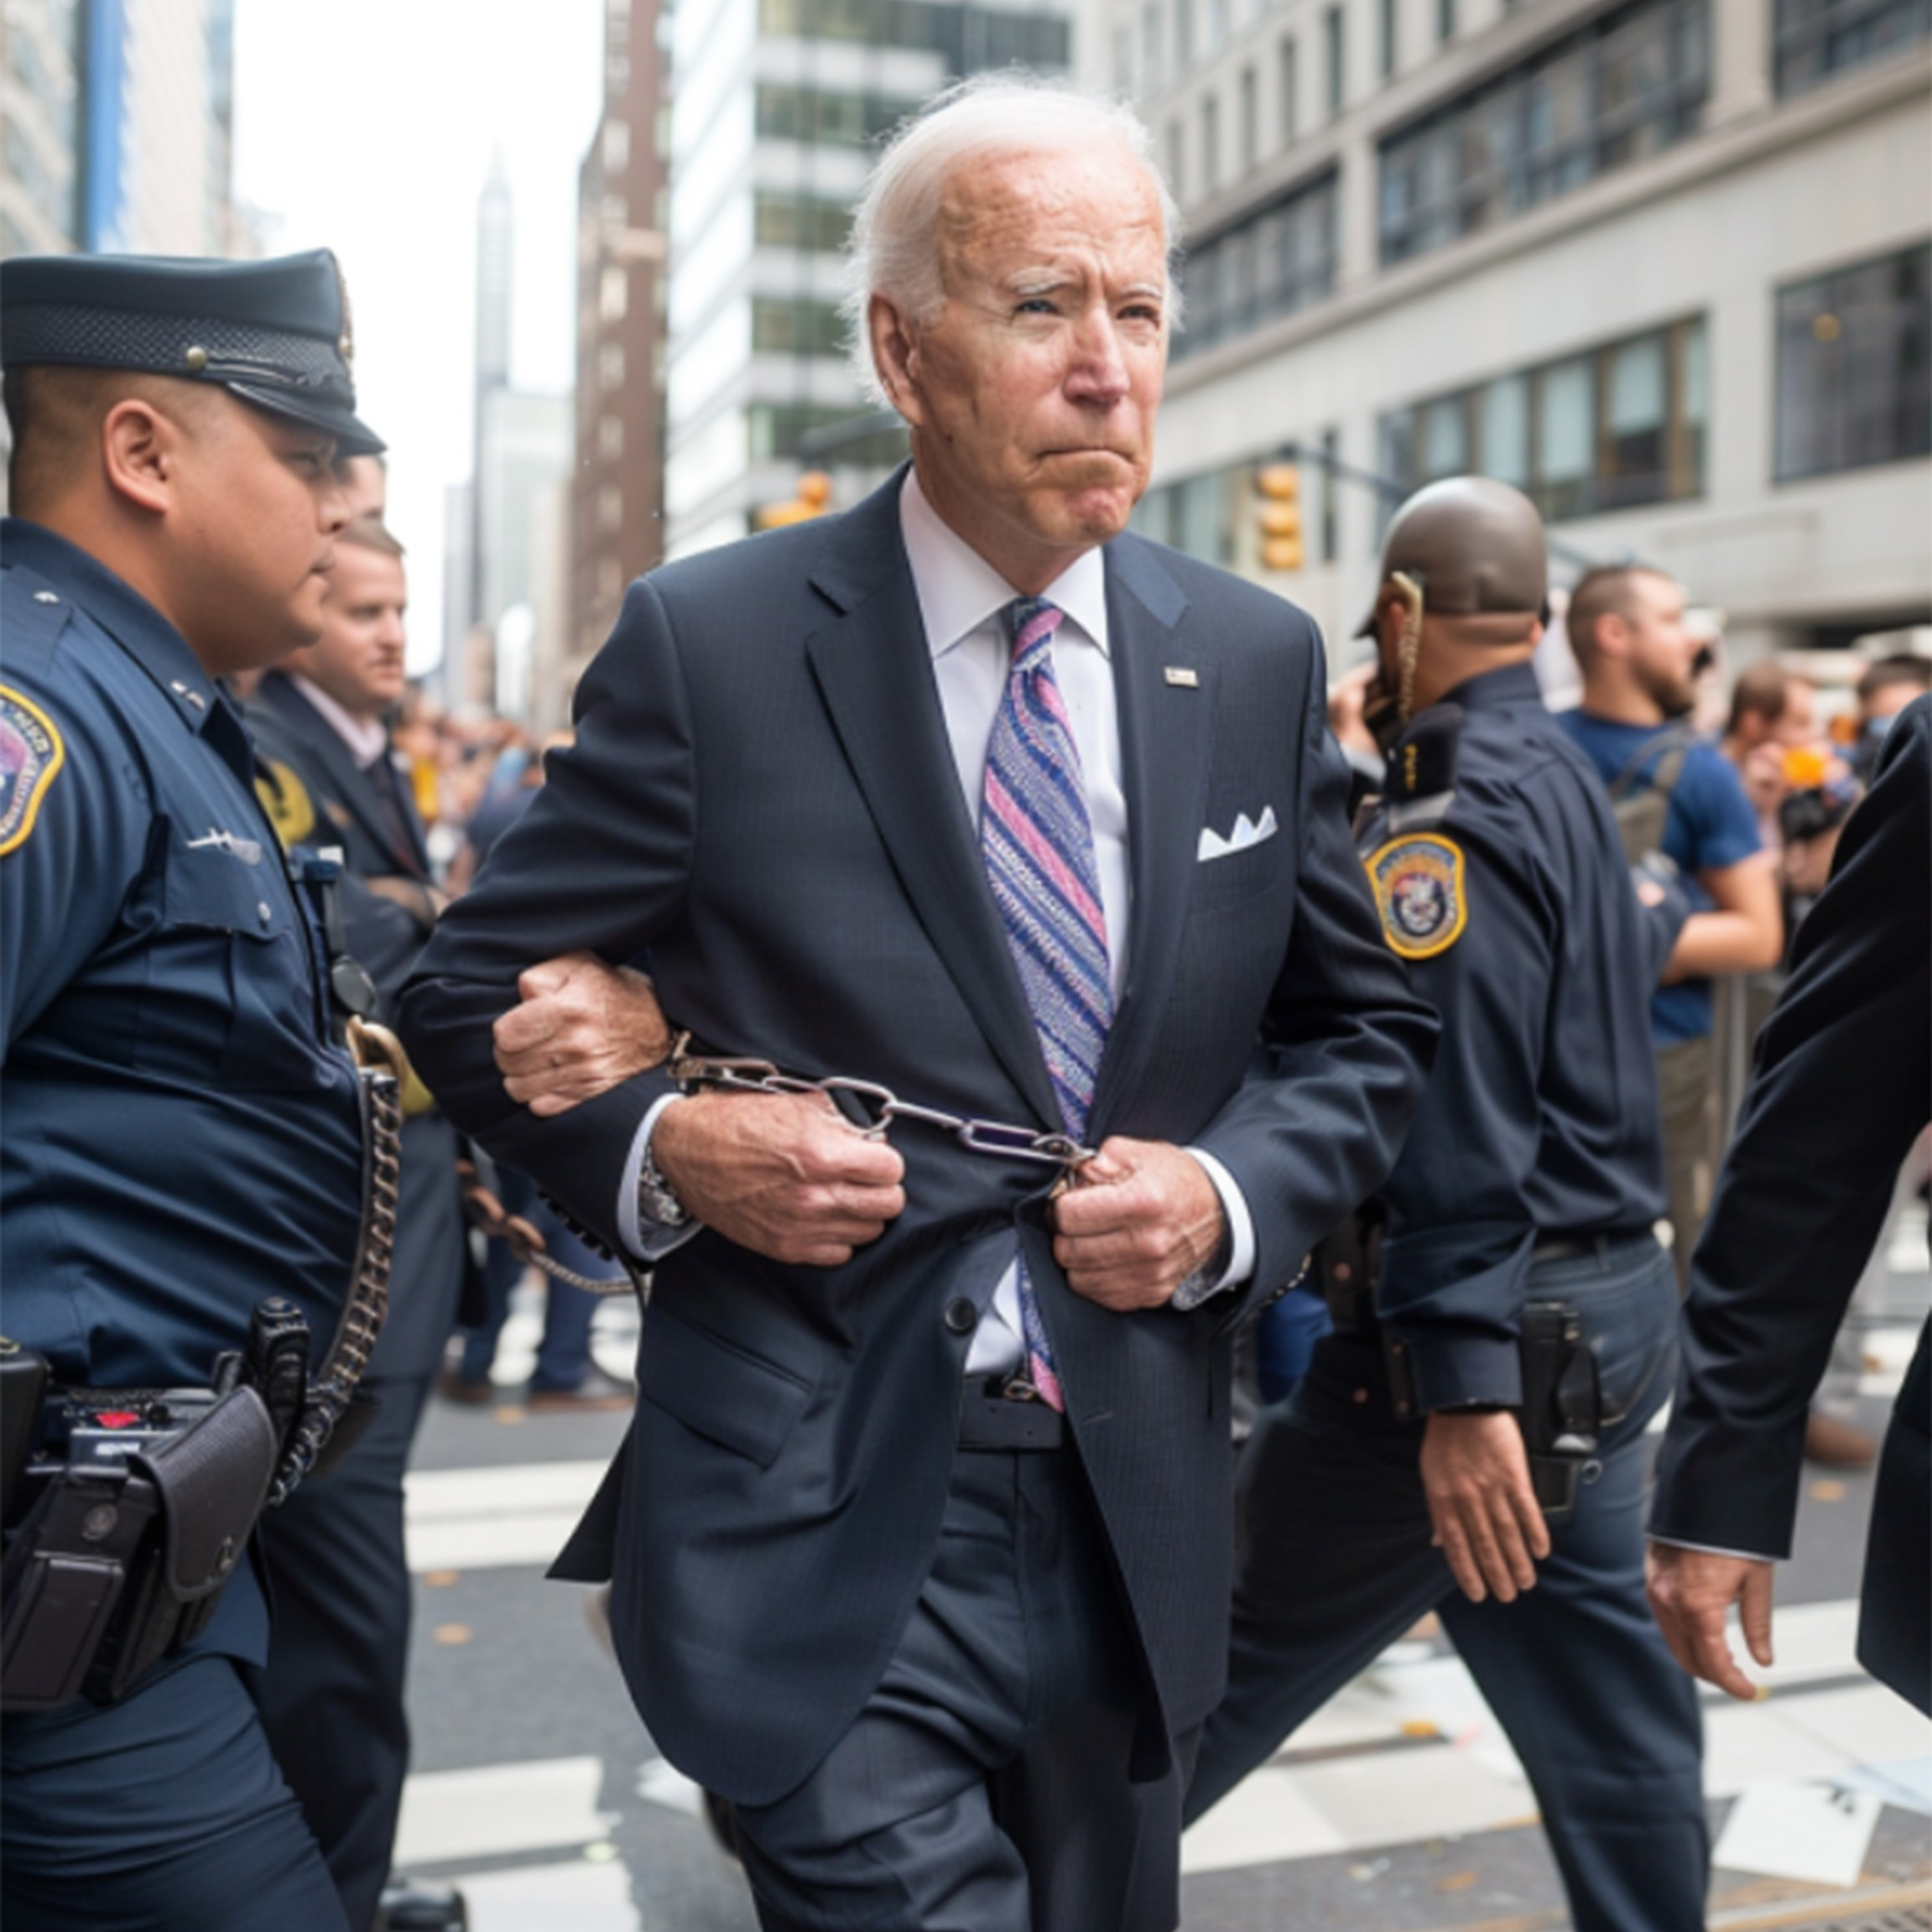
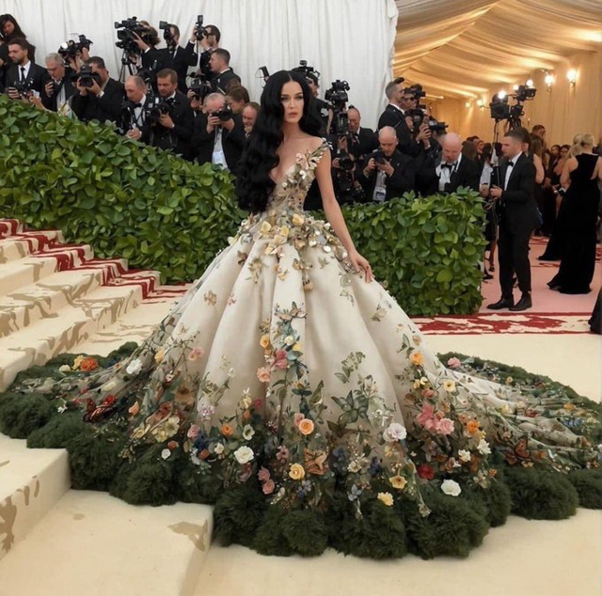
Pavyzdys: DI sugeneruotas vaizdas
Notes:
Populiarus dirbtinio intelekto vaizdų generatorius „Midjourney“ gali būti manipuliuojamas taip, kad sukurtų klaidinančius prezidento J. Bideno ir D. Trumpo vaizdus, nepaisant to, kad bendrovė įsipareigojo blokuoti suklastotus dviejų kandidatų į prezidentus vaizdus prieš lapkričio mėnesio rinkimus.
Nuotraukoje, kuri buvo peržiūrėta daugiau nei 8 milijonus kartų ir surinko daugiau nei 270 000 „patinka“, Kate Perry, regis, matoma su didele gėlėta suknele, atitinkančia „Met Gala“ gamtos temą, nors nuotrauka nesutampa su oficialiomis renginio raudonojo kilimo ir žiniasklaidos zonų nuotraukomis.

Slide 91
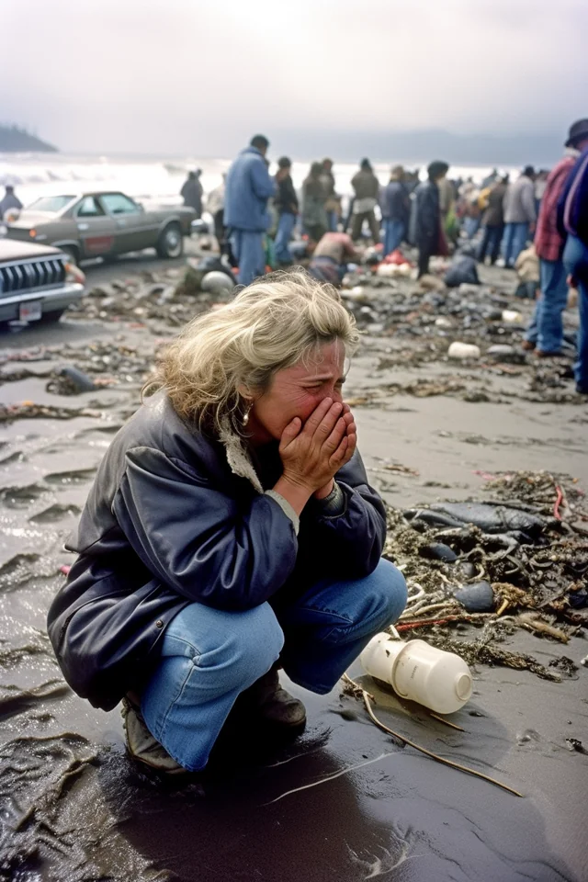
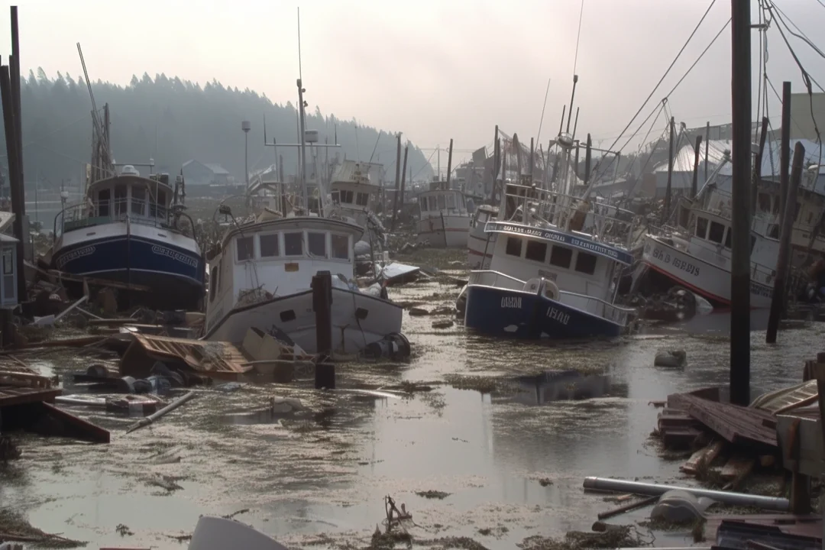
Pavyzdys: DI sugeneruotas vaizdas
Notes:
Nekilnojamojo turto plėtros srityje dirbančio Ontarijo vartotojo Sebo Diazo „Midjourney“ svetainėje sukurti vaizdai taip pat sukėlė diskusijas apie galimybę suklastoti istorinius įvykius. Praėjusią savaitę jis labai detaliai aprašė netikrą katastrofą, kurią pavadino Didžiuoju Kaskadijos žemės drebėjimu, kuris, jo teigimu, 2001 m. balandžio 3 d. įvyko prie Oregono krantų ir nuniokojo Ramiojo vandenyno šiaurės vakarus.
Šaltinis: https://www.reddit.com/r/midjourney/comments/11zyvlk/the_2001_great_cascadia_91_earthquake_tsunami/

Slide 92
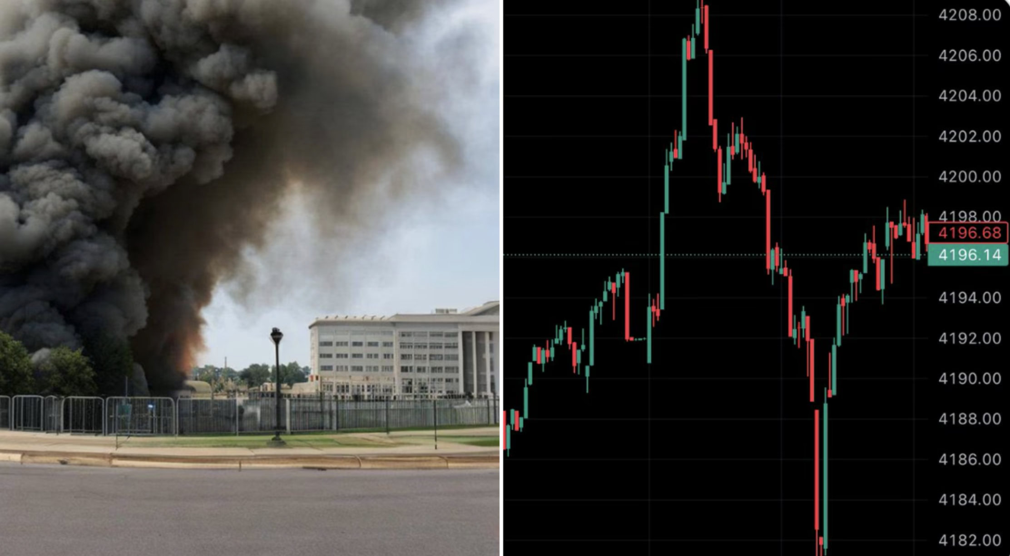
Pavyzdys: DI sugeneruotas vaizdas
Notes:
PAVYZDYS: Netikras Pentagono sprogimas, sukrėtęs akcijų rinką 2023 m. https://in.mashable.com/tech/53204/fake-pentagon-explosion-photo-caused-a-real-dip-in-the-stock-market
Giluminis sprogimo Pentagone, dėl kurio akcijų rinka smuko, klastojimas puikiai iliustravo generatyvinio dirbtinio intelekto keliamą dezinformacijos riziką.
„Twitter“ tinkle pasirodė dirbtinio intelekto sugeneruotas vaizdas, kuriame matyti sprogimas prie Pentagono. Arlingtono policijos departamentas greitai paneigė šį vaizdą Twiteryje, parašydamas: „Pentagono rezervate ar šalia jo neįvyko JOKIO sprogimo ar incidento, ir nėra jokio tiesioginio pavojaus visuomenei.“
Tačiau prieš tai akcijų rinka nukrito 0,26 proc., o vėliau atsigavo, praneša „Insider“ .

Slide 93
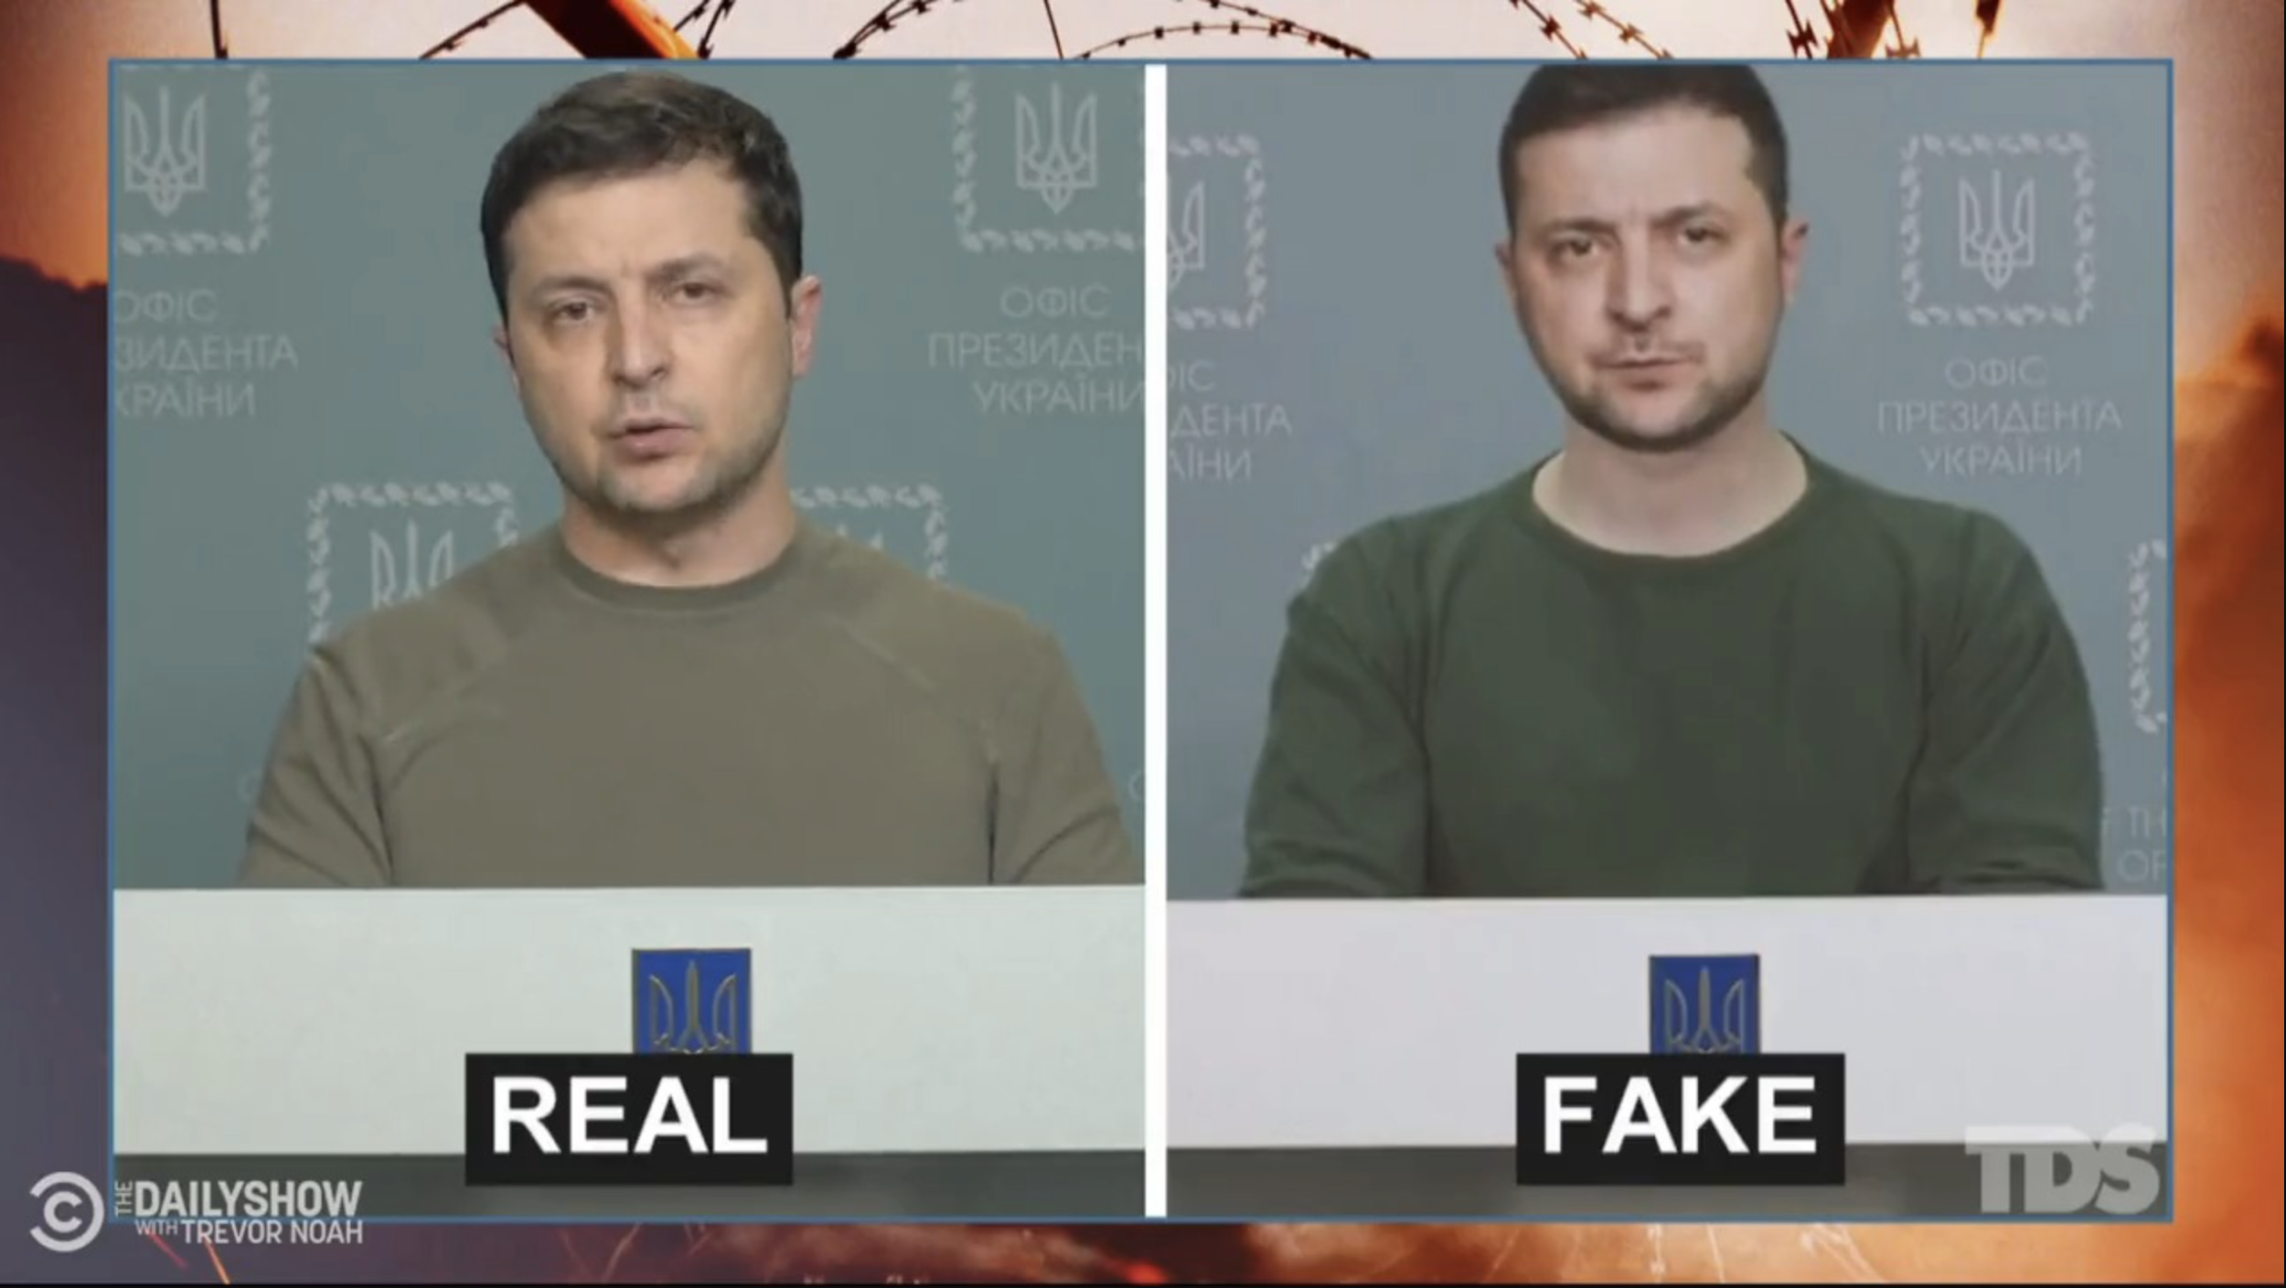
Prezidento Zelenskio prašymas – apgaulė
Notes:
Vaizdo įrašas, kuriame matyti, kaip Ukrainos prezidentas liepia savo kareiviams sudėti ginklus ir pasiduoti kovai su Rusija, yra vadinamasis „deepfake“ tipo vaizdo įrašas, trukęs maždaug minutę. https://www.npr.org/2022/03/16/1087062648/deepfake-video-zelenskyy-experts-war-manipulation-ukraine-russia
Žiūrovai greitai atkreipė dėmesį, kad V. Zelenskio akcentas buvo netikslus, o jo galva ir balsas, atidžiai įsižiūrėjus, neatrodė autentiški.

Slide 94
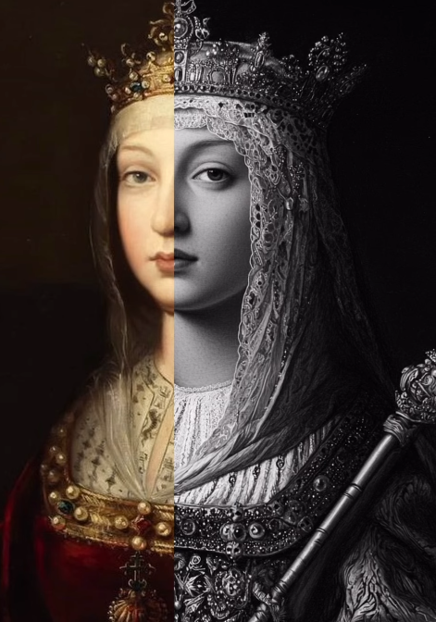
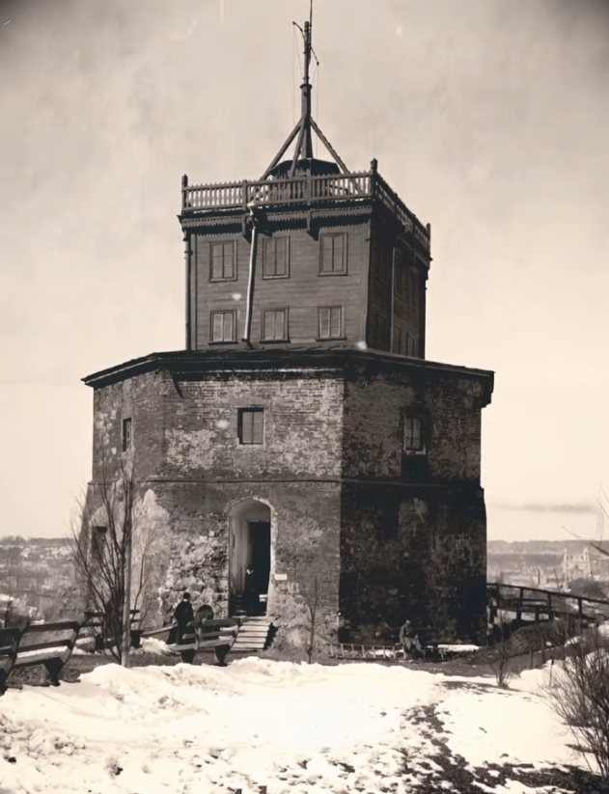
Dirbtinio intelekto sukurti vaizdai
Notes:
Menininkas Nerijus Čivilis neseniai sukūrė populiarią vaizdo įrašų seriją, kurioje atgyja istorinės figūros ir vaizdai. https://www.facebook.com/reel/493277339698970
1-mame vaizde atgyja Ispanijos karalienė Izabelė I (Katalikė). https://www.instagram.com/reel/DKlzKt3tHUV/?utm_source=ig_web_copy_link&igsh=MW1uYXIzOTBpcmlhbA==
2-as vaizdas sukurtas su dirbtiniu intelektu ir atgaivina tikrą 1906 metų nuotrauką. Tai žvilgsnis į praeitį. https://www.instagram.com/p/DLxVxE5Nbnn/
Jei kur nors „Facebook“ ar „Instagram“ pamatome gražius vaizdus, gal ir nėra didelio reikalo jų vertinti, tai per daug įtakos nedaro. Bet jei tai politinis komentaras, karo zonos, jei norima paveikti?
Visgi DI sugeneruotuose vaizdeliuose galima įžvelgti ir pavojų. Būtent gamtos, gyvūnų ir augalų vaizdus dažnai pasitelkia apgaulingų naujienų kūrėjai. Klaidinančių paveikslėlių kūrėjai dažnai kuria vaizdus, kuriuose gyvūnai elgiasi panašiai į žmones. Tai sukelia susižavėjimą, bet iškreipia suvokimą apie gamtą. Baiminamasi, kad DI technologijos gali būti panaudotos politiniais tikslais, sukelti paniką visuomenėje kritiniais atvejais.
Papildomam pasiskaitymui: https://www.lrt.lt/naujienos/lietuvoje/2/2442317/naujienos-apie-lietuva-autoriai-armenai-kas-kuria-dirbtinio-intelekto-turini?srsltid=AfmBOooXog_TobT7Eizs13nN3EaC3eKZXw6NkHKR2hgqln14wEm9GLTD

Slide 95

Dirbtinio intelekto sukurti vaizdai
Luko Keraičio „Trumpam atgijo“ yra trumpas, kūrybiškas Tiktok vaizdo įrašas, kuriame menininkas pasitelkia generatyvinio dirbtinio intelekto (DI) galimybes „atgaivinti“ senas nuotraukas.
Notes:
Luko Keraičio „Trumpam atgijo“ yra trumpas, kūrybiškas Tiktok vaizdo įrašas, kuriame menininkas pasitelkia generatyvinio dirbtinio intelekto (DI) galimybes „atgaivinti“ senas nuotraukas.
https://www.tiktok.com/@lukaskeraitis/video/7438938581198015776
Lukas Keraitis – technologijų žurnalistas ir kūrėjas – savo projekte „Trumpam atgijo“ naudoja dirbtinį intelektą (DI), kad atgaivintų žymius lietuvių istorijos veikėjus, tokius kaip Mikalojus Konstantinas Čiurlionis ar Jonas Basanavičius. Šiuose kūriniuose istorijos figūros „prabyla“ šiuolaikinėmis technologijomis sukurtu balsu, o jų atvaizdai atgimsta animacijoje. Tai – kūrybinis eksperimentas, jungiantis Lietuvos istoriją su šiuolaikinėmis technologijomis.TikTok
Keraitis savo kūrinius pristato per socialinius tinklus, tokius kaip TikTok ir Instagram, kur jie sulaukia didelio susidomėjimo ir diskusijų apie DI galimybes ir etinius klausimus. Šis projektas atskleidžia, kaip DI gali būti naudojamas ne tik pramogoms, bet ir kultūrai bei švietimui.

Slide 96
Emocinis turinys – galingas įrankis manipuliacijai
Socialiniuose tinkluose dažnai dalijamasi vaizdais, keliančiais stiprias emocijas: verkiantis vaikas, šuniukas po stichijos, laiminga pora ar „pamirštas senolis“, kuriam siūloma siųsti linkėjimus.
Tokie įrašai kuriami siekiant išprovokuoti jausmus – liūdesį, džiaugsmą, užuojautą – ir paskatinti vartotojus reaguoti: spausti „patinka“, dalintis, komentuoti.
Dėl to įrašų pasiekiamumas didėja, o kūrėjai kaupia sekėjų auditoriją, kuri vėliau monetizuojama per reklamas, bendradarbiavimus ar net puslapio pardavimą.
Autentiškumas dažnai tampa antraeilis – svarbiausia sukelti emociją ir viešumą, net jei naudojamos iš konteksto ištrauktos ar suklastotos nuotraukos.
Notes:
Socialiniuose tinkluose dažnai pasirodo įrašai, kuriuose teigiama, kad vyresnio amžiaus asmuo buvo pamirštas ar ignoruojamas artimųjų, ir raginama siųsti jam linkėjimus ar paramą. Šie įrašai dažnai būna su sentimentaliais vaizdais ar istorijomis, siekiant sukelti užuojautą ir paskatinti vartotojus dalintis bei reaguoti. Nors kai kurie iš jų gali būti tikri, daugelis yra sukurti siekiant emocinės reakcijos ir gali būti netikri ar iškraipyti.
Pabrėžkite, kad tokie įrašai nebūtinai melagingi, bet dažnai išnaudoja emocijas siekiant pasiekti kuo didesnę auditoriją.
Paaiškinkite, kaip veikia algoritmai – kuo daugiau reakcijų, tuo daugiau matomumo, todėl kuriami „jausmus spaudžiantys“ vaizdai.
Pakvieskite auditoriją pagalvoti: ar dalinamės, nes nuoširdžiai norime padėti, ar nesąmoningai tampame manipuliacijos dalimi?

Slide 97
Kaip dirbtinis intelektas kuria netikras naujienas?
Sugeneruoja realistiškai skambantį tekstą.
Sujungia tekstą su įtikinama vizualika.
Manipuliuoja kontekstu.
Kuria automatizuotus naujienų puslapius.
Gali klonuoti socialinių tinklų profilius.
Tikslingai provokuoja emocijas.
Notes:
Sugeneruoja realistiškai skambantį tekstą – naudodamas didelius duomenų kiekius, DI gali kurti įtikinamus straipsnius, imituodamas žurnalistinį stilių, naudodamas faktų fragmentus, tačiau pateikdamas juos klaidinančiame kontekste arba visiškai išgalvotus. Tekstai gali būti kuriami naudojant generatyvinį DI (pvz., ChatGPT, Claude, Grok ir kt.).
Sujungia tekstą su įtikinama vizualika – generatyviniai modeliai geba kurti suklastotas nuotraukas ar vaizdo įrašus, kurie sustiprina netikrų naujienų įtaigumą ir emocinį poveikį, taip klaidindami auditoriją dar veiksmingiau. „Deepfake“ vaizdo įrašai, kuomet žinomi asmenys „kalba“ ar „veikia“ tai, ko niekada nebuvo.
Sukurtos nuotraukos generuojamos naudojant DI įrankius (pvz., Midjourney, DALL·E), vaizduojant išgalvotus įvykius – protestus, karus, katastrofas ir kt.
Manipuliuoja kontekstu – DI gali panaudoti tikrus faktus, bet pateikti juos iškraipytame ar klaidinančiame kontekste, kad pakeistų prasmę ir sukeltų neteisingą įspūdį.
Kuria automatizuotus naujienų puslapius – naudojant DI galima masiškai kurti tariamai „autentiškus“ naujienų portalus su fiktyviais straipsniais, autoriais ir net „skaitytojų komentarais“.
Gali klonuoti socialinių tinklų profilius – sukuriami DI valdomi netikri profiliai, kurie dalijasi netikromis naujienomis, taip stiprinant jų sklaidą ir patikimumo įspūdį.
Tikslingai provokuoja emocijas – generatyviniai modeliai mokomi atpažinti, kas sukelia stiprias emocines reakcijas (pyktį, baimę, užuojautą), ir kurti atitinkamą turinį, kuris greičiau plinta internete.

Slide 98
Praktinė užduotis

Slide 99
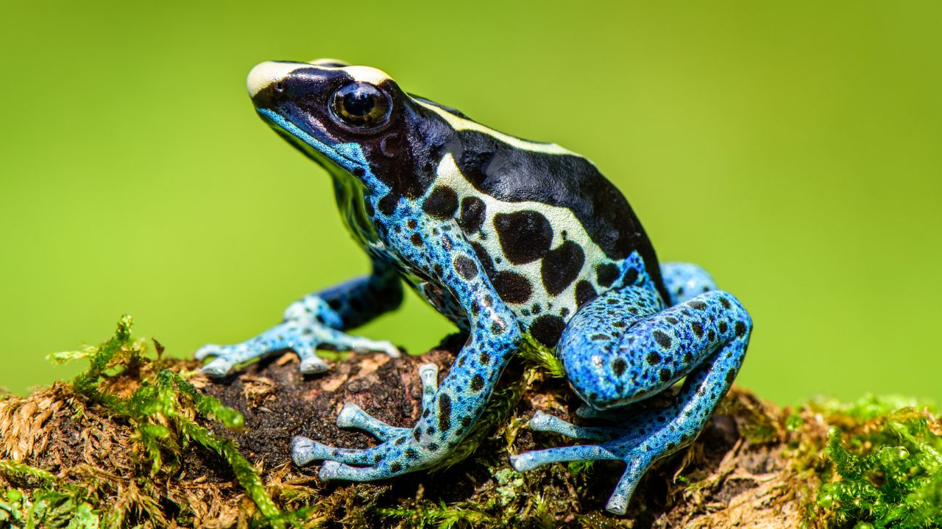
Testas. Ar tai sukūrė DI?
Notes:
Testas anglų kalba. https://britannicaeducation.com/blog/quiz-real-or-ai/
Skirtas ne tik paveikslėlių atskyrimui; jis pasineria į žavų pasaulį, kuriame dirbtinis intelektas, pasimokęs iš daugybės autentiškų vaizdų, kuria apgaulingai tikroviškus vaizdus. Jūsų užduotis – atskirti šiuos vaizdus nuo realybės. Kiekvienas klausimas apima įvairias temas, skatindamas mokinius stebėti, kritiškai analizuoti ir atidžiai vertinti. Ar esate pasiruošę atskirti tikrąjį nuo klastotės?
Dirbtinis intelektas šiandien geba kurti labai tikroviškus vaizdus, kurie dažnai atrodo kaip tikros nuotraukos. Jūsų užduotis – peržiūrėti kelis vaizdus ir nuspręsti, kurie iš jų yra tikri, o kurie – sukurti DI.
Galite dirbti poromis arba mažose grupėse; aptarkite, į ką atkreipėte dėmesį – kas padėjo atpažinti klastotę?; pasidalinkite savo sprendimais su kitais.
Klausimas: ar mūsų akys vis dar gali atskirti tikrovę nuo DI sukurtos iliuzijos?

Slide 100
Dirbtinis intelektas socialiniuose tinkluose
Personalizuotas turinys – DI analizuoja mūsų elgseną ir parenka, ką matome naujienų sraute.
Tai padidina įsitraukimą, bet uždaro mus informaciniuose burbuluose.
Turinys iš DI – greitas ir įtaigus.
Automatiškai generuojami įrašai, komentarai ar net „influencerių“ profiliai.
Sukuriamas įspūdis, kad bendraujame su tikrais žmonėmis.
Grėsmės: dezinformacija ir manipuliacija.
DI gali būti naudojamas skleisti melagingą informaciją.
Botai ir deepfake’ai tampa vis sunkiau atpažįstami.

Slide 101
Praktinė užduotis

Slide 102
Kaip manote?
Aptarkite pasirinktus nuomonės formuotojus.
Kodėl šie žmonės susilaukia tokio didelio populiarumo?
Ar šių žmonių kuriamas turinys naudingas?
Kokių žmonių paskyras socialiniuose tinkluose rekomenduotumėte sekti? Kodėl?
Notes:
Dalyviams pristatyti nuomonės formuotojus ir jų kuriamą turinį (dalyviai gali pasirinkti naudojamą platformą ir jame esantį nuomonės formuotoją). Pavyzdžiui:
Karolina Meschino: https://www.instagram.com/karolinameschino/.
Naglis Bierancas: https://www.instagram.com/naglimantas/.
Lietuvos gynybos blogeris / Lithuanian defence blogger: https://www.facebook.com/LietuvosGynybosBlogerisLithuanianDefenceBlogger/
WhyDotas: https://www.youtube.com/c/WhyDotas/.
LaisvėsTV: https://www.youtube.com/c/LaisvesTv.
Diskusijai organizuoti suskirstykite dalyvius į grupes po 3–4 asmenis ir pakvieskite aptarti šiuos klausimus. Paprašyti po atstovą iš grupės pristatyti pagrindines diskusijos mintis.
Klausimai diskusijai – skaidrėje.
Diskutuokite: Kuo emocijos susijusios su dezinformacijos poveikiu?
Ar šiame įraše yra reklamos požymių? Jei taip – kokių?
Ar aiškiai nurodyta, kad tai reklama? (pvz., #reklama, #ad, #bendradarbiavimas)
Ar įrašas atrodo kaip nuoširdi asmeninė nuomonė, nors gali būti apmokėtas?
Kaip šis turinys gali paveikti sekėjus, ypač jaunimą?
Ką darytumėte, jei norėtumėte patikrinti, ar produktas/paslauga iš tikrųjų yra vertinga?

Slide 103
Kaip kritiškai vertinti informaciją socialiniuose tinkluose?
Patikrinkite šaltinį
Ieškokite kitur
Atsargiai su per tobulu turiniu
Stebėkite vizualinę informaciją
Saugokitės manipuliacijos
Užduokite sau klausimus
Notes:
Patikrinkite šaltinį
Kas paskelbė? Ar tai žinomas ar oficialus profilis?
2. Ieškokite kitur
Ar tą pačią informaciją rasite kituose šaltiniuose?
Patikrinkite naujienų portaluose, „Google“, faktų tikrinimo svetainėse.
3. Atsargiai su per tobulu turiniu
Filtruotos ar surežisuotos nuotraukos dažnai neatspindi realybės.
„Tobulas gyvenimas“ dažnai – iliuzija.
4. Stebėkite vizualinę informaciją
Nenatūralūs veidai ar fonai gali reikšti redagavimą arba DI.
Atkreipkite dėmesį į detales (šešėliai, proporcijos).
5. Saugokitės manipuliacijos
Kai kurie įrašai bando paveikti emocijas, kad gautų pinigų, pasidalijimų ar dėmesio.
Neaiškūs patarimai (ypač sveikatos, finansų srityse) gali būti pavojingi.
6. Užduokite sau klausimus:
Kas tai paskelbė?
Ką nori, kad aš padaryčiau?
Kuo remiasi šis teiginys?
Kaip tai mane priverčia jaustis?

Slide 104
Manipuliavimas nuotraukomis
Tikros vietos ar asmens nuotrauka pateikiama kaip visiškai kitos vietos ar asmens atvaizdas.
Suklastotos nuotraukos, pakeistos grafikos redaktoriumi (pvz,, Photoshop“), kad būtų pridėti arba pašalinti kai kurie elementai.
Apkarpytos nuotraukos, kuriose rodoma tik dalis vaizdo, nėra konteksto.
Notes:
Tikros vietos ar asmens nuotrauka pateikiama kaip visiškai kitos vietos ar asmens atvaizdas.
Tiek nuotraukos, tiek filmuota medžiaga dažnai naudojama išimta iš konteksto. Pavyzdžiui, socialinių tinklų vartotojai Lietuvoje dalinosi vaizdo montažu, kuriame rodomi nuo COVID-19 vakcinos alpstantys žmonės. Didžioji dalis šios vaizdo medžiagos iš tiesų buvo nufilmuota dar prieš pandemiją.
Suklastotos nuotraukos, pakeistos grafikos redaktoriumi (pvz., „Photoshop“), kad būtų pridėti arba pašalinti kai kurie elementai.
Latvijos socialinių tinklų naudotojai dalijosi vaizdu, kuriame buvo pavaizduotas tiltas su dideliu įtrūkimu. Tilto fonas buvo redaguojamas taip, kad atrodytų, jog nuotrauka daryta Rygoje. Latvijos žurnalistai atskleidė, kad iš tikrųjų originali nuotrauka buvo padaryta Brazilijoje, o koreguotas vaizdas buvo panaudotas įvairiose šalyse – nuo Tuniso iki Kanados, kritikuojant vietos valdžios institucijas ar savivaldybes.
Apkarpytos nuotraukos, kuriose rodoma tik dalis vaizdo, nėra konteksto.
„World Wildlife Fund – Pakistanas“ „Instagrame“ paskelbė nuotrauką, kurioje neva pateikiamas palyginamas kaip kertamas Malaizijos atogrąžų miškas – kaip buvo prieš dešimt metų ir dabar. Kaip atskleidė faktų tikrintojai iš AFP, abi nuotraukos buvo padarytos iš tos pačios 2018 m. darytos fotografijos.

Slide 105
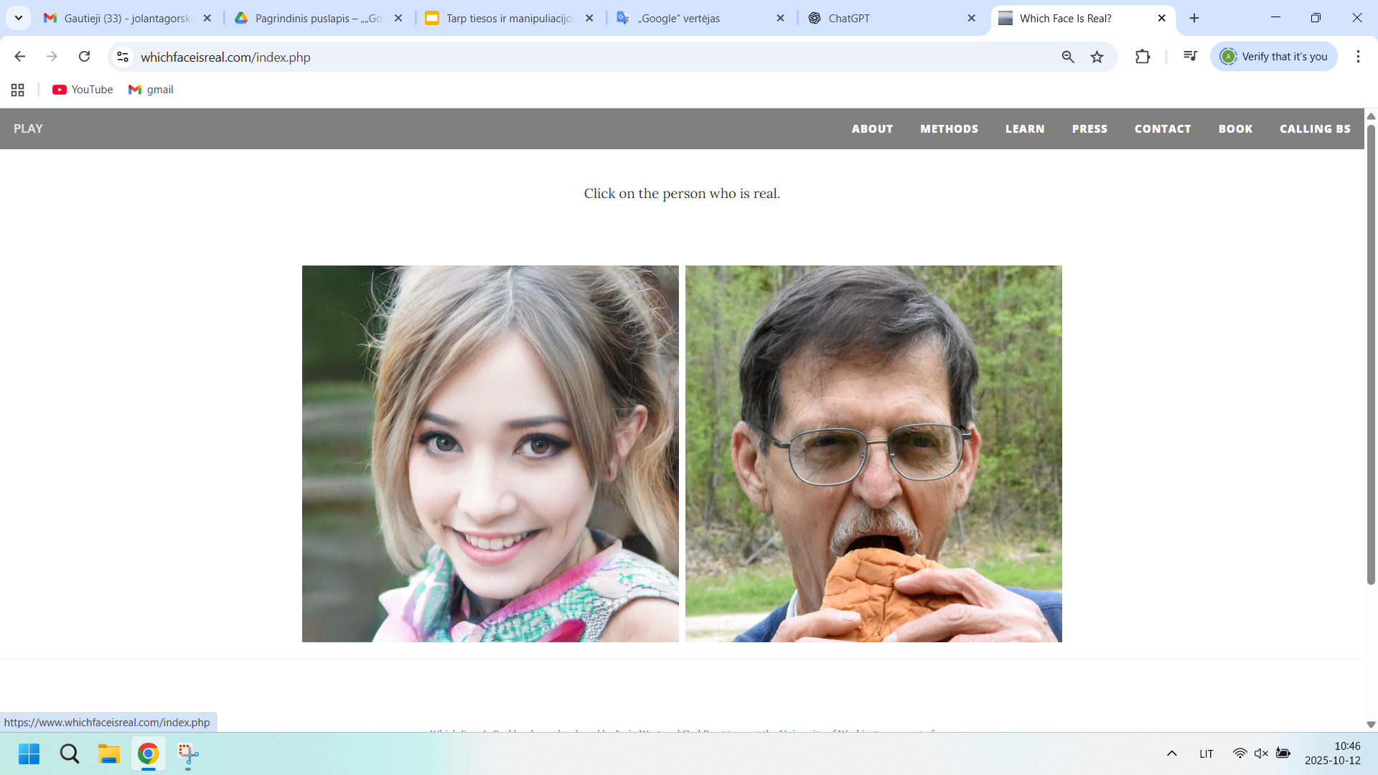
Manipuliavimas nuotraukomis
Notes:
Which Face Is Real?“https://www.whichfaceisreal.com/ – tai interaktyvi svetainė, sukurta siekiant ugdyti vartotojų skaitmeninį raštingumą ir vizualinį kritinį mąstymą. Joje lankytojams pateikiamos dvi žmonių veidų nuotraukos: viena – tikra, kita – dirbtinai sukurta naudojant dirbtinį intelektą (generatyvinį neuroninį tinklą). Vartotojo užduotis – atspėti, kuris veidas yra tikras.
Ši svetainė ne tik įtraukia kaip žaidimas, bet ir atskleidžia, kaip sudėtinga gali būti atskirti realybę nuo dirbtinai sukurtų vaizdų. Ji skirta padėti žmonėms geriau suprasti šiuolaikinių technologijų galimybes ir pavojus, ypač dezinformacijos bei manipuliacijos vaizdais srityje.
Svetainę sukūrė Vašingtono universiteto mokslininkai siekdami šviesti visuomenę apie dirbtinai sukurtų veidų plitimą internete. Joje taip pat pateikiama informacijos apie tai, į ką atkreipti dėmesį norint atpažinti dirbtinai sukurtus atvaizdus – pvz., neįprasti fonai, simetrijos klaidos ar nenatūralios detalės.

Slide 106
Praktinė užduotis
Notes:
Lektorius prisijungia prie svetainės ir ekrane demonstruoja svetainėje generuojamas nuotraukas ir prašo dalyvių atpažinti kuri nuotrauka tikra, o kuri sukurta DI. https://www.whichfaceisreal.com/

Slide 107
Atsakomybė ir saugumas

Slide 108
Kibernetinės patyčios ir priekabiavimas
Ką daryti:
Neatsakinėti į provokuojančias žinutes.
Išsaugoti įrodymus – ekrano nuotraukos gali būti svarbios.
Pranešti platformai ar mokyklai, o prireikus – teisėsaugai.
Blokuoti ir apriboti įžeidžiančius asmenis.
Stiprinti privatumo nustatymus – dalinkitės informacija tik su patikimais žmonėmis.
Notes:
Kibernetines patyčias gali išduoti įžeidžiantys komentarai, grasinimai, šantažas ar nuolatinis persekiojimas internete.

Slide 109
Priklausomybė nuo socialinių tinklų
Jei socialiniai tinklai pradeda užimti per daug laiko, svarbu sąmoningai reguliuoti jų naudojimą. Pabandykite:
Nustatyti laiko ribas – naudokite programėlių laiko stebėjimo įrankius.
Skirti laiką be ekranų – suplanuokite veiklas, kurios neapima telefonų (pvz., pasivaikščiojimas, knyga).
Išjungti pranešimus – tai padeda sumažinti nuolatinį tikrinimą.
Naudoti socialinius tinklus tikslingai – užduokite sau klausimą, kodėl dabar įeinu?
Ieškoti balanso – socialiniai tinklai turi būti priemonė, o ne priklausomybė.

Slide 110
Atsakomybė už skleidžiamą informaciją
Svarbu žinoti:
Viešai dalinantis informacija, jausti juridinę ir etinę atsakomybę.
Neskleisti melagingos, žeidžiančios ar šmeižiančios informacijos – tai gali turėti teisinių pasekmių.
Gerbti kitų privatumą – neskelbti nuotraukų ar asmeninių duomenų be sutikimo.
Tikrinti faktus prieš dalinantis, ypač naujienas ar citatas.
Elgtis pagarbiai – internete galioja tos pačios etikos taisyklės kaip ir realiame gyvenime.

Slide 111
Pažink medijas su Klaudija.
Socialinių medijų pavojai.
Notes:
Pažink medijas su Klaudija. Apie socialinių medijų pavojus pasakoja Kauno technologijos universiteto profesorius Saulius Keturakis
https://www.youtube.com/watch?v=IGtAsDKloNU&t=21s

Slide 112
Socialiniai tinklai darbo kontekste

Slide 113
Socialiniai tinklai – pagalbininkai ar kliūtis ieškant darbo
Socialiniai tinklai šiandien yra svarbi mūsų kasdienio gyvenimo dalis – jie padeda bendrauti, dalintis informacija ir sekti naujienas. Vis dažniau jie tampa ir darbo paieškos įrankiu. Tačiau socialiniai tinklai gali tiek palengvinti įsidarbinimą, tiek sukelti sunkumų, jei jais nesinaudojama atsakingai.
Notes:
Šiandien socialiniai tinklai – tai ne tik vieta bendrauti su draugais, dalintis nuotraukomis ar naujienomis. Jie tapo svarbia mūsų profesinio gyvenimo dalimi.Darbdaviai dažnai ieško kandidatų per socialinius tinklus, peržiūri jų profilius ir vertina, kokį įvaizdį žmogus kuria internete. Tinkamai tvarkomas socialinis tinklas gali tapti naudingas įrankis karjerai – padėti susirasti darbo pasiūlymų, užmegzti ryšių ar parodyti savo kompetenciją.Tačiau netinkamas elgesys, vieši komentarai ar nuotraukos gali sukelti priešingą efektą – pakenkti reputacijai ir sumažinti įsidarbinimo galimybes.

Slide 114
Ką reikia žinoti
Socialiniai tinklai (LinkedIn, Facebook) filtruoja jums matomą turinį pagal jūsų veiklą.
Galimos pasekmės:
Nematote visų galimybių.
Nuolat matote „panašius“ darbus.
Uždaras profesinis tinklas.
Kaip tai įveikti?
Aktyviai ieškokite įvairių šaltinių (tinklaraščiai, grupės, portalai).
Praplėskite kontaktų ratą – bendraukite su skirtingų sričių žmonėmis.
Išjunkite arba peržiūrėkite algoritmų rekomendacijas.
Notes:
Skaidrė ieškantiems darbo
Darbo paieška socialiniuose tinkluose: kokios rizikos?
1. Filtro burbulai riboja galimybes
Algoritmai rodo tik tai, kas atitinka tavo elgesį – todėl gali nepamatyti darbo pasiūlymų, kurie neatitinka tavo „profilio“, bet galėtų būti vertingi.
2. Netikslus įvaizdis darbdaviui
Socialinių tinklų veikla (komentarai, nuotraukos, sekami puslapiai) gali sudaryti šališką įspūdį, kurio pats nenorėtum darbdaviui rodyti.
3. Informacijos perteklius ir klaidinantys pasiūlymai
Galima susidurti su melagingais ar pasenusiais skelbimais, ypač mažiau patikimuose kanaluose ar neoficialiose grupėse.
4. Privatumo pažeidimai
Aktyvi darbo paieška reiškia daugiau paspaudimų, registracijų, CV dalinimosi – rizikuojama duomenų nutekėjimu ar šlamštu.

Slide 115
Profesinis socialinis tinklas LinkedIn
LinkedIn yra didžiausias pasaulyje profesinis socialinis tinklas jūsų karjerai ir profesiniam gyvenimui.
LinkedIn yra vieta, kur:
Profesionalai jungiasi tarpusavyje.
Ieškoma darbo ir samdomi darbuotojai.
Dalijamasi profesinėmis žiniomis ir patirtimi.
Kuriamos ir plėtojamos karjeros galimybės.
Notes:
Pagrindinės funkcijos:
Asmeninis profilis – Jūsų „CV online“: nuotrauka, , trumpas aprašymas, darbo patirtis, išsilavinimas, įgūdžiai ir rekomendacijos.
Tinklo kūrimas -siųsti kvietimus, priimti, sekti žmones ir įmones.
Naujienų srautas – įrašai, nuorodos, straipsniai, komentarai — daugiau profesinio pobūdžio.
Žinutės – tiesioginis kontaktas su ryšiais.
Įmonių puslapiai – įmonės pristatymas, skelbimai, naujienos.
Darbo skelbimai – ieškoti darbo ir kandidatuoti; įmonės gali tikrinti kandidatus.
LinkedIn Learning – mokymai ir kursai (mokama arba per Premium).

Slide 116
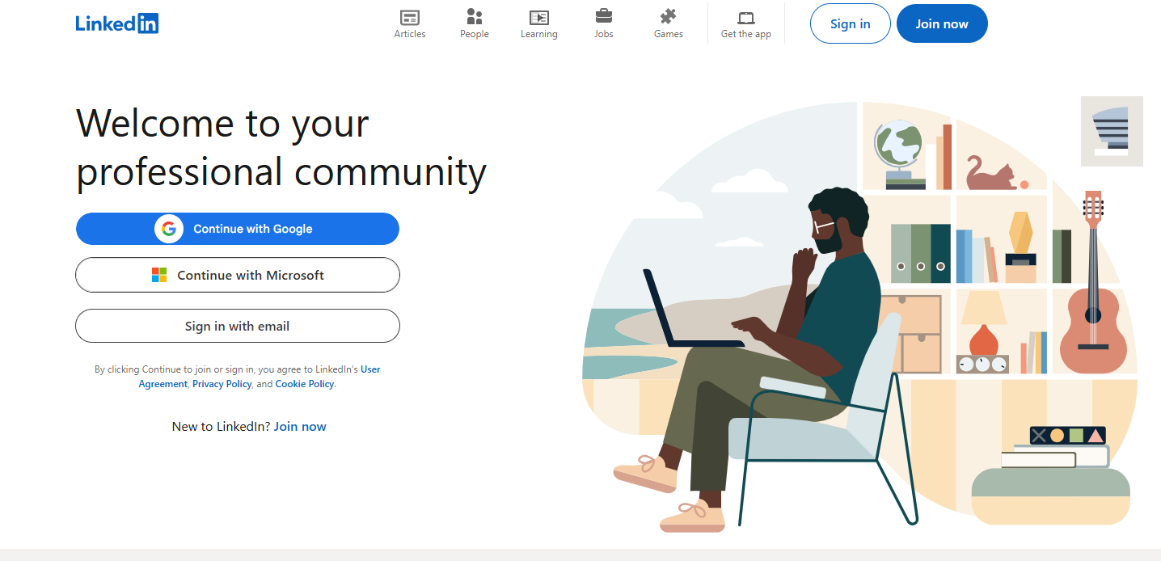
Kaip prisijungti prie „LinkedIn“?
Notes:
Eikite į svetainę https://lt.linkedin.com/ arba atsisiųskite LinkedIn programėlę į telefoną.
Paspauskite „Join now“ („Prisijungti“).
Įveskite savo el. paštą ir susikurkite slaptažodį.
Užpildykite savo profilį: vardą, pavardę, nuotrauką, išsilavinimą, darbo patirtį, įgūdžius.
Patvirtinkite paskyrą per el. paštą.
Patarimas: kuo išsamesnis profilis – tuo didesnė tikimybė būti pastebėtam darbdavio.

Slide 117
Darbo skelbimų paieška Linkedln
Kaip ieškoti darbo skelbimų?
Viršuje pasirinkite „Jobs“ (Darbo pasiūlymai).
Paieškos laukelyje įveskite norimą pareigybę arba raktinį žodį (pvz., „bibliotekininkas“, „vadybininkas“).
Nurodykite vietovę (pvz., Vilnius, Lietuva).
Galite naudoti filtrus – pagal darbo tipą (nuotolinis, pilnas etatas), įmonę ar paskelbimo datą.
Spauskite „Apply“ (Kreiptis) – kai kurie skelbimai leidžia siųsti CV tiesiogiai per „LinkedIn“.
Notes:
Papildomi patarimai:
Sekite įmones, kuriose norėtumėte dirbti.
Pridėkite kontaktų iš savo srities – tinklas padeda pastebėti naujas galimybes.
Dalinkitės įrašais, kurie susiję su jūsų profesine sritimi – taip stiprinate savo matomumą.
Peržiūrėkite savo privatumo nustatymus, kad matytumėte, ką apie jus gali pamatyti darbdaviai. (žr. sekančioje skaidrėje)

Slide 118
LinkedIn privatumo nustatymai
Pisijunkite prie savo „LinkedIn“ paskyros.
Viršuje dešinėje spauskite savo profilio nuotrauką.
Pasirinkite „Settings & Privacy“ (Nustatymai ir privatumas).
Kairėje matysite kelias sritis:
Sign in & security – prisijungimo ir saugumo nustatymai.
Visibility – kas gali matyti jūsų profilį, veiklą ir kontaktus.
Data privacy – duomenų rinkimo ir naudojimo nustatymai.
Advertising data – reklamos ir personalizavimo nustatymai.
Notes:
Punktai, kuriuos verta patikrinti:
„Who can see your connections“ – galite pasirinkti, ar kiti matys jūsų kontaktų sąrašą.
„Profile viewing options“ – leidžia nuspręsti, ar peržiūrint kitų profilius būsite matomi vardu, ar anonimiškai.
„Edit your public profile“ – nustatykite, ką apie jus mato žmonės be „LinkedIn“ paskyros (pvz., tik vardą ir pareigas).
„Sharing profile updates“ – galite išjungti automatinį pranešimą, kai atnaujinate CV ar nuotrauką.

Slide 119
Kodėl verta naudoti LinkedIn darbo paieškai?
Galimybė tiesiogiai kreiptis į darbdavius
Matomi įmonių profiliai, atsiliepimai
Galimybė gauti rekomendacijas
Filtravimo ir paieškos įrankiai
Notes:
Naudotis LinkedIn verta dėl daugybės priežasčių, nes tai yra galinga platforma, kuri gali padėti jūsų karjerai, verslui ir profesiniam tobulėjimui.
Darbdavių pasiekiamumas: Didžioji dauguma (net iki 93%) įmonių ir personalo atrankos specialistų naudoja LinkedIn darbuotojų paieškai. Jie aktyviai ieško talentų per platformą. Jei neturite profilio, galite likti nepastebėti.
Atranka per LinkedIn: Daugelis įmonių skelbia darbo vietas tiesiogiai LinkedIn.
Profesinis CV: Jūsų LinkedIn profilis veikia kaip dinamiškas, visada pasiekiamas CV. Čia galite detaliai aprašyti savo darbo patirtį, išsilavinimą, įgūdžius ir pasiekimus. Galite netgi pridėti savo darbų pavyzdžius, projektus ar publikacijas.
Asmeninis prekės ženklas: Reguliariai dalijantis savo srities naujienomis, įžvalgomis, komentarais ir publikuojant straipsnius, galite pozicionuoti save kaip ekspertą. Tai didina jūsų matomumą ir patikimumą jūsų industrijoje.
Matomumas paieškos sistemose: Gerai užpildytas LinkedIn profilis dažnai atsiduria aukštose pozicijose Google paieškos rezultatuose, kai kas nors ieško jūsų vardo.
Profesinių ryšių užmezgimas:
Ryšių plėtra: Galite lengvai rasti ir užmegzti ryšius su buvusiais kolegomis, bendramoksliais, pramonės lyderiais, potencialiais partneriais ar mentoriais.
Tiesioginis bendravimas: LinkedIn leidžia tiesiogiai susisiekti su jums svarbiais žmonėmis, net jei neturite jų el. pašto adreso ar telefono numerio.
Grupės ir bendruomenės: Galite prisijungti prie profesinių grupių, kuriose dalijamasi žiniomis, diskutuojama aktualiomis temomis ir užmezgami nauji ryšiai su bendraminčiais.
Mokymosi galimybės: LinkedIn Learning platforma siūlo daugybę kursų, padedančių tobulinti įgūdžius ar įgyti naujų.
LinkedIn Lietuvoje: Nors Lietuvoje LinkedIn nėra toks populiarus kaip Facebook ar Instagram asmeniniam bendravimui, jo reikšmė profesiniame gyvenime nuolat auga. Daugelis Lietuvos įmonių ir specialistų aktyviai naudojasi šia platforma 2023 m. duomenimis, Lietuvoje LinkedIn turi daugiau nei 340 tūkstančių registruotų vartotojų, o tai rodo didelį platformos potencialą ir svarbą šalies darbo rinkoje.

Slide 120
Kaip atrodo tikras darbo skelbimas LinkedIn?
Oficialus įmonės profilis.
Aiškios pareigos, vieta, atlyginimas.
Nuoroda į karjeros puslapį.
Kontaktinis asmuo su LinkedIn profiliu.
Notes:
Skelbimas iš oficialaus įmonės profilio
Aiškiai nurodytos pareigos, lokacija, atlyginimas (jei įmanoma)
Nuoroda į įmonės karjeros puslapį
Kontaktinis asmuo su pilnu LinkedIn profiliu

Slide 121
Kaip atrodo įtartinas ar netikras skelbimas LinkedIn
Naujas ar neaiškus įmonės profilis.
Per daug viliojantys pažadai.
Prašoma siųsti asmeninius duomenis.
Nėra informacijos apie pareigas.
Notes:
Neaiškus ar naujas įmonės profilis
Per daug viliojantys pasiūlymai (pvz.: "dirbk iš namų už 5000 €/mėn. be patirties")
Prašoma siųsti asmeninius duomenis el. paštu.
Nėra informacijos apie atsakomybes ar poziciją

Slide 122
Kaip apsisaugoti nuo netikrų darbo skelbimų LinkedIn?
Tikrinti įmonės profilio istoriją ir veiklą.
Nesiųsti asmens duomenų be patikros.
Naudoti „Report" funkciją.
Aktyvuoti dviejų faktorių autentifikavimą.
Notes:
Tikrinkite įmonės profilio istoriją ir veiklą
Nesiųskite asmens duomenų be patikros
Naudokite 'Report' funkciją įtartinoms paskyroms
Report“ funkcija, arba pranešimo funkcija, yra įrankis, leidžiantis vartotojams pranešti apie netinkamą, pažeidžiantį taisykles ar įžeidžiantį turinį, elgesį, ar veiklą internetinėse platformose, programėlėse ar sistemose. Ši funkcija yra esminė siekiant palaikyti saugią, pagarbią ir teigiamą aplinką internete.
Kaip tai veikia?
Kai vartotojas pastebi kažką, kas, jo nuomone, pažeidžia platformos taisykles (pvz., neapykantos kalba, priekabiavimas, apgaulė, netikros naujienos,), jis gali pasinaudoti „Report“ funkcija. Paprastai tai apima kelis žingsnius:
Surasti pranešimo mygtuką: Dažniausiai tai būna nedidelė piktograma (pvz., trys taškai, vėliavėlė, šauktukas) šalia turinio (komentaro, įrašo, profilio) ar vartotojo, apie kurį norima pranešti.
Pasirinkti pažeidimo tipą: Sistema dažnai pasiūlo sąrašą galimų pažeidimų, iš kurių vartotojas gali pasirinkti tinkamiausią.
Pateikti papildomą informaciją (neprivaloma): Kartais galima pridėti daugiau detalių ar paaiškinimų, kodėl pranešama apie konkretų turinį ar elgesį.
Išsiųsti pranešimą: Pateikus visą reikiamą informaciją, pranešimas išsiunčiamas platformos administratoriams ar moderatoriams.

Slide 123
Kaip atpažinti tikrus darbo skelbimus „Facebook'e“?
Tikri darbo skelbimai dažnai pasižymi :
Aiškiai nurodyta įmonės informacija
Konkreti darbo pozicija ir sąlygos
Aiškūs kontaktai
Jokių reikalavimų mokėti pinigus
Skelbimas parašytas tvarkingai
Notes:
Aiškiai nurodyta įmonės informacija: Įmonės pavadinimas, adresas, kontaktai.
Konkreti darbo pozicija ir sąlygos: Pareigybės pavadinimas ,darbo pobūdis, atlyginimas, lokacija, darbo grafikas.
Aiškūs kontaktai: Darbo el. paštas (dažniausiai su įmonės domenu, pvz., @imone.lt).
Jokių reikalavimų mokėti pinigus: Tikri darbdaviai niekada neprašo pinigų „įdarbinimo mokesčiams“, „registracijai“ ar „dokumentų paruošimui“.
Skelbimas parašytas tvarkingai: Be gramatinių klaidų, logiškas, su profesionalia kalba.

Slide 124
Kaip atpažinti netikrus darbo skelbimus ar apgavystes „Facebook'e“?
Per daug gerai, kad būtų tiesa
Reikalaujama sumokėti pinigus iš anksto
Neaiškūs ar netikri profiliai
Prašoma pateikti jautrią informaciją
Skubina apsispręsti
Nėra įmonės informacijos
Notes:
Facebook'e gausu netikrų darbo skelbimų, apgavysčių, ir nesąžiningų darbdavių.
Dažniausi apgaulingų skelbimų požymiai:
Per daug gerai, kad būtų tiesa:
„Uždirbk 3000 € per savaitę be patirties“.„Darbas internetu – tik 1 val. per dieną“.
Reikalaujama sumokėti pinigus iš anksto:
Įdarbinimo mokestis, dokumentų tvarkymas, „užstatą“.
Neaiškūs ar netikri profiliai:Nauji, be draugų, be įrašų, be profilio nuotraukos.
Neturi bendrų pažįstamų ar atsiliepimų.
Prašoma pateikti jautrią informaciją:
Asmens kodas, banko prisijungimai, ID dokumentų kopijos iškart.
Skubina apsispręsti:
„Paskubėk, vietų liko tik 2!“, „Spręsk dabar arba viskas bus atiduota kitam!“.
Nėra įmonės informacijos:
Nenurodytas darbdavys, tik tarpininkas ar „privatus verslas“.

Slide 125
Kaip apsisaugoti nuo netikrų darbo skelbimų?
Visada tikrinkite įmonę.
Naudokite saugius darbo paieškos puslapius.
Venkite anoniminės komunikacijos.
Saugokite savo duomenis.
Klauskite kitų patirties.
Praneškite apie apgaulę.
Notes:
Visada tikrinkite įmonę: Google, rekvizitai.lt, LinkedIn.
Naudokite saugius darbo paieškos puslapius: CVonline, cvbankas, europass.
Venkite anoniminės komunikacijos: Nerašykite nepažįstamiems profiliams be įrodymų.
Saugokite savo duomenis: Neatskleiskite asmens kodo, adreso, sąskaitų numerių.
Klauskite kitų patirties: Ieškokite atsiliepimų apie darbdavį Facebook'e ar forume.
Praneškite apie apgaulę: Facebook leidžia žymėti įrašus kaip „Scam“ – pasinaudokite.

Slide 126
Naudingi įrankiai
https://rekvizitai.vz.lt/ – įmonių patikrinimui.
https://www.cvbankas.lt/ – darbo skelbimų platforma.
https://karjera.lt/ – Valstybės remiama darbo paieška.
https://facebook.com – naudok paiešką „Darbas + miestas“, bet vertink kritiškai.
Notes:
https://rekvizitai.vz.lt/ – Pagrindinė paskirtis – teikti viešai prieinamą informaciją apie Lietuvos įmones: kontaktus, veiklos sritis, finansines ataskaitas, PVM kodus ir kitus registrinius duomenis.Leidžia ieškoti įmonių pagal veiklos sritį, miestą ar kitus kriterijus.
https://www.cvbankas.lt/ – darbo skelbimų platforma.Galima ieškoti darbo skelbimų pagal miestą, veiklos sritį, atlyginimą ir kitus filtrus.Darbdaviams skelbti atvirus darbo pasiūlymus.Peržiūrėti atlyginimų statistiką — populiarių profesijų atlyginimai lyginami pagal skelbimus ir lūkesčius.Leidžia susikurti vartotojo paskyrą, jungiantis per socialinius tinklus (Facebook, Google, LinkedIn)
https://karjera.lt/ – tai nacionalinė aukštųjų mokyklų studentų ir absolventų karjeros valdymo informacinė sistema. Sistemos tikslas – padėti studentams ir absolventams valdyti savo karjerą – planuoti, ieškoti darbo ir praktikos, naudotis karjeros konsultacijomis.Taip pat: surinkti duomenis apie absolventų karjeros stebėseną (pvz. kiek studentų įsidarbina, kur, per kiek laiko).Padeda darbdaviams – jie gali skelbti praktikos ir darbo pasiūlymus studentams, susisiekti su potencialiais kandidatais.
https://facebook.com – naudokite paiešką „Darbas + miestas“, bet vertinkite kritiškai.

Slide 127
Praktinė užduotis
Notes:
Lektorius gali parodykite 2–3 realius „Facebook“ darbo skelbimus (galite iš anksto paruošti: vieną patikimą, vieną abejotiną, vieną aiškiai netikrą).
Paprašykite dalyvių atsakyti:
Ką pastebite šiame skelbime?
Kas kelia įtarimą?
Kokius kriterijus naudotumėte, kad patikrintumėte patikimumą?
Aptarkite atsakymus grupėje ir parodykite, kaip atpažinti rizikas.
Užduotį galite pateikti ekrane arba atsispausdinti abu pavyzdžius ir padalinti auditorijai užduočiai spręsti.

Slide 128
Skelbimų pavyzdžiai (netikras)
Instrukcija:
Peržiūrėkite pateiktus darbo skelbimų pavyzdžius (Facebook). Nuspręskite, kurie yra patikimi, o kurie kelia įtarimų. Pažymėkite prie kiekvieno skelbimo atsakymą ir užrašykite, kodėl taip manote.
1 skelbimas
„Siūlome darbą iš namų – 1000 € per savaitę! Jokių įgūdžių nereikia, tik pradinis mokestis už mokymus – 50 €.“
☐ Patikimas
☐ Įtartinas
Kodėl? ____________________________________

Slide 129
Skelbimų pavyzdžiai (tikras)
2 skelbimas
„Ieškome pardavėjo (-os) prekybos centre. Įmonė: UAB „Prekyba“. Sutartis – neterminuota, atlyginimas nuo 950 € (prieš mokesčius). Kontaktai: info@prekyba.lt“
☐ Patikimas
☐ Įtartinas
Kodėl? ____________________________________

Slide 130
Diskusija
Dalyvių klausimai
Aptarimas: kokių įtarimų kilo ieškant darbo internete?
Notes:
Lektorius gali atsispausdinti darbo skelbimą ir pateikti auditorijai aptarimui.

Slide 131
Kas slepiasi už ekrano? Elektroninės grėsmės ir jų įtaka
Notes:
Potemė skirta pedagogams, tėvams.
Kalbėsime apie tai, kaip apsaugoti vaikus internete – apie elektronines patyčias ir kitas grėsmes
Kalbėsime apie dažniausias grėsmes, su kuriomis susiduria jaunimas internete.
Aptarsime elektronines patyčias, asmens duomenų vagystes, netinkamo turinio poveikį, priklausomybę nuo ekranų ir psichologinį spaudimą.
Kalbėsime apie tai, kas yra elektroninės patyčios – pagrindinės formos, dažniausios socialinės programėlės ir platformos, kuriose vaikai ir paaugliai praleidžia laiką, kaip atpažinti rizikingą ar žalingą vaikų elgesį internete – staigūs nuotaikų pokyčiai, paslaptingumas, vengimas kalbėti apie tai, ką mato telefone.
Sužinosime, kaip šie pavojai gali paveikti realų gyvenimą ir ką galime padaryti, kad apsisaugotume.
Potemėje kalbama
Kaip reaguoti į el. patyčias – ką daryti pirmiausia (netylėti, kaupti įrodymus, pranešti mokyklai / platformai / policijai).
Tėvų ir mokytojų vaidmuo – kaip kalbėtis su vaikais, kaip kurti pasitikėjimą ir stebėti jų skaitmeninį aktyvumą nepaverčiant to kontroliuojančiu elgesiu.
Kada ir kur kreiptis pagalbos – pagalbos linijos, mokyklos specialistai, institucijos.
Patarimai prevencijai – kaip ugdyti atsakomybę, kritinį mąstymą ir skaitmeninį raštingumą.

Slide 132
Ar draudimai mokyklose veikia?
Daugelyje šalių yra įvesta politika, ribojanti telefonų naudojimą mokyklose, siekiant pagerinti sveikatos ir mokymosi rezultatus.
TAČIAU – nėra įrodymų, kad ribojanti mokyklos politika būtų susijusi su bendru telefono ir socialinių tinklų naudojimu ar geresne paauglių psichine gerove.
Tyrimo rezultatai nepateikia įrodymų, patvirtinančių dabartinės mokyklos politikos, draudžiančios naudotis telefonu mokyklos metu, taikymą.
Notes:
Tyrimas: School phone policies and their association with mental wellbeing, phone use, and social media use (SMART Schools): a cross-sectional observational study
Goodyear, Victoria A. et al.
The Lancet Regional Health – Europe, Volume 51, 101211 https://www.thelancet.com/journals/lanepe/article/PIIS2666-7762%2825%2900003-1/fulltext
Nėra įrodymų, kad ribojanti mokyklos politika būtų susijusi su bendru telefono ir socialinių tinklų naudojimu ar geresne paauglių psichine gerove. Tyrimo rezultatai nepateikia įrodymų, patvirtinančių dabartinės mokyklos politikos, draudžiančios naudotis telefonu mokyklos metu, taikymą, ir rodo, kad šią politiką reikia toliau tobulinti.
Tyrime lygindami mokyklas, kurios riboja telefonų naudojimą dienos metu, su mokyklomis, kurios tai leidžia, nepastebėta jokių skirtumų tarp paauglių pačių praneštos psichinės gerovės, nerimo, depresijos, probleminio socialinės žiniasklaidos naudojimo ir jų motyvų naudoti socialinę žiniasklaidą.
Paaugliai, lankantys mokyklas, kuriose galioja ribojanti telefono politika, nesiskyrė pagal miego trukmę ir efektyvumą, fizinį aktyvumą, akademinius pasiekimus ir trikdantį elgesį klasėje, palyginti su mokiniais, kurie lankė mokyklas, kuriose telefono naudojimas buvo leidžiamas mokyklos metu.
Tačiau nustatytas neigiamas ryšys tarp didėjančio laiko, praleidžiamo prie telefonų / socialinės žiniasklaidos, ir pablogėjusios psichinės sveikatos bei gerovės rodo, kad reikia spręsti paauglių telefonų ir socialinės žiniasklaidos naudojimo problemą, o mokyklų politika turėtų būti kuriama taikant holistinį požiūrį.

Slide 133
Virtualūs pavojai realiame gyvenime, jų formos
Elektroninės patyčios
Asmens duomenų vagystės
Netinkamas turinys
Priklausomybė nuo ekranų
Psichologinis spaudimas
Notes:
Internetas leidžia pažinti pasaulį ir tobulėti, bendrauti ir užmegzti santykius, pramogauti ir palengvina daugybę kasdienių dalykų. Tačiau jis taip pat kupinas pavojų - ne tik kibernetinių nusikaltimų, bet ir neapykantos, privatumo pažeidimų, manipuliacijų, net smurto. Svarbu, kad neatsirastų probleminis interneto naudojimas, kuomet atsiranda priklausomybė.
Vaikus svarbu išmokinti bazinių interneto saugumo taisyklių, kaip saugūs slaptažodžiai, svetainių patikimumas
Elektroninės patyčios – tyčiojimasis, grasinimai ar žeminimas per socialinius tinklus.
Asmens duomenų vagystės – kai vaikai nesąmoningai pasidalija savo slapta ar jautria informacija, kuri gali būti panaudota prieš juos.
Netinkamas turinys – prieiga prie smurtinio, seksualinio ar klaidinančio turinio, kuris gali paveikti vaikų emocinę raidą.
Priklausomybė nuo ekranų – per ilgas buvimas prie išmaniųjų įrenginių gali paveikti miegą, mokymosi gebėjimus ir socialinius ryšius.
Psichologinis spaudimas – nuolatinis lyginimasis su kitais internete gali mažinti savivertę, skatinti nerimą ir depresiją.

Slide 134
Tėvų kontrolė. Kada ir kaip?
Su vaikais svarbu bendrauti atvirai ir supratingai.
Supažindinti su įrankiais naudojantis įvairių edukacinių svetainių ir programėlių pagalba.
Svarbu išmokyti bazinių interneto saugumo taisyklių, tokie, kaip saugūs slaptažodžiai, svetainių patikimumas.
Psichologai rekomenduoja ikimokyklinukams leisti naudotis internetu tik 1 val. per dieną, 7–12 metų vaikams – iki 2 val., o paaugliams suteikti lankstesnį režimą, tačiau su ribomis ir susitarimais.
Notes:
Atviras ir supratingas bendravimas
Kalbėkite su vaikais apie interneto naudą ir pavojus nuo ankstyvo amžiaus. Aiškus ir nuoširdus pokalbis padeda vaikams suprasti taisyklių prasmę ir jaustis saugiai.
Tėvų kontrolės programėlių naudojimas. Programėlės leidžia stebėti, kiek laiko vaikas praleidžia internete ir kokiame turinyje dalyvauja. Svarbu naudoti šias priemones kaip pagalbą, o ne vienintelį kontrolės įrankį, kad nebūtų pažeistas pasitikėjimas.
Bazinės interneto saugumo žinios. Vaikai turi žinoti, kaip saugiai kurti slaptažodžius, neatskleisti asmeninės informacijos ir atpažinti netikrą turinį. Šios žinios padeda apsisaugoti nuo sukčiavimo, kibernetinio patyčių ar kitų pavojų.
Ekranų naudojimo laiko ribojima. Aiškiai nustatytos laiko ribos padeda vaikams išlaikyti pusiausvyrą tarp virtualaus ir realaus pasaulio. Tai mažina per didelės priklausomybės riziką ir gerina miego bei mokymosi įpročius.
Alternatyvių veiklų skatinimas. Skatinkite vaikus užsiimti sportu, kūrybine veikla ar laisvalaikio hobiais, kurie neatitinka ekranų. Tokios alternatyvos padeda formuoti sveikus įpročius ir mažina norą ilgai užsibūti prie elektroninių įrenginių.

Slide 135

Tėvų kontrolės programos
Qustdio stebi, kokiame internete svetainėse lankosi vaikas ir kokias programėles naudoja.
Leidžia nustatyti dienos ar laikotarpio ribas įrenginių naudojimui.
Filtruoja netinkamą turinį, pvz., smurtą ar suaugusiųjų medžiagą.
Siunčia pranešimus tėvams apie pavojingas situacijas arba neįprastą veiklą.
Qustodio veikia tiek iOS, Android, tiek Windows ir Mac įrenginiuose, todėl galima vienu metu stebėti kelis įrenginius.
Notes:
„Qustodio” pasižymi patogia ir gerai organizuota vartotojo sąsaja, todėl jos nustatymas ir naudojimas yra paprastas net ir pradedantiesiems. Viena iš išskirtinių funkcijų yra GPS vietos sekimas ir geografinio aptvėrimo galimybės, leidžiančios tėvams nustatyti saugias zonas ir gauti pranešimus, kai vaikas į jas atvyksta ar išvyksta. Taip pat, esant kritinei situacijai, vaikas gali pasinaudoti panikos mygtuku, kad greitai praneštų tėvams apie pavojų. Kaina 43 - 76€.
Qustodio nėra skirtas vaikui „šnipinėti“, o padeda kartu mokyti atsakingo interneto naudojimo.

Slide 136

Tėvų kontrolės programos
mSpy stebi vaiko skambučius, SMS žinutes, pokalbius socialiniuose tinkluose ir el. paštą.
Leidžia matyti vietą realiu laiku per GPS.
Stebi įrenginio naudojimą, įskaitant programėles ir naršymą internete.
Galima nustatyti ribojimus tam tikroms programėlėms ar tinklalapiams.
Notes:
„mSpy“ yra viena iš populiariausių tėvų kontrolės programų, skirta išmaniųjų telefonų stebėjimui. Ji suteikia galimybę stebėti vaikų veiklą socialiniuose tinkluose, peržiūrėti SMS žinutes, sekti GPS buvimo vietą realiuoju laiku ir analizuoti naršymo istoriją. Be to, „mSpy“ leidžia blokuoti tam tikras svetaines ar programėles, jei tėvai mano, kad jos nėra tinkamos jų vaikui.
mSpy veikia tiek Android, tiek iOS įrenginiuose, taip pat gali stebėti Windows ir Mac kompiuterius, todėl galima vienu metu sekti kelių įrenginių veiklą.

Slide 137

Tėvų kontrolės programos
Norton Family stebi vaikų naršymą internete ir blokuoja netinkamas svetaines.
Leidžia nustatyti dienos ar savaitės ekrano laiko ribas.
Praneša tėvams apie vaikų veiklą internete ir įspėja apie pavojingą turinį.
Padeda stebėti socialinių tinklų naudojimą ir programėlių veiklą.
Leidžia stebėti kelis įrenginius vienu metu (iOS, Android, Windows).
Notes:
„Norton Family“ yra patikima ir išsami tėvų kontrolės programa, padedanti tėvams užtikrinti vaikų saugumą internete ir skatinti sveikus skaitmeninius įpročius. Ji suteikia galimybę stebėti ir blokuoti netinkamą turinį, riboti vaikų naudojimosi internetu laiką, analizuoti paieškos istoriją ir matyti, kokias svetaines vaikai lanko.
Norton Family siūlo 45 iš anksto nustatytas turinio kategorijas, leidžiančias tiksliai blokuoti netinkamą medžiagą pagal amžių ar temą. Tai apima smurtą, narkotikus, suaugusiųjų turinį ir kt. Programėlė leidžia stebėti vaikų buvimo vietą realiu laiku ir nustatyti saugias zonas. Tėvai gauna pranešimus, kai vaikas įeina į nustatytas vietas arba jas palieka.
Tėvai gauna reguliarias ataskaitas apie vaikų veiklą internete, įskaitant aplankytas svetaines, paieškos užklausas ir naudojamas programėles. Tai padeda geriau suprasti vaikų elgesį ir laiku reaguoti į galimus pavojus.
Norton Family leidžia tėvams valdyti nustatymus ir stebėti veiklą per internetinę platformą arba mobilias programas, suderinamas su Windows, Android ir iOS įrenginiais.
Svarbu pažymėti, kad Norton Family turi ir tam tikrų apribojimų, tokių kaip ribotas funkcionalumas iOS įrenginiuose ir nesugebėjimas stebėti socialinių tinklų ar SMS žinučių.

Slide 138

Tėvų kontrolės programos
Google Family Link leidžia tėvams stebėti vaikų įrenginių naudojimą, įskaitant programėlių atsisiuntimus ir ekrano laiką.
Nustato dienos ir programėlių naudojimo laiką bei gali užrakinti įrenginį nuotoliniu būdu.
Rodo vaikų buvimo vietą realiu laiku per GPS.
Pataria vaikams atsisiųsti tik patikrintas ir saugias programėles iš Google Play parduotuvės.
Notes:
„Google Family Link“ yra visiškai nemokama tėvų kontrolės programa, skirta padėti tėvams valdyti vaikų internetinę veiklą ir užtikrinti saugią skaitmeninę patirtį. Ji suteikia galimybę nustatyti ekrano laiko apribojimus, peržiūrėti ir patvirtinti arba blokuoti įdiegtas programėles, bei filtruoti turinį, kad vaikai naudotųsi tik jiems tinkamomis svetainėmis ir paslaugomis.
Leidžia stebėti kelis Android įrenginius vienu metu.
Family Link labiausiai tinka jaunesniems vaikams, padedant jiems saugiai pradėti naudotis internetu, ir veikia kaip pagalbinė priemonė, o ne vienintelė kontrolės priemonė.
Pagrindinė Family Link platforma – Android, o kitose sistemose ji veikia tik kaip pagalbinė priemonė arba nuotolinė prieiga.

Slide 139

Tėvų kontrolės programos
Microsoft Family Safety leidžia stebėti vaikų ekrano laiką ir nustatyti dienos ar savaitės ribas programėlėms bei žaidimams.
Filtruoja netinkamą turinį internete ir blokuoja svetaines pagal amžiaus kategorijas.
Rodo vaikų buvimo vietą realiu laiku ir leidžia nustatyti saugias zonas (geofencing).
Teikia ataskaitas apie vaikų veiklą įrenginiuose ir žaidimuose.
Notes:
„Microsoft Family Safety“ yra nemokama tėvų kontrolės programa, kuri suteikia galimybę šeimoms valdyti vaikų ekrano laiką, stebėti jų buvimo vietą ir kontroliuoti interneto turinį. Ji yra ypač naudinga šeimoms, jau naudojančioms „Microsoft“ ekosistemą, nes siūlo sklandžią integraciją su „Windows“ kompiuteriais, „Xbox“ konsolėmis, „Android“ ir „iOS“ įrenginiais.

Slide 140

Tėvų kontrolės programos
Findmykids
AirDroid Parental Control
Google Family Link
Family Orbit
Notes:
Findmykids – tai tėvams skirta programėlė, padedanti stebėti vaiko buvimo vietą realiu laiku ir užtikrinti jo saugumą. Ji leidžia matyti vaiko judėjimo istoriją, gauti pranešimus, kai vaikas atvyksta ar išeina iš tam tikrų vietų, ir bendrauti per integruotą pokalbių funkciją.
AirDroid Parental Control — tai vaikų priežiūros programa, leidžianti tėvams stebėti ir riboti vaiko naudoto telefono veiklą bei interneto prieigą. help.airdroid.com+2help.airdroid.com+2
Pagrindinės funkcijos:
Pranešimų sinchronizavimas — galima matyti, ką vaikas gauna per pranešimus („notifications“) bei stebėti veiklą socialiniuose tinkluose, SMS/ar skambučių monitoringas.
Programų apribojimai: padaryti, kad vaikas galėtų naudoti tik tam tikras programas, blokuoti naujai įdiegtas programas, riboti laiką prie ekrano.
Interneto/ svetainių filtravimas, juodraščių / tinklaraščių blokavimas ar leidimas, saugi paieška (safe search).
Vietos nustatymas (GPS), maršruto istorija, geografinės zonos – kad būtų matyti, kur vaikas juda.
Apribojimai / galimos problemos: Kai kurios funkcijos veikia tik su Android vaiko įrenginiu; norint pasiekti visas galimybes, reikia prenumeratos („premium“ versijos).
Google Family Link – tai „Google“ programa / paslauga, kuria tėvai gali prižiūrėti ir valdyti vaikų skaitmeninius įpročius bei laiką, praleidžiamą prie įrenginio.
Family Orbit – tėvų kontrolės / vaikų stebėjimo programa, leidžianti stebėti įvairius vaiko skaitmeninio gyvenimo aspektus: vietos nustatymą realiu laiku, skambučių ir SMS istoriją; naršyklės istoriją; galima prieiga prie medijų, kurias vaikas turi telefone; kontaktų ir kalendoriaus stebėjimą. BET - nemokamos versijos funkcijų gali būti mažiau, pilna kontrolė reikalauja prenumeratos; kai kurios funkcijos veikia tik su Android, kitos su iOS ir gali prireikti tam tikrų leidimų ar nustatymų.

Slide 141
Programėlių privalumai ir skirtumai
Qustodio – universalus sprendimas keliems įrenginiams; blokuoja netinkamą turinį, nustato ekrano laiką.
mSpy – stebi SMS, skambučius, socialinius tinklus, GPS; reikalauja root/jailbreak kai kuriuose įrenginiuose.
Norton Family – išsamus turinio filtravimas, geofencing, ataskaitos; ribotas funkcionalumas iOS.
Google Family Link – nemokama, Android integracija, ekrano laiko ribojimas, GPS; labiau tinkama jaunesniems vaikams, ribotas iOS palaikymas.
Microsoft Family Safety – ekrano laikas, turinio filtravimas, GPS, saugios zonos; gerai integruota su Microsoft ekosistema, nepalaiko SMS/socialinių tinklų stebėjimo.
Notes:
Programėlės, skirtos tėvų kontrolei ir šeimos saugumui, padeda užtikrinti vaikų gerovę tiek internete, tiek realiame gyvenime. Jos leidžia matyti vaiko buvimo vietą, stebėti, kiek laiko jis praleidžia prie ekrano, ir valdyti, kokį turinį pasiekia. Tokios programos stiprina tėvų ir vaikų pasitikėjimą, moko atsakingo technologijų naudojimo bei suteikia ramybės jausmą žinant, kad vaikas yra saugus.
Pasirinkimas priklauso nuo vaiko amžiaus, naudojamų įrenginių ir pageidaujamų funkcijų.
Galima derinti kelias programėles, kad gautumėte platesnį stebėjimą ir apsaugą.

Slide 142
Kodėl paauglių pokalbių programos yra tokios populiarios?
Momentinis bendravimas
Anonimiškumas ir privatumas
Socialinė sąveika
Patogus vartotojui dizainas
Interaktyvios funkcijos
Prieinamumas visą parą
Pabėgimas nuo realaus pasaulio
Notes:
Momentinis bendravimas: Paauglių pokalbių programos yra programos, leidžiančios paaugliams akimirksniu susisiekti su paaugliais draugais ar nepažįstamais žmonėmis ir nedelsiant pradėti pokalbį.
Anonimiškumas ir privatumas: Kai kuriose paauglių pokalbių programose naudotojai gali likti anonimiški, o tai padeda paaugliams patogiai kalbėtis.
Socialinė sąveika: Tai taip pat leidžia paaugliams susirasti draugų, juos dominančias grupes ir kalbėtis su kitais paaugliais iš skirtingų vietų.
Patogus vartotojui dizainas: Paauglių pokalbių programos yra labai paprastos ir turi lengvai pasiekiamas sąsajas, leidžiančias paaugliams lengvai kalbėtis ir bendrauti su kitais.
Interaktyvios funkcijos: Tokios parinktys kaip vaizdo skambutis ir jaustukai, taip pat lipdukai pagerina paauglių gebėjimą perduoti žinutes ir daro bendravimą malonesnį.
Saugu ir užtikrinta: Visose paauglių pokalbių programose yra privatumo, ataskaitų teikimo ir moderavimo parinkčių, užtikrinančių pokalbių saugumą ir vartotojų apsaugą nuo bet kokio pavojingo turinio.
Prieinamumas visą parą: Paauglių pokalbių programos leidžia paaugliams bet kada ir bet kur kalbėtis su kitais, todėl jie gali būti tikri, kad visada galės susirasti draugų, su kuriais galėtų pasikalbėti, arba susirasti naujų draugų, kada tik panorės.
Pabėgimas nuo realaus pasaulio streso: Bendraujant su paaugliu naudojant šias programas, jauni vartotojai gali pailsėti, aptarti reikalus ir smagiai leisti laiką su draugais, kai jiems nuobodu mokykloje ar namuose.

Slide 143
Populiariausios programėlės 2025
Lietuvoje jaunų žmonių tarpe dažniausiai naudojamos socialinių tinklų svetainės – „Instagram“ ir „TikTok“. Taip pat gana dažnai naudojamas „Facebook“, „YouTube“, „Snapchat“.
Yra išskiriama 10 poreikių, kuriuos jaunimas tenkina naudodamasis STS: informavimo, smalsumo, poilsio, pramogos, bendravimo ir ryšių palaikymo, mokymosi, kūrybos, pajamų šaltinio, pabėgimo nuo tikrovės ir nuobodulio, pripažinimo.
Vidutinė laiko trukmė varijuoja nuo 1 iki 12 val. per dieną.
Notes:
Dažniausiai jaunimo naudojamos socialinių tinklų svetainės yra „TikTok“, „Instagram“ ir „Snapchat“, rečiausiai -„Facebook“. Tyrimo metu pastebėta, kad jaunimas daugiau laiko praleidžia „TikTok“ nei „Facebook“, jauni suaugę (19-26 m. jaunuoliai) minėjo abi tarp dažniausiai naudojamų, o paaugliai (14-18 m. jaunuoliai) pabrėžė, kad „Facebook“ ir „Messenger“ STS naudoja bendravimui su tėvais, giminėmis, mokytojais arba mokyklos reikalais, o tarpusavyje bendrauja per „TikTok“, „Instagram“ ir „Snapchat“. (Šaltinis: chrome-extension://efaidnbmnnnibpcajpcglclefindmkaj/https://jra.lt/uploads/naudojimos-soc-tinklais-iprociai_ataskaita_5_galutine_viesinama.pdf )
Šiose platformose jie dalijasi nuotraukomis, bendrauja su draugais, žiūri turinį ar dalyvauja bendruomenėse. Nors jos suteikia galimybių kurti ir bendrauti, jose taip pat slypi rizikų – nepažįstamų asmenų kontaktai, netinkamas turinys, patyčios ar spaudimas pritapti prie tendencijų. Todėl svarbu, kad tėvai ir mokytojai žinotų, kaip šios programėlės veikia ir kaip jose galima užtikrinti saugesnį naudojimąsi.

Slide 144

Populiariausios programėlės tarp Lietuvos paauglių
TikTok
YouTube
Instagram
Snapchat
Notes:
Paauglių tarpe yra populiariausi TikTok, Instagram ir Snapchat. Maždaug 8 iš 10 šiais socialiniais tinklais besinaudojančių paauglių juose apsilanko kiekvieną dieną.
16 – 18 metų paaugliai vidutiniškai per dieną socialiniuose tinkluose praleidžia daugiau nei 3,5 val., naudoja penkių skirtingų socialinių tinklų paskyras, laiko praleidimui jose dažniausiai naudoja išmanųjį telefoną, o populiariausi socialiniai tinklai, kuriais naudojamasi – TikTok, YouTube ir Snapchat.
TikTok yra viena iš sparčiausiai augančių platformų Lietuvoje, ypač tarp jaunimo. Statista duomenimis, trečdalis „TikTok“ vartotojų yra 10–19 metų amžiaus . Programėlė leidžia kurti ir žiūrėti trumpus vaizdo įrašus, dalyvauti iššūkiuose ir sekti mėgstamus kūrėjus.
YouTube išlieka viena iš populiariausių platformų tarp visų amžiaus grupių Lietuvoje. Pasak TELE2 tyrimo, tik 3 proc. apklaustųjų nenaudoja šios platformos . Paaugliai čia žiūri muzikinius klipus, vlogus, mokomuosius vaizdo įrašus ir pramoginį turinį.
Instagram yra populiarus tarp jaunimo dėl galimybės dalintis nuotraukomis, vaizdo įrašais ir istorijomis. „Synopticom“ apklausos duomenimis, 18–29 metų respondentai labiau linkę rinktis „Instagram“ (66 proc. vartotojų).
Snapchat leidžia vartotojams siųsti trumpalaikes nuotraukas ir vaizdo įrašus, kurie dingsta po peržiūros. Ši programėlė ypač populiari tarp 13–24 metų amžiaus grupės.

Slide 145

Populiariausios programėlės tarp Lietuvos paauglių
Discord
Yubo
Houseparty
WhatsApp
Notes:
Discord iš pradžių buvo sukurta žaidėjams, tačiau dabar ji plačiai naudojama įvairioms bendruomenėms. Nors Lietuvoje ja naudojasi tik apie 9 proc. apklaustųjų, ji populiari tarp paauglių, ypač žaidimų ir technologijų entuziastų.
Yubo yra socialinio bendravimo programėlė, skirta paaugliams, leidžianti susirasti naujų draugų ir bendrauti per tiesioginius vaizdo pokalbius. Ji turi moderavimo funkcijas ir privatumo nustatymus, kad užtikrintų saugią aplinką vartotojams.
Houseparty suteikia galimybę paaugliams bendrauti grupėse per tiesioginius vaizdo pokalbius. Nors ši programėlė gali būti smagi, tėvai turėtų būti atsargūs dėl galimo netinkamo turinio.
WhatsApp yra populiari nemokama pranešimų siuntimo ir balso skambučių programėlė, skirta išmaniesiems telefonams. Ji leidžia vartotojams siųsti žinutes, dalintis nuotraukomis, vaizdo įrašais, dokumentais ir skambinti vienas kitam, naudodamiesi interneto ryšiu. Programėlė žinoma dėl savo saugumo, nes žinutės ir skambučiai yra šifruojami.

Slide 146
Prevencijos priemonės
Atvira komunikacija
Švietimas ir skaitmeninis raštingumas
Aiškios taisyklės ir ribos
Privatumo nustatymai ir saugumas
Stebėjimas be perteklinės kontrolės
Ankstyvas reagavimas
Notes:
Prevencijos priemonės, kurias gali taikyti tiek tėvai, tiek mokytojai
Atvira komunikacija
Nuolat kalbėtis su vaikais apie tai, ką jie veikia internete, kas jiems patinka, kas kelia nerimą. Sukurti pasitikėjimą, kad vaikas drąsiai kreiptųsi, jei kas nutiktų.
Švietimas ir skaitmeninis raštingumas
Mokyti vaikus atpažinti pavojingas situacijas, klausti leidimo prieš dalinantis informacija, suprasti, ką reiškia privatumas internete.
Aiškios taisyklės ir ribos
Sutarti dėl naudojimosi telefonu / programėlėmis laiko, tinkamų elgesio taisyklių ir pasekmių jų nesilaikant.
Privatumo nustatymai ir saugumas
Padėti vaikams susitvarkyti paskyrų nustatymus (pvz., privatus profilis), riboti, kas gali jiems rašyti ar matyti jų turinį.
Stebėjimas be perteklinės kontrolės
Domėtis, kokias programėles vaikas naudoja, bet neperžengti ribų – svarbu palaikyti pagarbų ryšį.
Ankstyvas reagavimas
Pastebėjus pasikeitusį elgesį ar nerimą, iš karto kalbėtis, prireikus – kreiptis pagalbos (psichologai, policija, pagalbos linijos).

Slide 147
Socialinių tinklų iššūkiai
Socialiniuose tinkluose atsiranda pavojingi iššūkiai, keliančių grėsmę vaikų ir paauglių sveikatai bei gyvybei.
Pavojingi iššūkiai dažnai pateikiami kaip nekalti žaidimai, bet gali sukelti emocinį stresą, psichologines traumas ar net savižudybę.
Įspėjimo ženklai: vaikas tampa uždaras, vengia pokalbių apie internetą, socialinio gyvenimo ar įprastų veiklų.
Tokie iššūkiai orientuoti į emociškai pažeidžiamus vaikus, ieškančius dėmesio, supratimo ar priklausymo grupei.
Tėvai, mokytojai ir suaugusieji turi būti budrūs ir pasiruošę atpažinti pavojus.
Notes:
Paaugliai ir vaikai aktyviai įsitraukia į socialiniuose tinkluose plintančius iššūkius.
Specialistai aiškina, kad įsitraukti į tokius iššūkius nepilnamečius skatina noras priklausyti bendraminčių grupei, adrenalino ir pripažinimo siekis bei noras rizikuoti.
Nemažai jaunuolių ir mažamečių jungiasi į nerimo nekeliančius šokio, dainavimo ir panašius iššūkius.

Slide 148
Tai – žaidimas. Ar visada?
Kartais socialiniai tinklai gali būti langas į geresnes vietas, bendraminčių ratus, tačiau tai taip pat gali būti pražūtingas liūnas.
10-Year Challenge
Fitness Challenge
Dance Challenge
Glow-Up Challenge
Notes:
Pavyzdys: Skaudžios to iliustracijos gali būti neseni įvykiai Prienuose ir Kelmėje. Prienuose kovą mirė tam tikru cheminiu skysčiu apsinuodijusi nepilnametė. Medikai kovojo ir dėl dar vieno paauglio iš Prienų gyvybės, kuris buvo apsinuodijęs tokiu pat būdu. Netrukus po to, kai Kelmėje esančių namų kieme buvo rasta negyva vienuolikmetė, teisėsauga ėmėsi vertinti, ar mergaitė galėjo būti sukurstyta arba privesta prie savižudybės. „Ji dalyvavo kažkokiame iššūkyje ar kažkas tokio buvo. Ji nenorėjo nusižudyti“, – tramdydami ašaras tuomet kalbėjo mergaitės artimieji. (Šaltinis: https://www.lrt.lt/naujienos/lietuvoje/2/2535225/ka-tu-negali-silpnas-paauglius-isuke-socialiniai-tinklai-jau-grasina-ir-zutimis?srsltid=AfmBOorRgM5hArDO7dHkqdGW82vEgnS6ZvdqLSRm28nnYpStCMLDihjC )
Nemažai jaunuolių ir mažamečių jungiasi į nerimo nekeliančius šokio, dainavimo ir panašius iššūkius.
„10 metų iššūkis“ (10-Year Challenge)
Dalyviai dalijasi nuotraukomis prieš 10 metų ir dabar, parodydami, kaip jie pasikeitė. Šis iššūkis paplito, nes daugeliui buvo smalsu peržvelgti savo gyvenimo pokyčius. Tai yra vienas iš lengvesnių ir saugių iššūkių. Tačiau verta atminti, kad dalindamiesi savo asmeninėmis nuotraukomis socialiniuose tinkluose paliekate duomenis, kuriuos gali panaudoti socialiniai tinklai ar dirbtinio intelekto programos.
„Fitness Challenge“
Sporto iššūkiai, tokie kaip „30 dienų atsispaudimų iššūkis“ ar „Plank Challenge“, skatina fizinį aktyvumą ir sveiką gyvenseną. Dalyviai kasdien vykdo tam tikrą fizinį pratimą ir siekia pasiekti geresnę fizinę formą.
„Dance Challenge“ Šokių iššūkiai, tokie kaip „Renegade Challenge“ ar „Savage Love Challenge“, skatina šokti pagal populiarias dainas ir sukurti originalią choreografiją. Šie iššūkiai dažnai skatina kūrybiškumą ir suteikia daug pramogų.
„Glow-Up Challenge“ Dalyviai dalijasi nuotraukomis prieš ir po pokyčių, kurie parodo jų asmeninę transformaciją – tiek išvaizdos, tiek stiliaus. Tai gali būti susiję su mados pokyčiais, makiažu ar sveikatingumo progresu.

Slide 149

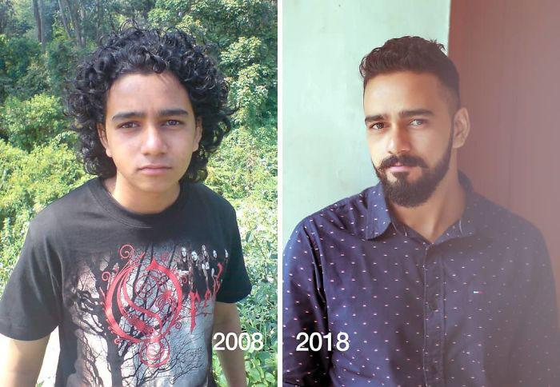
10-Year Challenge
Notes:
10 metų iššūkis buvosocialinių tinklų tendencija, kai vartotojai skelbė nuotraukų palyginimus „tada ir dabar“, paprastai rodydami 2009 m. nuotrauką kartu su naujesne. Tai apėmė greta esančių nuotraukų dalijimąsi tokiose platformose kaip „Facebook“, „Instagram“ ir „Twitter“, dažnai su prierašu „Mano 10 metų iššūkis“. Iššūkio tikslas buvo pabrėžti išvaizdos pokyčius arba jų nebuvimą per dešimtmetį.
Dalyviai dalijasi nuotraukomis prieš 10 metų ir dabar, parodydami, kaip jie pasikeitė. Šis iššūkis paplito, nes daugeliui buvo smalsu peržvelgti savo gyvenimo pokyčius. Tai yra vienas iš lengvesnių ir saugių iššūkių. Tačiau verta atminti, kad dalindamiesi savo asmeninėmis nuotraukomis socialiniuose tinkluose paliekate duomenis, kuriuos gali panaudoti socialiniai tinklai ar dirbtinio intelekto programos.

Slide 150
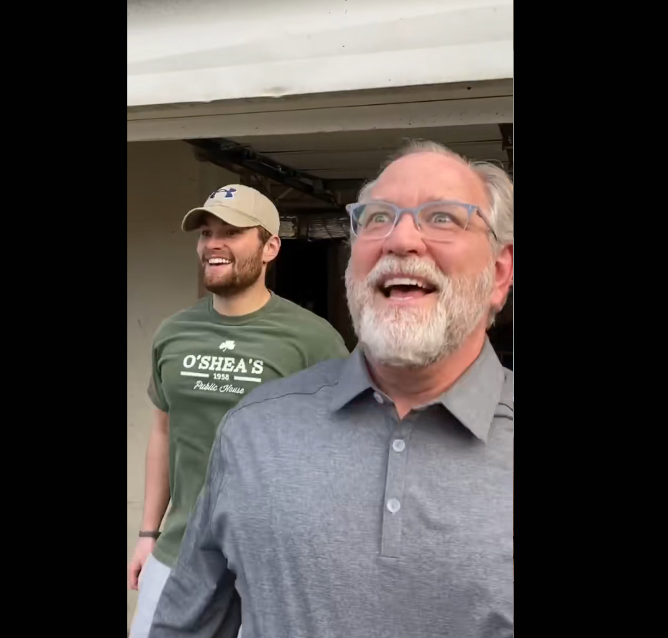
Dance Challenge
Notes:
„Dance Challenge“ – tai šokio iššūkis, kuris dažniausiai plinta socialiniuose tinkluose (pvz., TikTok, Instagram).
Jo esmė – išmokti tam tikrą šokio kombinaciją arba atlikti ją pagal konkrečią dainą ir nufilmuoti savo pasirodymą. Žmonės tada dalijasi savo vaizdo įrašais ir perduoda iššūkį draugams ar sekėjams.
Tokio tipo iššūkiai yra skirti:
linksmai praleisti laiką;
parodyti kūrybiškumą ir judesių įgūdžius;
prisijungti prie populiarios tendencijos;
paskatinti kitus pajudėti ar išbandyti ką nors naujo.
Kartais iššūkis turi taisykles (pvz., konkretūs judesiai ar laikas), o kartais suteikiama daugiau laisvės improvizacijai.
Pagal „The Weeknd“ dainą atliekamas juokingas grupinis šokių iššūkis „Blinding Lights“, kurį išpopuliarino „TikTok“ vartotojas @macdaddyz . Jame pateikiami 9-ojo dešimtmečio choreografijos įkvėpti žingsneliai, derantys su daina. Savaime suprantama, šis iššūkis įkvėpė daugybę šeimų pateikti savo darbus. Tai buvo vienas iš pagrindinių iššūkių, paskatinusių vyresnio amžiaus tėvus išmokti virusinių „TikTok“ šokių. Daina nuo to laiko buvo panaudota milijonuose „TikTok“ vaizdo įrašų.

Slide 151

Glow-Up Challenge
Notes:
„Glow-Up Challenge“ – tai savęs tobulinimo iššūkis, kurio tikslas – per tam tikrą laiką pagerinti savo išvaizdą, savijautą ir gyvenimo būdą.
Žmonės dažnai susikuria planą, kuriame įtraukia tokias veiklas kaip:
sveikesnė mityba;
sportas ar aktyvus judėjimas;
odos priežiūra;
tinkamas miego režimas;
nauji įpročiai (pvz., daugiau skaityti, skirti laiko saviugdai);
stiliaus atnaujinimas ar savęs lepinimas.
Paprastai visa tai dokumentuojama (pvz., socialiniuose tinkluose) ir stebima pažanga. Tai savotiškas motyvuojantis projektas, padedantis tapti geresne savo versija tiek iš išorės, tiek viduje.
Idėjų galima rasti čia: https://www.pinterest.com/pin/1125968649732441/

Slide 152
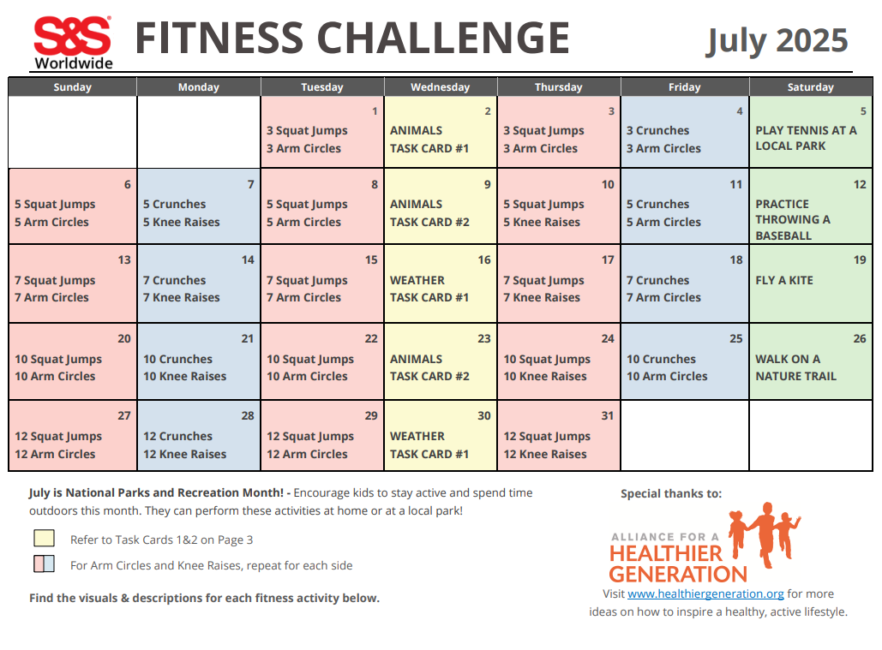
Fitness Challenge
Notes:
„Fitness Challenge“ – tai fizinio aktyvumo iššūkis, skirtas pagerinti kūno formą, stiprumą ar ištvermę per tam tikrą laikotarpį.
Tokie iššūkiai dažnai turi konkrečias užduotis ar treniruočių planą (pvz., 30 dienų atsilenkimų, bėgimo ar pritūpimų challenge).
Įprasti bruožai:
nurodyta trukmė (pvz., 7, 14 arba 30 dienų);
kasdienės arba savaitinės užduotys;
galimybė stebėti savo progresą;
kartais – dalijimasis rezultatais su draugais arba socialiniuose tinkluose.
Tikslas – motyvuoti nuosekliai sportuoti ir susikurti sveikesnius įpročius.

Slide 153
Ar visi iššūkiai internete yra pavojingi ir kaip juos atpažinti?
Saugūs iššūkiai - šokio, dainavimo, kūrybiniai iššūkiai dažniausiai nerizikingi ir skatina kūrybiškumą, bendravimą ir bendruomeniškumą.
Pavojingi iššūkiai - raginantys atlikti pavojingus veiksmus sau ar kitiems, gali sukelti emocinį stresą, traumas ar net grėsmę gyvybei.
Kaip atpažinti - vaikas uždaras, vengia kalbėti apie veiklą internete, keičiasi elgesys. Pateikiami kaip nekalti žaidimai, skirti emociškai pažeidžiamiems vaikams, ieškantiems pripažinimo ar priklausymo.
Notes:
Daugelis iššūkių vaikams ir paaugliams nekelia pavojaus, atvirkščiai, gali būti smagūs, gali daryti teigiamą įtaką ir įkvėpti jaunimą padaryti ką nors gero
Tačiau apie 30 proc. iššūkių gali paskatinti jaunus žmones kenkti sau ar aplinkiniams, o didžioji dalis tų neigiamų iššūkių daro fizinę ar psichologinę žalą.
Maždaug iki 1 proc. iššūkių netgi gali kelti grėsmę vaiko gyvybei.
„Paqui One Chip Challenge“ buvo socialinių tinklų iššūkis, kurio metu reikėjo suvalgyti itin aštrų tortilijos traškutį. Traškutyje buvo kapsaicino – junginio, kuris sukelia burnos ir gerklės skausmą, tačiau gali sukelti ir rimtesnių sveikatos problemų, įskaitant kvėpavimo sutrikimus, stemplės pažeidimus ir širdies problemas. Gamintojas pradėjo išimti produktą iš lentynų 2023 m. rugsėjį, po to, kai praėjus kelioms valandoms po dalyvavimo iššūkyje mirė sveikas paauglys.
Kartu su vaiku tėvai turėtų įvertinti:
Ką vaikas turės daryti ėmęsis šio iššūkio?
Kodėl vaikas nori dalyvauti šiame iššūkyje?
Kas galėtų nutikti ne taip ir ar situacija galėtų pakrypti netikėta linkme?
Ar vaikas jausis patogiai dalyvaudamas šiame iššūkyje?

Slide 154
Elektroninės patyčios
Elektroninės patyčios apima:
vietas, kuriose jie leidžia laiką internete (pvz., Instagram, Facebook, TikTok, Snapchat, pokalbių kambariai);
žmones, su kuriais jie bendrauja;
kaip jie saugo savo privatumą;
jų elgesį internete, įskaitant technologinius įgūdžius ir mokėjimą save kontroliuoti;
turinį, kurį jie įkelia, dalijasi ar žiūri.
Notes:
Nuotolinis ugdymas ir technologijų naudojimas padidino paauglių susidomėjimą socialine žiniasklaida, o internetinės komunikacijos platformos paaugliams parodė kitą patyčių būdą - elektronines patyčias, kai asmenys bet kada tyčia daro žalą kitiems tiek privačiose, tiek viešose vietose.
Technologijų naudojimas tarp vaikų ir paauglių sparčiai auga mobilumui, interaktyvumui ir mokymosi tikslams pasinaudoti nemokamu turiniu. Vaikai naudoja elektroninius įrenginius žaidimams ar vaizdo įrašams žiūrėti, fotografuoti ir įrašyti vaizdo įrašus, pasiekti mokymosi turinį ir programas. Nepaisant to, populiarėjant socialiniai žiniasklaidai, riba tarp pramogų ir bendravimo tapo neryški.
Be to, elektroninių patyčių vykdymo technologijos rūšys skiriasi priklausomai nuo elektroninių patyčių vykdytojų amžiaus. Nors daugiausiai elektroninių patyčių tarp pradinio mokyklinio amžiaus mokinių įvyksta per internetinius žaidimus, vidurinių mokyklų mokiniai dažniau patiria elektronines patyčias naudodami įvairesnes technologijas, ypač socialinę žiniasklaidą.
Esminis skirtumas tarp tradicinių patyčių ir elektroninių patyčių yra anonimiškumas, kuris dažnai neleidžia identifikuoti asmenų, kurie vykdo elektronines patyčias. Be to, platus internetinių pranešimų pasiekiamumas gali sustiprinti elektroninių patyčių žalingumą. Kadangi elektroninių patyčių elgesį ir žalingą turinį gali matyti daugybė vartotojų visame pasaulyje ir jie gali būti retransliuojami ir prieinami ilgą laiką.
Šaltinis: Vaščiūnaitė, Audronė, darbas paruoštas institucijoje Kauno technologijos universitetas, ir humanitarinių mokslų ir menų fakultetas Kauno technologijos universitetas. Socialinių. Elektroninių patyčių prevencinių priemonių taikymas mokykloje / Audronė Vaščiūnaitė . Kauno technologijos universitetas, 2021. Print.

Slide 155
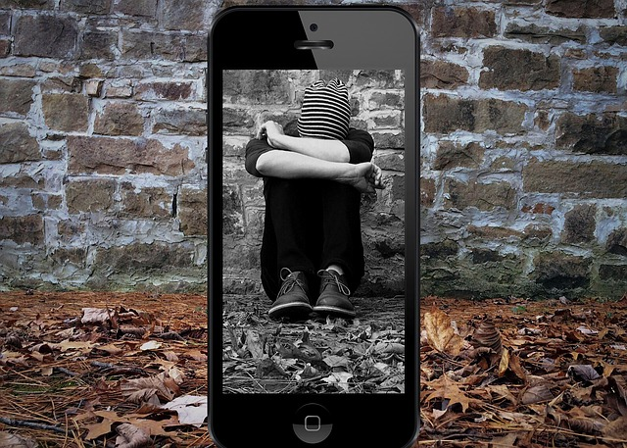
Ką turėčiau daryti, jei esu patyčių auka internete?
Atsispirkite pagundai atsikirsti savo piktais ar įžeidžiančiais komentarais.
Pasakykite kam nors, kuriuo pasitikite.
Rinkite įrodymus.
Praneškite apie žalingą turinį Patyčių dėžutė, Vaikų linija.
Užkirskite kelią tolesniam kontaktui.
Notes:
Paveikslėlio šaltinis: https://pixabay.com/
Atsispirkite pagundai atsikirsti savo piktais ar įžeidžiančiais komentarais – tai dažniausiai tik pablogina situaciją ir gali sukelti daugiau problemų. Kartais pravartu kelioms minutėms atsitraukti nuo ekrano, nusiraminti ir apgalvoti, ką daryti toliau. Taip pat galite naudoti programėlės funkcijas, kad ignoruotumėte, paslėptumėte arba nutildytumėte kito asmens įrašus ar komentarus, kad jų nebematytumėte.
Jums nereikia pačiam susidoroti su patyčiomis. Galite manyti, kad turėtumėte su tuo susitvarkyti patys, bet jei jaučiatės šiek tiek prislėgti, pokalbis su kitu asmeniu gali padėti. Žmogus, kuriuo pasitikite, gali suteikti naują požiūrį ir padėti nuspręsti, ką daryti ir kaip reaguoti į bet kokį poveikį. Stenkitės palaikyti ryšį su savo pagalbininku, kol sprendžiate situaciją.
Darykite patyčių turinio ekrano kopijas arba įrašus, kad turėtumėte įrodymų. Taip pat užsirašykite dalyvaujančių asmenų vartotojo vardus ir rodomus vardus ir išsaugokite URL (interneto adresus) bei pranešimų nuorodas.
Praneškite apie turinį socialinės žiniasklaidos svetainei, žaidimui. Yra elektroninė platforma, skirta mokiniams, jų tėvams ir mokytojams anonimiškai pranešti apie patyčias mokykloje.
Naudodamiesi programėlės funkcijomis, galite ignoruoti, paslėpti arba nutildyti kito asmens įrašus ar komentarus, kad jų daugiau nematytumėte.

Slide 156
Kaip ugdyti vaikų atsparumą?
Būkite šalia – kalbėkitės su vaikais apie jų patirtis internete.
Įdiekite saugumo priemones ir susitarkite dėl taisyklių.
Stebėkite elgesio pokyčius.
Suteikite žinių – mokykite vaiką atpažinti grėsmes.
Žinokite, kaip reaguoti į krizę. Pasinaudokite nemokamomis pagalbos priemonėmis. https://pagalbasau.lt/; www.tuesi.lt;
Notes:
Būkite šalia – kalbėkitės su vaikais apie jų patirtis internete.
Pasiteiraukite, ką vaikas mato socialiniuose tinkluose, kaip dėl to jaučiasi. Nesmerkite, net jei patirtis buvo nemaloni – parodykite, kad visada galima pasitarti ir gauti pagalbą.
Skatinkite vaikus laikytis oficialių amžiaus apribojimų.
Daugelis socialinių tinklų skelbia, kad jais naudotis galima tik sulaukus 13 metų, nes virtualus bendravimas reikalauja socialinės ir emocinės brandos – gebėjimo atskirti tinkamą turinį, saugiai reaguoti į krizes.
Įdiekite saugumo priemones ir susitarkite dėl taisyklių.
Naudokite prieinamus įrankius, kurie suteikia galimybę riboti ekranų laiką, susitarkite, kur ir kuriuo metu namuose bus naudojami mobilūs įrenginiai. Būkite pavyzdžiu patys – bendraukite, leiskite laiką be ekranų.
Stebėkite elgesio pokyčius.
Atkreipkite dėmesį į vaiko emocinius pokyčius: staigų uždarumą, nerimą, dažnesnį ekranų naudojimą , miego sutrikimų požymius. Pastebėję nerimą keliančius ženklus, pasikalbėkite su vaiku individualiai ir praneškite mokyklos psichologui ar administracijai.
Suteikite žinių – mokykite vaiką atpažinti grėsmes.
Paaiškinkite vaikui, kad internete galima susidurti su patyčiomis, apnuoginto kūno nuotraukų ar vaizdo įrašų gavimu ir siuntimu, viliojimu ar kitu neigiamu turiniu. Paaiškinkite, kaip reaguoti – išjungti, blokuoti, pranešti suaugusiajam, kuriuo vaikas pasitiki.
Žinokite, kaip reaguoti į krizę. Pasinaudokite nemokamomis pagalbos priemonėmis.
– Nemokamai su psichologu pasitarkite „Tėvų linijoje“, 0 800 900 12.
– Vaikas ar artimasis patyrė stiprų sukrėtimą, emocinę krizę, mirties ar smurto situaciją? Skambinkite nemokamu numeriu 1815 Psichologinių krizių pagalbos centrui, kuris kartu su Mobiliosiomis psichologinių krizių komandomis teikia neatidėliotiną emocinę pagalbą krizių metu visoje Lietuvoje.
Įvertinkite vaiko saugumą.
Naudokite policijos parengtą vaiko saugumo klausimyną, kuris padės įvertinti vaiko aplinką, kasdienybę ir galimas rizikas.
Svarbiausia – palaikymas ir artumas
Kartais užtenka vienintelio pasiteiravimo „kaip jautiesi?“, kad vaikas suprastų: jis yra svarbus, mylimas ir ne vienas. Skaitmeninis pasaulis – tai tik dar viena erdvė, kurioje vaikams reikia mūsų pagalbos. Būkime tie, kurie padeda jiems šioje erdvėje naviguoti saugiai.

Slide 157
Kaip ugdyti vaikų atsparumą?
Skatinkite mąstyti kritiškai (manipuliacijų atpažinimas)
Ugdykite skaitmeninį raštingumą (privatumo apsauga, saugūs slaptažodžiai)
Stiprinkite emocinę sveikatą (empatija, savivertė)
Ugdykite vertybes (atsakomybė internete)
Bendradarbiaukite (tėvai, mokytojai, bendravimas, stebėsena)
Notes:
Kaip tai padaryti:
Aptarkite, kaip lengvai socialiniai tinklai ar žiniasklaida gali formuoti nuomonę per paveikslėlius, antraštes ar tendencingą informaciją.
Pateikite paprastų pavyzdžių (memai, clickbait, „fake news“), kad vaikai ar paaugliai galėtų patys atpažinti manipuliaciją.
Skatinkite klausti: „Kas tai skelbia? Koks tikslas? Ar yra patikimas šaltinis?“
Paaiškinkite, kodėl svarbu rinktis stiprius slaptažodžius ir reguliariai juos keisti.
Diskutuokite apie asmens duomenų apsaugą ir kodėl informaciją verta dalintis atsargiai.
Pateikite praktinių patarimų: dviejų faktorių autentifikacija, asmeninės informacijos ribojimas socialiniuose tinkluose.
Pabrėžkite, kad socialinėje erdvėje svarbu jausti atsakomybę už savo žodžius – cyberbullying pasekmės realios.
Diskutuokite apie empatiją ir gebėjimą suprasti kitų jausmus internete.
Paskatinkite reflektuoti savo emocijas: ar skaitant komentarus ar dalijantis turiniu jaučiamės gerai?
Aptarkite, kad teisė į laisvę internete kartu reiškia atsakomybę: neplatinti melagingos informacijos, gerbti kitų nuomonę.
Pateikite pavyzdžių, kaip mažos kasdienės elgesio taisyklės gali kurti saugesnę ir pagarbų bendruomenę.
Pabrėžkite, kad tėvų ir mokytojų įsitraukimas nėra kontroliavimas, o pagalba ir palaikymas.
Skatinkite atvirą dialogą apie problemas, kurias vaikai patiria internete.

Slide 158

Diskusija
Kaip gali paveikti vaiko savivertę „like'ai“, komentarai, palyginimai su kitais?
Kaip įprasminti laiką prie ekrano: kūrybiškumas vs. pasyvumas?
Notes:
Klausimai diskusijai:
Kodėl vaikams (ir suaugusiesiems!) taip svarbu gauti „like’ų“? „Like’ai“ svarbūs, nes jie reiškia pritarimą ir patvirtinimą – tarsi ženklą, kad jie yra pastebėti, priimti ir vertinami. Tai sukuria trumpalaikį džiaugsmo jausmą, bet ilgainiui gali padaryti savivertę priklausomą nuo kitų nuomonės.
Ar „patinka“ paspaudimai iš tiesų rodo, kad žmogus yra vertinamas? Ne, „patinka“ paspaudimai nebūtinai rodo, kad žmogus iš tiesų yra vertinamas. Jie dažnai reiškia tik trumpalaikį dėmesį ar įprotį, o tikras vertinimas kyla iš nuoširdaus bendravimo, pasitikėjimo ir realių santykių.Kaip reaguoti, kai komentaras žeidžia, nors buvo „juokais“?
Kaip atrodo „tobulas gyvenimas“ socialiniuose tinkluose ir kiek jis realus?
Kaip galima išmokti džiaugtis tuo, ką turi, net jei kiti atrodo „geresni“?
Ar įmanoma naudotis socialiniais tinklais taip, kad jie stiprintų savivertę, o ne ją griautų? Taip, įmanoma. Svarbu sąmoningai rinktis, ką seki ir kuo daliniesi, vertinti turinį kritiškai, o ne lyginant save su kitais. Naudok socialinius tinklus tam, kad įkvėptumės, bendrautum ir augtum, o ne ieškotum patvirtinimo iš „like’ų“.
Laiką prie ekrano galima įprasminti tada, kai jis skirtas kūrybai, mokymuisi ar bendravimui, o ne tik vartojimui. Kurdami, tyrinėdami, montuodami, rašydami ar mokydamiesi, vaikai lavina vaizduotę ir įgūdžius. Pasyvus naršymas, priešingai, sekina ir atima dėmesį. Svarbiausia – žinoti, kodėl esi prie ekrano ir ką iš to gauni.

Slide 159
Elektroninių patyčių prevencinių priemonių mokykloje schema
Aiški mokyklos politika, susijusi su interneto naudojimu ir elektroninėmis patyčiomis;
Būtina aktyviai skatinti mokytojų, personalo ir mokinių informuotumą apie socialinius ir emocinius gebėjimus;
Skatinti teigiamą mokyklos aplinką;
Turėti elgesio taisykles, atsakomybes ir reagavimo į smurtą ir patyčias tvarką.
Notes:
Klasės lygmenyje mokytojas atlieka svarbų vaidmenį kuriant pozityvų klasės klimatą, santykius tarp mokinių, mokant mokinius empatijos ir plėtojant jų socialinius gebėjimus.. Diskusijos apie elektronines patyčias, gali padėti pedagogui suprasti kokiomis sąlygomis, dėl kokių priežasčių ir situacinių veiksmų mokiniai įsitraukia į elektronines patyčias . Žinant minėtas priežastis galima parinkti tinkamus metodus patyčių prevencijai .
Šaltinis: Vaščiūnaitė, Audronė, darbas paruoštas institucijoje Kauno technologijos universitetas, ir humanitarinių mokslų ir menų fakultetas Kauno technologijos universitetas. Socialinių. Elektroninių patyčių prevencinių priemonių taikymas mokykloje / Audronė Vaščiūnaitė . Kauno technologijos universitetas, 2021.

Slide 160
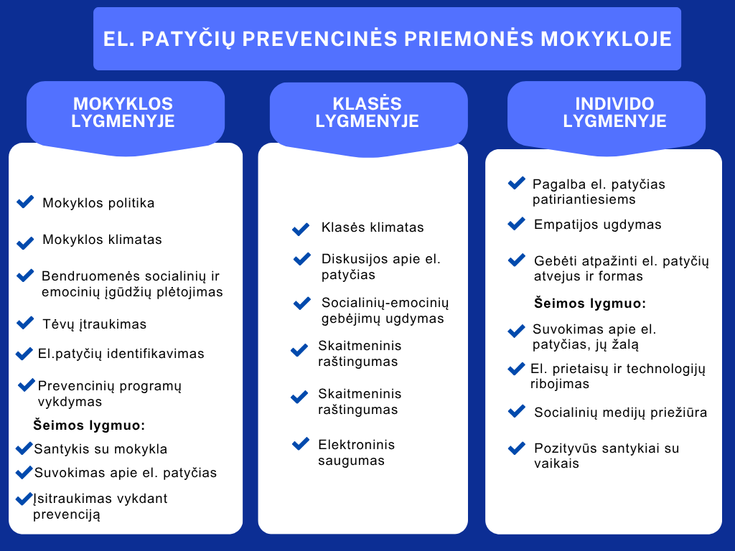
Elektroninių patyčių prevencinių priemonių mokykloje schema
Notes:
Klasės lygmenyje mokytojas atlieka svarbų vaidmenį kuriant pozityvų klasės klimatą, santykius tarp mokinių, mokant mokinius empatijos ir plėtojant jų socialinius gebėjimus.. Diskusijos apie elektronines patyčias, gali padėti pedagogui suprasti kokiomis sąlygomis, dėl kokių priežasčių ir situacinių veiksmų mokiniai įsitraukia į elektronines patyčias . Žinant minėtas priežastis galima parinkti tinkamus metodus patyčių prevencijai .
Šaltinis: Vaščiūnaitė, Audronė, darbas paruoštas institucijoje Kauno technologijos universitetas, ir humanitarinių mokslų ir menų fakultetas Kauno technologijos universitetas. Socialinių. Elektroninių patyčių prevencinių priemonių taikymas mokykloje / Audronė Vaščiūnaitė . Kauno technologijos universitetas, 2021.

Slide 161
Tėvams: ką galite daryti namuose
Nesmerkite – kurkite pasitikėjimą.
Bendraukite atvirai.
Aiškinkite, kas gali būti pavojinga internete.
Bendradarbiaukite su mokykla ir kitais tėvais.
Skatinkite prasmingą veiklą internete.
Mokykite emocinio raštingumo ir empatijos: aptarkite, kaip jaučiasi tas, iš kurio šaipomasi ar kuris ignoruojamas.
Supažindinkite su saugumo priemonėmis, kaip blokuoti ar pranešti apie netinkamą turinį.
Stebėkite požymius, kai vaikui gali būti sunku.
Notes:
Atviras bendravimas - klausykitės vaikų, nekritikuodami, skatinkite pasidalinti patirtimi internete.
Stebėjimas be spaudimo - pažinkite, kokias platformas ir žaidimus vaikas naudoja, nustatykite bendras taisykles ir laiką internete.
Švietimas apie rizikas - paaiškinkite, kas yra elektroninės patyčios ir kokios jų pasekmės, diskutuokite apie tinkamą reagavimą į nepriimtiną elgesį.
Empatijos skatinimas - mokykite vaiką atpažinti kitų jausmus internete, pabrėžkite, kad pranešti apie patyčias yra drąsu ir teisinga.
Bendradarbiavimas su mokykla ir kitais tėvais - dalinkitės pastebėjimais su mokytojais ar kitais specialistais, ieškokite bendrų sprendimų ir paramos tinklo.
Prasminga veikla internete (kūrybiniai projektai, mokomosios programėlės), įtraukite šeimą į bendrus projektus, žaidimus, kūrybą.
Būkite atviri pokalbiams apie internetą: kasdien kalbėkitės apie tai, ką vaikas veikia internete, ką mato, kaip jaučiasi.
Nustatykite aiškias taisykles dėl naudojimosi internetu, susitarkite dėl ekrano laiko ir bendravimo normų.

Slide 162

Mokytojams: kaip kurti saugią aplinką mokykloje
Įtraukite skaitmeninį raštingumą į ugdymą.
Stebėkite klasės atmosferą – ir virtualią.
Greitai ir aiškiai reaguokite į patyčias.
Organizuokite prevencines veiklas.
Palaikykite ryšį su tėvais.
Notes:
Įtraukite skaitmeninį raštingumą į ugdymą
– Mokykite, kaip elgtis internete pagarbiai ir atsakingai.
– Naudokite realias situacijas kaip diskusijų pagrindą.
Stebėkite klasės atmosferą – ir virtualią
– Atkreipkite dėmesį į elgesį klasės grupėse, „Teams“, „Messenger“, kitose platformose.
– Skatinkite klasės bendruomeniškumą ir pagalbą vieni kitiems.
Greitai ir aiškiai reaguokite į patyčias
– Turėkite aiškų veiksmų planą.
– Įtraukite tėvus ir mokyklos administraciją esant poreikiui.
Organizuokite prevencines veiklas
– Teminės savaitės, plakato kūrimas, diskusijos su svečiais (pvz., policijos pareigūnais).
– Įtraukite mokinius į sprendimų paiešką.
Palaikykite ryšį su tėvais
– Dalinkitės aktualia informacija apie rizikas internete.
– Skatinkite bendradarbiauti ir pastebėti ženklus tiek mokykloje, tiek namuose.

